Slide 1
软 件 测 试 Software Testing
于磊
2020.3

Slide 2
引言：缺乏软件测试所造成的问题
程序运行不稳定
缺少有效的监督机制
？
软件质量
不能满足客户的需求
成员缺乏自信，
造成流动

Slide 3
测试的目标
软件可信性
正确性
可靠性
可用性
安全性
完整性
可控性

Slide 4
测试人员的职责
测试设计与管理
测试工具开发
测试执行者

Slide 5
课程主要内容
软件测试技术
软件质量管理与控制

Slide 6
测试技术：如何做测试？
如何选择数据
如何执行操作
如何管理测试
结果
数据

Slide 7
专项测试技术
Web应用测试
用户界面测试
性能测试
自动化测试

Slide 8
课程的目标
完成测试计划
设计测试数据
评估测试结果
开发测试工具

Slide 9
第1章 绪论

Slide 10

本章主要内容
测试的原则
基本定义
测试的发展
测试的生命周期

Slide 11
1.1 软件危机和软件生存期
计算机软件的发展经历了曲折的道路。
在这期间值得一提的是在20世纪60年代出现的“软件危机”。
随着计算机硬件技术的进步，计算机的元器件质量逐步提高，整机的容量、运行速度以及工作可靠性有了明显的提高。

Slide 12
与此同时，硬件生产的成本降低了。
计算机价格的下跌为它的广泛应用创造了极好的条件。
在此形势下自然要求软件与之相适应。
一方面适应高速度、大容量、高可靠度的高性能硬件；另一方面要适应在广泛应用情况下出现的大型、复杂问题对软件技术提出的迫切需求。

Slide 13
然而，事实上软件技术的发展未能满足这些需求。
和硬件技术的快速发展相比，软件的确大大地落后了。
多年来由于问题未得到及时解决，致使矛盾日益尖锐。
这些矛盾归结起来主要表现在以下几个方面。

Slide 14
（1）由于缺乏大型软件开发的经验和软件开发数据的积累，使得开发工作的计划很难制定。
（2）作为软件设计依据的软件需求，在开发的初期提得不够明确，或是未能做出确切的表达。

Slide 15
（3）开发过程中没有遵循统一的、公认的方法论或是开发规范，参加工作的人员之间的配合不够严密，约定不够明确。
（4）缺乏严密有效的软件质量检测手段，交付给用户的软件质量差，在运行中暴露出各种各样的问题。

Slide 16
正如同其他事物一样，从发生、发展到达成熟阶段，以至老化和衰亡，有一个历史发展的过程，任何一个计算机软件都有它的生存期（Life Cycle）。

Slide 17
这个生存期包括6个步骤，即：计划
（P1anning）、需求分析（Requirement Analysis）、设计（Design）、程序编写
（Coding）、测试（Testing）、运行和维
护（Run and Maintenance）。

Slide 18
这些步骤的主要任务如下。
（1）计划：确定软件开发的总目标；给出软件的功能、性能、可靠性以及接口等方面的设想。

Slide 19
（2）需求分析：对开发的软件进行详细的定义，由软件人员和用户共同讨论决定哪些需求是可以满足的，并且给予确切的描述；写出软件需求说明书（Software Requirement Specifications，或称软件规格说明书），以及初步的用户手册（System User’s Manual），提交管理机构审查。
（3）软件设计：设计是软件工程的技术核心。

Slide 20

（4）程序编写：把软件设计转换成计算机可以接受的程序，即写成以某个程序设计语言表示的源程序清单。

Slide 21
（5）测试：测试是检验开发工作的成果是否符合要求，它是保证软件质量的重要手段。通常测试工作分为三步，即：
● 单元测试（Unit Testing）—单独检验各模块的工作。
● 集成测试（Integrated Testing）—将已测试的模块组装起来进行检验。
● 确认测试（Validation Testing）—按规定的需求，逐项进行有效性测试，以决定开发的软件是否合格，能否提交用户使用。

Slide 22
（6）运行和维护：已交付用户的软件投入正式使用以后便进入运行阶段。
以上步骤表明了每个软件从它的酝酿开发，直至使用相当长时间以后，被新的软件代替而退役的整个历史过程。
按此顺序逐步转变的过程可用一个软件生存期的瀑布模型加以形象化描述。

Slide 23
图1.1给出了这一瀑布模型，从中可看出，从左上到右下如同瀑布流水逐级下落。
图中还指明了6个步骤划分的3个阶段：软件定义阶段、软件开发阶段和软件维护阶段。

Slide 24
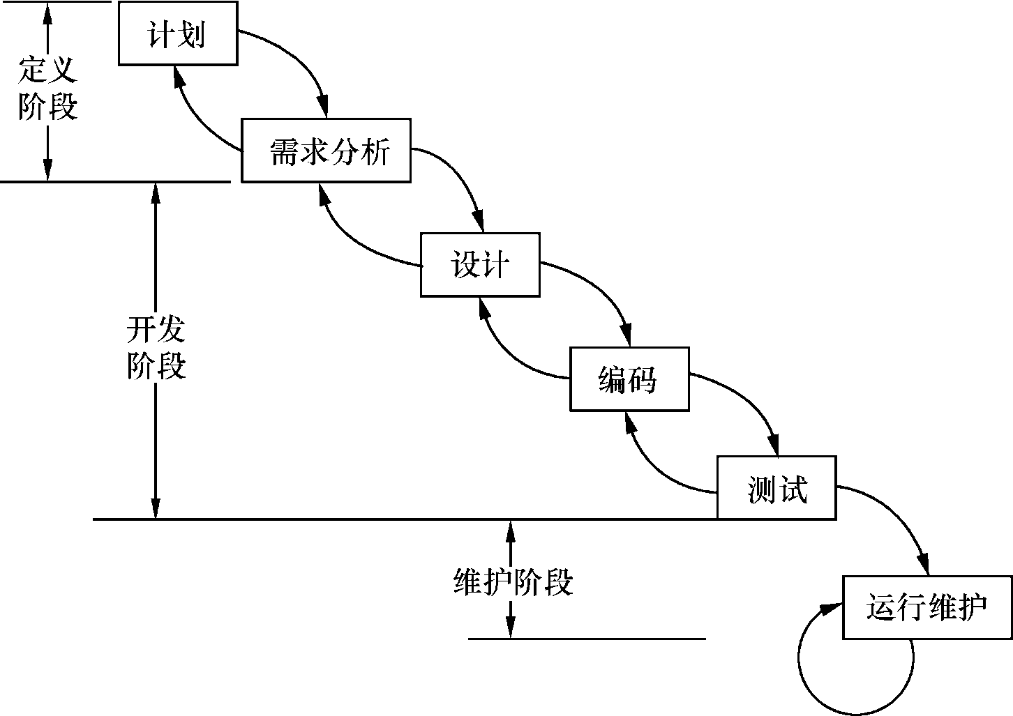
图1.1 软件生存期的瀑布模型

Slide 25
在软件运行的过程中若有必要修改，得提出充分的修改理由，经过审核，才能确定下来。
接着需要经历制定修改计划、确定新的需求、修改软件设计、修改编码、进行测试以及重新投入运行等一系列步骤。

Slide 26
这些步骤正是上述开发一个新软件的步骤。
若是运行中多次提出修改，将多次经历这些步骤。
我们把这一过程用图1.2来表示，并称此为软件生存周期。
实际上软件生存周期和软件生存期表达的是同一内涵，为简便起见通常只称为软件生存期。

Slide 27
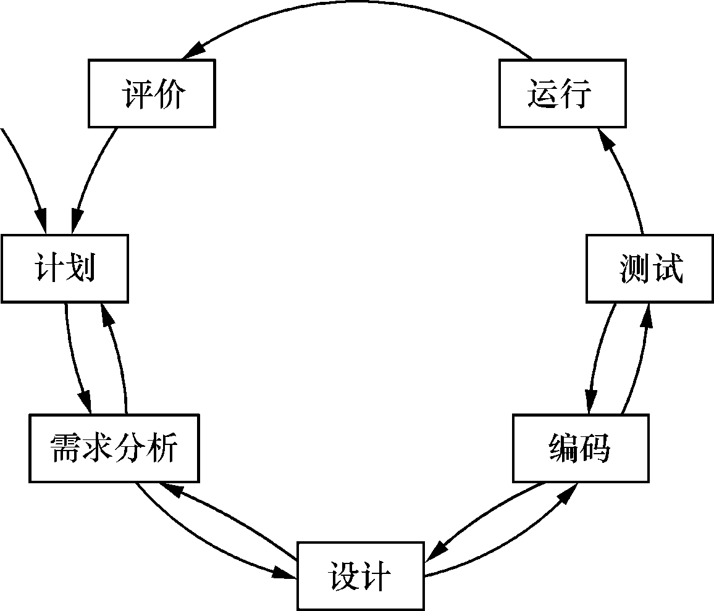
图1.2 软件生存周期

Slide 28
1.2 软件测试的意义
根据Boehm的统计，软件开发总成本中，用在测试上的开销要占30%～50%。
如果我们把维护阶段也考虑在内，讨论整个软件生存期，开发测试的成本比例会有所降低，但不要忘记，维护工作相当于二次开发，乃至多次开发，其中必定也包含有许多测试工作。
因此，有人估计软件工作有50%的时间和50%以上的成本花在测试工作上。

Slide 29
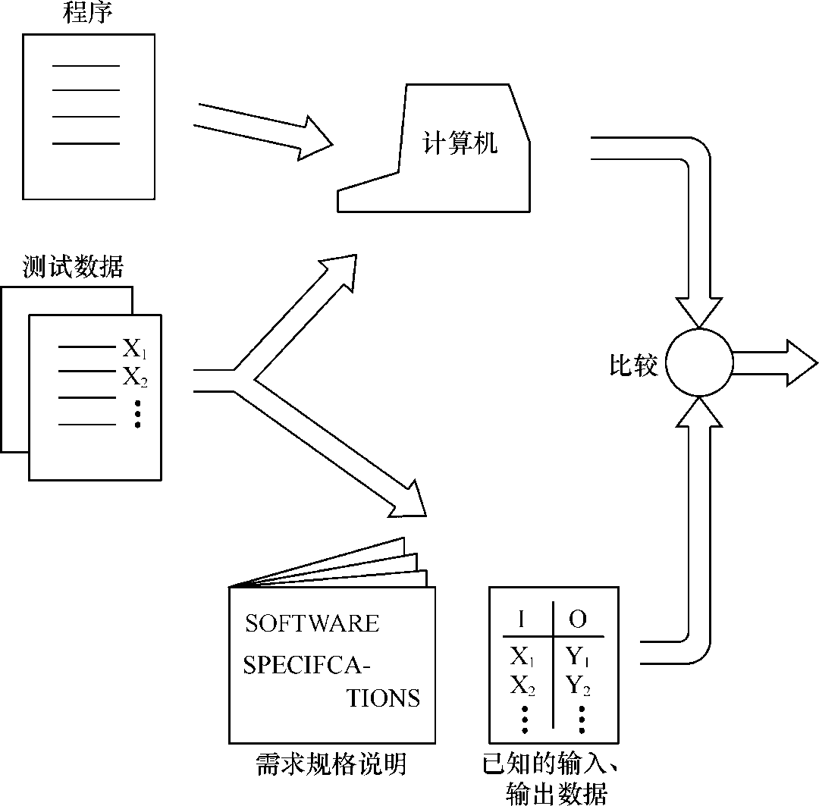
图1.3 程序正确性测试

Slide 30
20世纪70年代中期以来，形成了软件生存期概念。
这时人们对于软件测试的认识更广泛，也更深刻了。
这对于软件产品的质量保障以及组织好软件开发工具有着重要的意义。

Slide 31
首先，由于能够把整个开发工作明确地划分成若干个开发步骤，就把复杂的问题按阶段分别加以解决。
其次，把软件开发划分成阶段，就对中间产品给出了若干个监控点，提高了开发过程的可见度，为各阶段实现目标的情况提供了检验的依据。
即使只谈程序本身的正确性，它也和编码以前所完成的需求分析及软件设计工作进行得如何密切相关。

Slide 32
因此，即使针对源程序进行测试，所发现的问题其根源可能在开发前期的各个阶段。解决问题、纠正错误也必须追溯到前期的工作。
图1.4给出了测试工作与软件开发前期工作的关系。
图中开发工作是自上而下进行的，而几种不同的测试都会涉及前期工作的不同阶段。

Slide 33
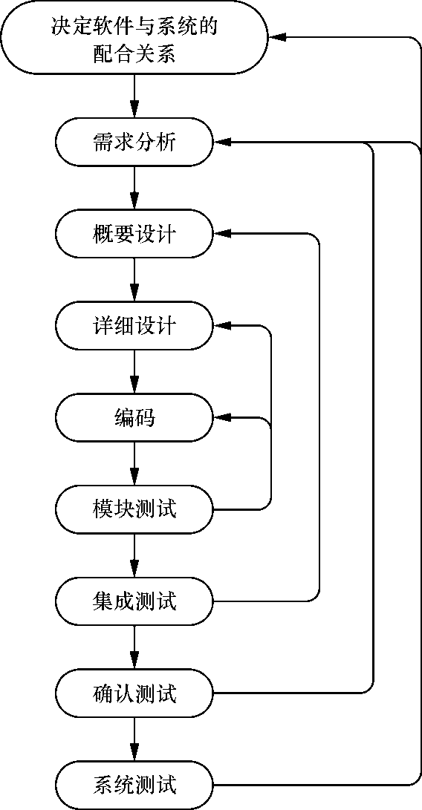
图1.4 测试与开发前期工作的关系

Slide 34
确认、验证与测试在整个软件开发过程中作为质量保证的手段，应当最终保证软件产品的正确性、完整性和一致性。
我们可以把确认、验证与测试活动分为三类（如图1.5所示）。

Slide 35
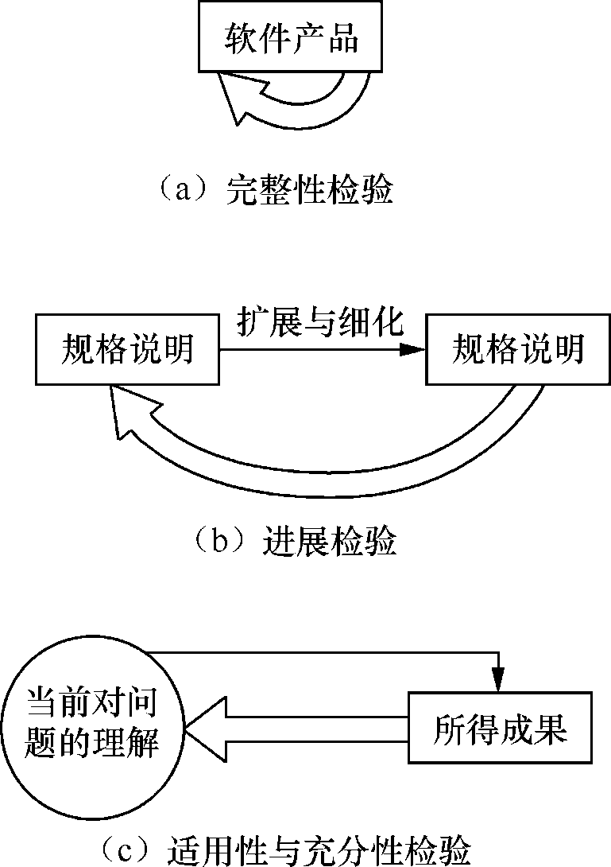
图1.5 三类确认、验证与测试活动

Slide 36
（1）完整性检验—验证每一开发阶段（或开发步骤）中产品的完整性；分析每一产品，确保其内部的一致与完全。
（2）进展检验—保证各个开发阶段（或开发步骤）之间其规格说明书的完全性和一致性。
（3）适用性与充分性检验—把取得的结果与对问题的理解作比较，保证所完成的结果是必要而充分的解。

Slide 37

在整个软件生存期各阶段中确认、验证与测试活动包括以下阶段。
（1）需求分析阶段
（2）概要设计阶段
（3）详细设计阶段
（4）编码及测试阶段
（5）运行及维护阶段

Slide 38
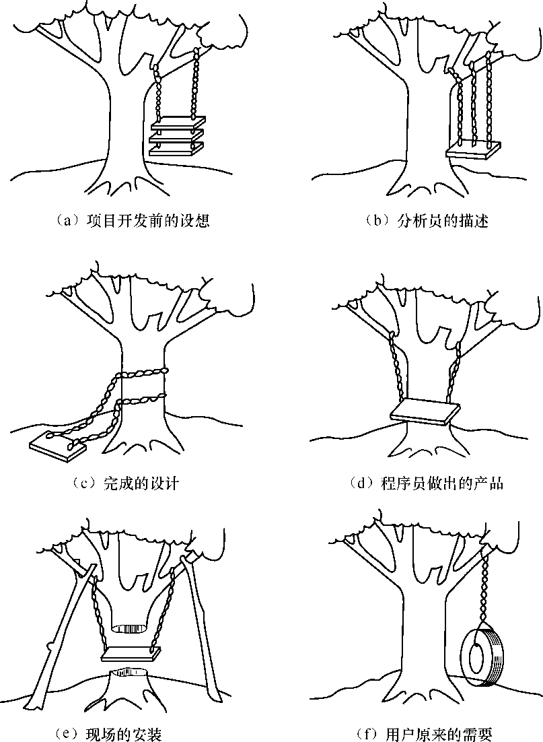
图1.6 软件开发面临的实际问题

Slide 39
1.3 什么是软件测试
1973年W．Hetzel曾经指出，测试是对程序或系统能否完成特定任务建立信心的过程。
G．J．Myers则持另外的观点，他认为：“程序测试是为了发现错误而执行程序的过程”。
以上讨论的软件测试定义都是强调软件的正确。

Slide 40
有些测试专家认为软件测试的范围应当包括得更为广泛些。
J. B. Goodenough认为测试除了要考虑正确性以外，还应关心程序的效率、健壮性（robustness）等因素，并且应该为程序调试提供更多的信息。
他列出了一张测试组成表（见图1.7）。

Slide 41
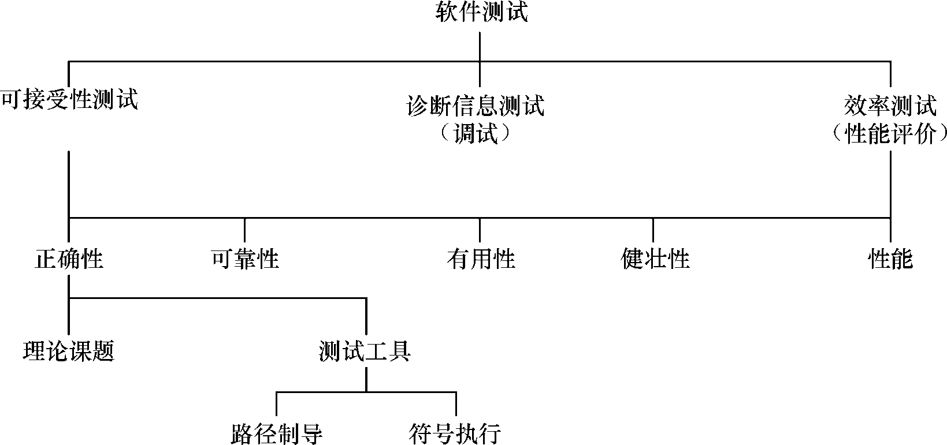
图1.7 Goodenough关于软件测试的定义

Slide 42
S．T．Red wine认为，软件测试应该包含以下几种测试覆盖：
（1）功能覆盖；
（2）输入域覆盖；
（3）输出域覆盖；
（4）函数交互覆盖；
（5）代码执行覆盖。

Slide 43
至于测试的范围，A．E．Westley将测试分为四个研究方向，即：
（1）验证技术（目前验证技术仅适用于特殊用途的小程序）；
（2）静态测试（应逐步从代码的静态测试往高层开发产品的静态测试发展）；
（3）测试数据选择；
（4）测试技术的自动化。

Slide 44
1.4 应该怎样认识软件测试
●认为测试工作不如设计和编码那样具有开拓性，也不容易看到进展。
● 以发现软件错误为目标的测试是非建设性的，甚至是破坏性的。
● 认为测试工作枯燥无味，不能引起人的兴趣。
● 测试工作的确是艰苦而细致的工作。
● “这程序不会有问题，因为是我写的。”

Slide 45
为了澄清认识和端正态度，有必要对以下几个方面的问题加以说明。
1．测试的基本原则
原则1：穷尽测试是不可能的。所谓穷尽测试就是对所有输入数据的各种可能进行排列组合试验的测试。

Slide 46
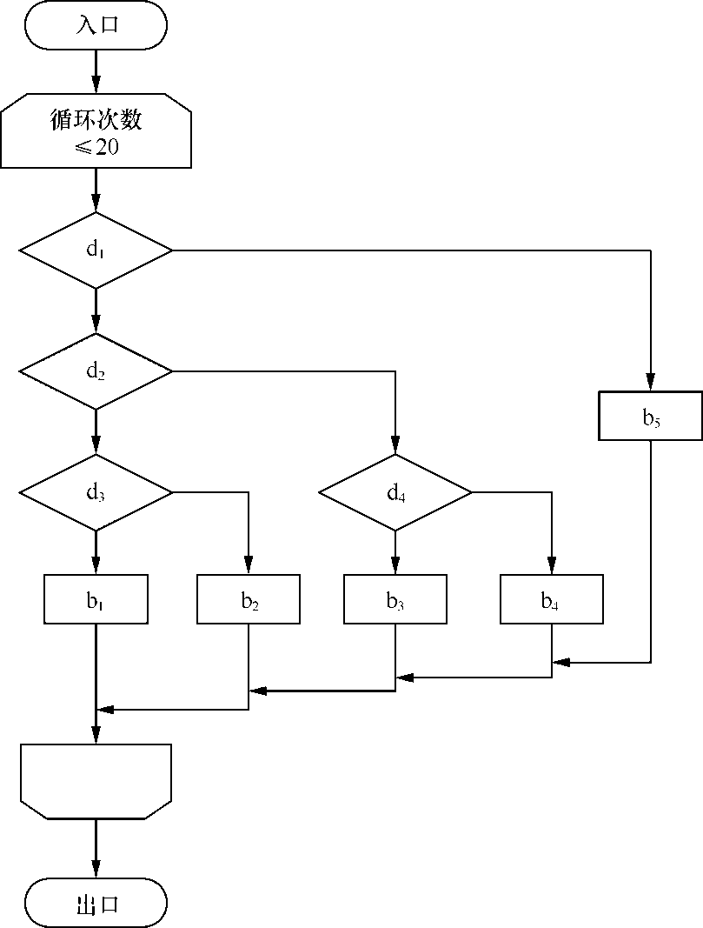
图1.8 具有四个判断和一个循环的程序

Slide 47

原则2：测试工作具有创造性，但很困难。
Bill Hetzel总结出成功测试的必要元素：
● 创造性和洞察力；
● 商业知识；
● 正确的测试方法；
● 良好的测试经验。

Slide 48
原则3：测试旨在防止错误的发生。
原则4：测试是有风险的。
原则5：测试需要有计划性。
测试计划就是定义测试目标和测试步骤的文档，主要包括两个过程。
● 计划：确定测试对象、描述测试方法、定义测试步骤。
● 设计：包括测试过程的设计和测试用例的设计。

Slide 49

原则6：测试需要有独立性。
测试是与开发并行的，每一阶段的具体工作如图1.9所示。

Slide 50
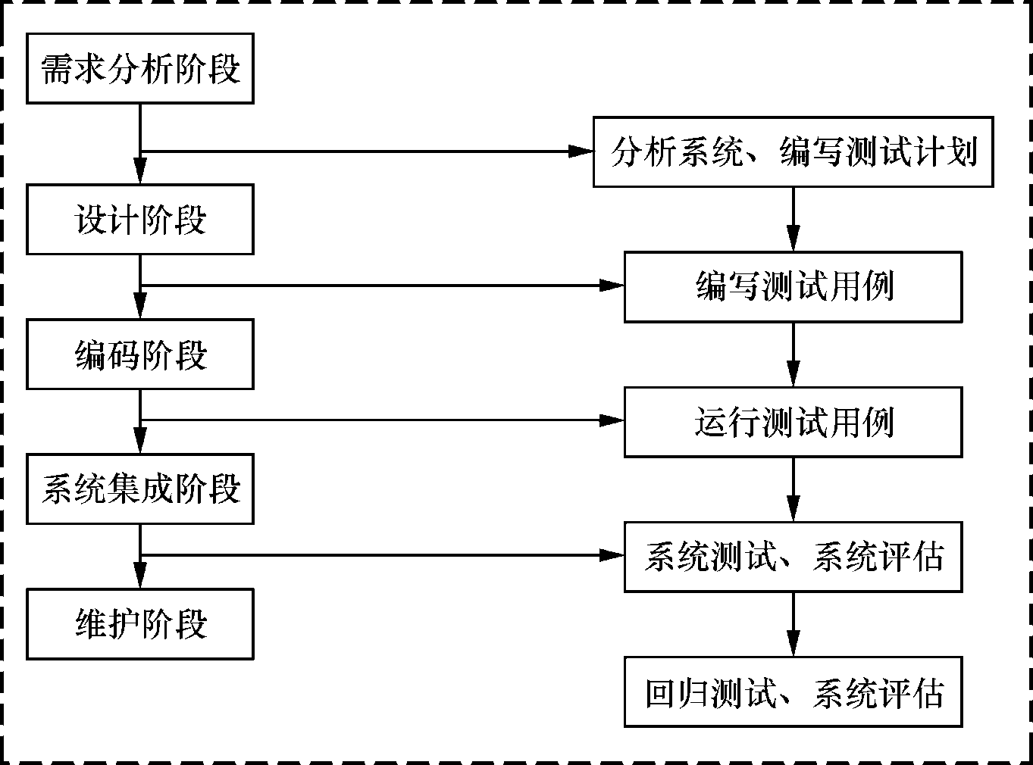
图1.9 测试与开发并行
Notes:
图1.9 测试与开发并行

Slide 51
2．证实程序的正确性是测试的目的吗
如果我们测试活动的目标始终围绕着揭露程序中的错误，那么在选取测试数据时，自然要考虑那些易于发现程序错误的数据，并且认为能够发现程序错误的数据是好的数据，能够高效率揭露程序错误的测试是成功的测试；而持相反观点的人必然认为那些是坏的数据，找出程序错误的测试是失败的测试。

Slide 52
3．软件错误可以避免吗
开发过程中软件错误之所以不可避免，从客观上说，是由于所开发的软件具有相当的复杂性。
特别是软件的抽象性，它是看不见、摸不着的逻辑实体。

Slide 53
发现错误和纠正错误都不是容易做到的事。
从主观方面讲，则是由于人们思维的局限性。
即使是经验丰富而又细心的软件人员也不能保证他们的思维是绝对周密的，在他们参与的工作中不出现任何差错。

Slide 54
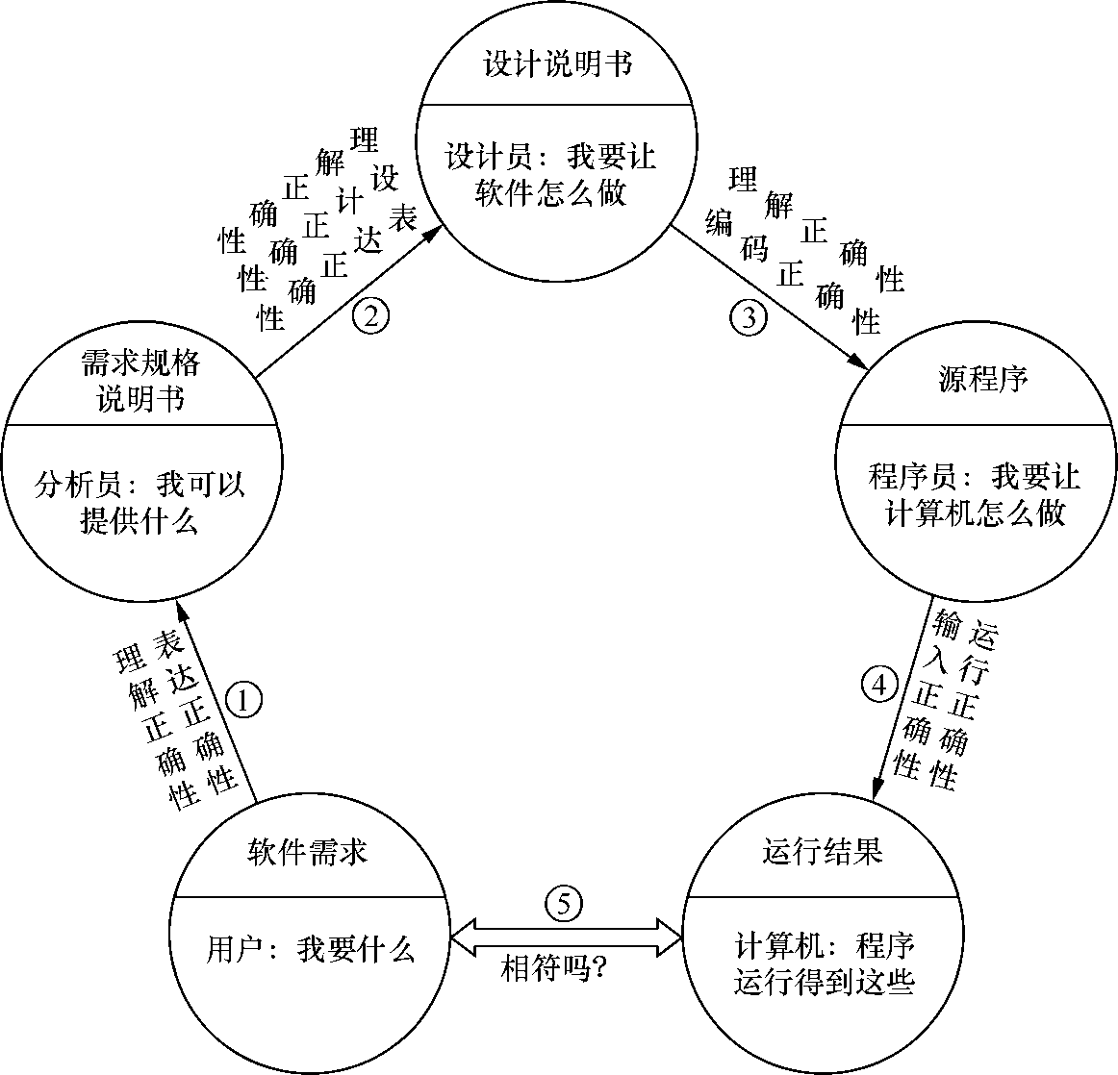
图1.10 软件开发主要环节之间需要保持的正确性

Slide 55
4．开发过程出现的错误何必急于解决
遵循软件生存期模型，各阶段的开发工作有着明确的目标，并按照一定的顺序进行。
比如，软件设计总是在需求分析之后，并且要在需求分析工作的基础上进行；需求分析的结果是软件设计的依据，软件设计是需求分析的扩展。
软件生存期中相邻的两个阶段工作之间的依赖关系是十分明显的。

Slide 56
由于各开发阶段工作的连续性，以及逐步扩展，早期开发中出现的错误如果不能得到及时发现和解决，必然要在后面各阶段中逐步传递，并且也会逐步扩展。
图1.11表明了这一步扩展的现象。

Slide 57
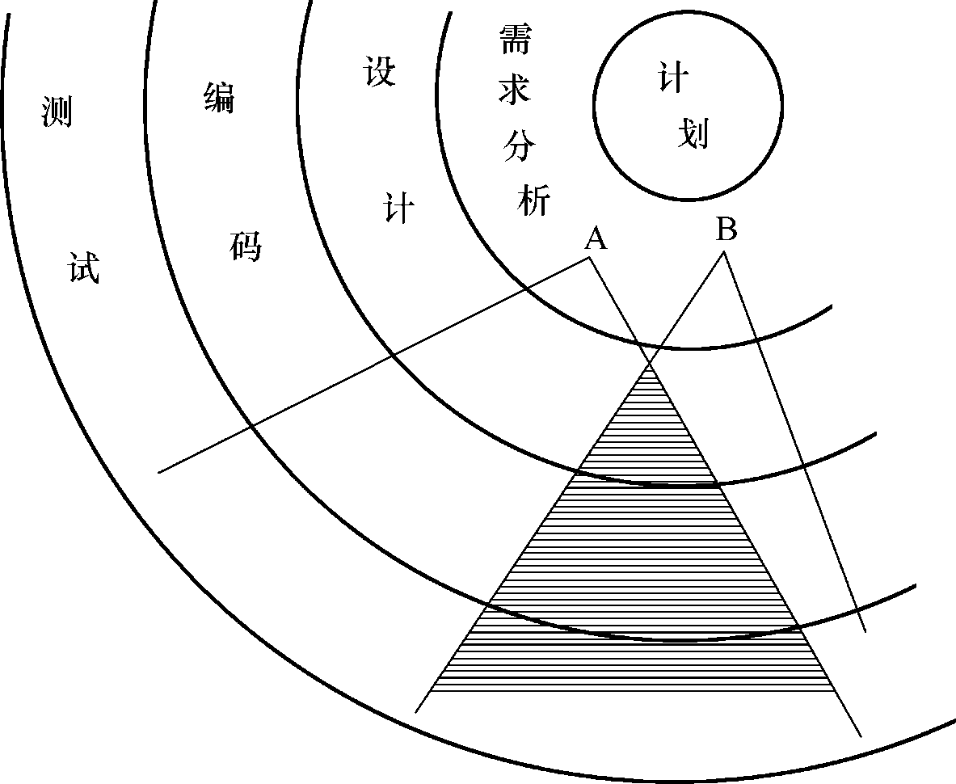
图1.11 开发前期出现错误的扩展

Slide 58
图1.12给出了由于需求分析中的错误，在软件开发的后期各个阶段修正时需要消耗的代价。
由此可以看出开发前期出现错误带来的严重后果。
十分明显，及时排除早期开发中出现的错误，可以排除它给后期工作带来的麻烦，以避免付出高额的代价，从而大大提高了开发的效率。这对降低整个软件的开发成本有着特别重要的意义。

Slide 59
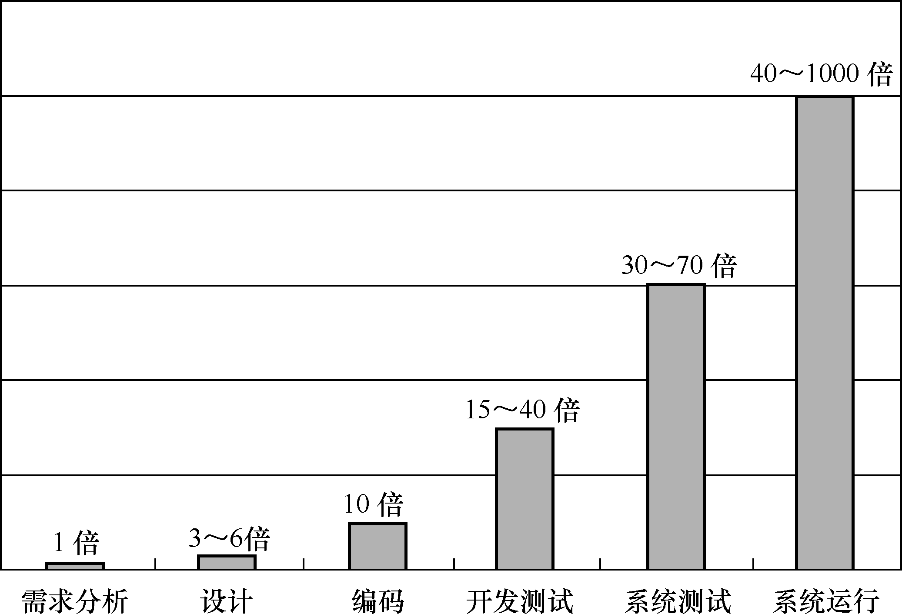
图1.12 改正一个错误的相对成本的快速增长

Slide 60
5．测试的局限性
这种局限性主要表现在以下三个方面。
（1）输入/状态空间的无限性。
（2）故障巧合性。
（3）系统缺陷的不确定性。

Slide 61
6．程序验证方法能否取代测试问题
首先，必须看到程序验证方法也是有局限性的。
其次，已经验证为正确的程序，仍然可能存在错误。

Slide 62

经验证为正确的程序，还可能存在着以下几种错误：
（1）需求规格说明书错误。
（2）接口错误。
（3）目标错误。

Slide 63

从上述分析可以看出，要想用程序正确性验证方法代替程序测试是不可能的。
在实际的软件开发项目中，测试仍然是最为现实、有效的质量保障手段。

Slide 64
7．软件测试信息流
为进一步说明软件测试的过程，这里给出软件测试的信息流图，如图1.13所示。

Slide 65
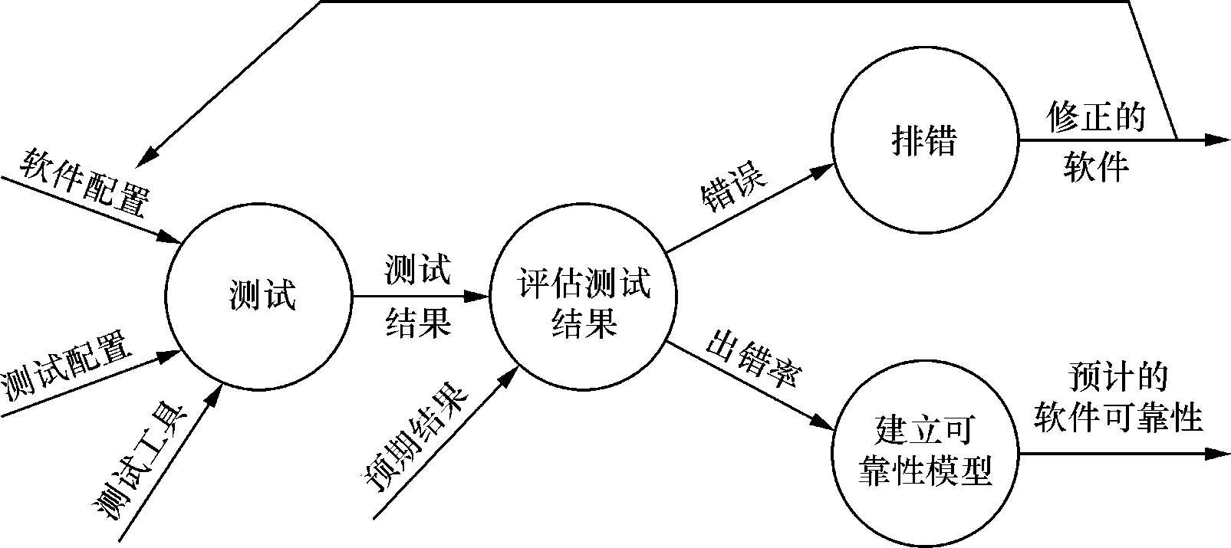
图1.13 软件测试信息流

Slide 66
实施测试应该给出三类信息。
（1）软件配置：这是测试的对象，包括软件需求规格说明书、设计规格说明书和被测的源程序。
（2）测试配置：包括测试计划、测试步骤、测试用例（测试数据），以及具体实施测试的测试程序等。
（3）测试工具：为高效率完成测试所采用的测试工具软件。

Slide 67
1.5 软件测试发展的历史回顾
1.5.1 历史回顾
早在20世纪50年代，英国著名的计算机科学家图灵就曾给出程序测试的原始定义。
20世纪50年代以后，随着高级语言的诞生和广泛使用，测试工作自然把重心逐渐转移到用高级语言编写的程序系统了。尽管随机选取测试数据的方法一直是低效的，然而测试在程序的开发过程中仍然没有受到应有的重视。测试方法和理论研究发展缓慢。

Slide 68
20世纪70年代以来，由于加深了对测试工作的认识，测试的重要意义逐渐被人们理解，加之一些测试工具陆续出现，上述矛盾得到了缓和。
1982年6月在美国北卡罗莱纳大学召开了首次软件测试的正式技术会议，这次会议成为软件测试技术发展中的一个重要里程碑。

Slide 69
会议以后，软件测试的研究更加活跃，有关软件测试技术的论文如雨后春笋。 F．P.Brooks总结了开发IBM OS/360操作系统中的经验，在著名的《人月神话》一书中阐明了软件测试在研制大系统中的重要意义。B．W．Bohem指出，由于测试工作主要集中在系统的递交阶段，使得测试的效果完全依赖于运行情况，这是当时测试工作的一个致命弱点。

Slide 70
20世纪70年代中期，软件测试技术的研究达到高潮。
J．B．Goodenough和S．L．Gerhart首先提出了软件测试的理论，从而把软件测试这一实践性很强的学科提高到理论的高度，被认为是测试技术发展过程中具有开创性的工作。

Slide 71
在软件测试理论迅速发展的同时，各种高级的软件测试方法也将软件测试技术提高到了初期的原始方法无法比拟的高度。
20世纪60年代末、70年代初软件危机的矛盾日益突出，软件工程化的概念逐渐形成。
把软件工程活动分为需求分析、设计、编码、测试和维护几个阶段的软件生存期的概念被人们广泛接受。

Slide 72

近年来，尽管软件测试技术有了长足的进步，但总的来说，仍然和软件开发实践提出的要求有相当大的距离。测试手段的进展也远远没有达到令人满意的程度。

Slide 73
1.5.2 与软件测试相关课题的发展
与软件测试相关的课题主要包括图论及其应用、程序正确性证明、程序排错、软件质量保证以及软件复杂性度量。

Slide 74
第2章 软件测试策略

Slide 75
本章主要内容
测试的设计
测试过程设计
测试类型设计
测试数据设计
测试的管理
流程管理
数据管理

Slide 76
软件测试与软件工程模型
V模型介绍
需求
测试
验收测试
功能
测试
系统测试
测试编码
测试
测试运行
设计
集成测试
编码
测试
单元测试

Slide 77
2.1 测试的生命周期
软件测试是软件开发的一个阶段，然而测试阶段本身又可以划分成不同的阶段，这就构成了软件测试的生命周期。
根据实践经验的总结，我们仿照软件开发的生命周期模型，给出软件测试的生命周期模型，如图2.1所示。

Slide 78
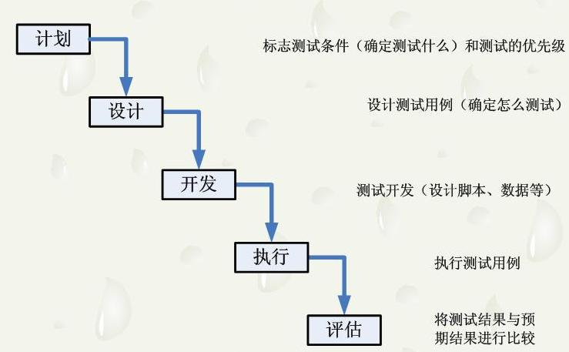
图2.1 软件测试的生命周期

Slide 79
1．计划阶段
在此阶段，通过对系统的整体分析，提出针对性的策略和规范，同时对系统输入空间进行合理的划分，据此来写出足够的、具体的测试用例。
计划阶段的主要任务包括安排进度、分配资源、人员及确定测试的起始点和结束点等。

Slide 80
图2.2给出了最佳的测试结束点，在该点的左侧，虽然测试成本很低，但还有很多错误没有被发现，不能结束测试；而在最佳测试结束点的右侧，虽然还会发现更多的软件错误，但是测试成本会大大提高，测试的代价太高，除非系统有着特殊的要求，否则就可以结束测试了。

Slide 81
所以，我们需要对测试进行合理的计划安排，把测试作为一个项目来进行，要做到在有限的时间内，完成所设计的测试工作，并且达到要求的程序结构覆盖或需求覆盖。

Slide 82
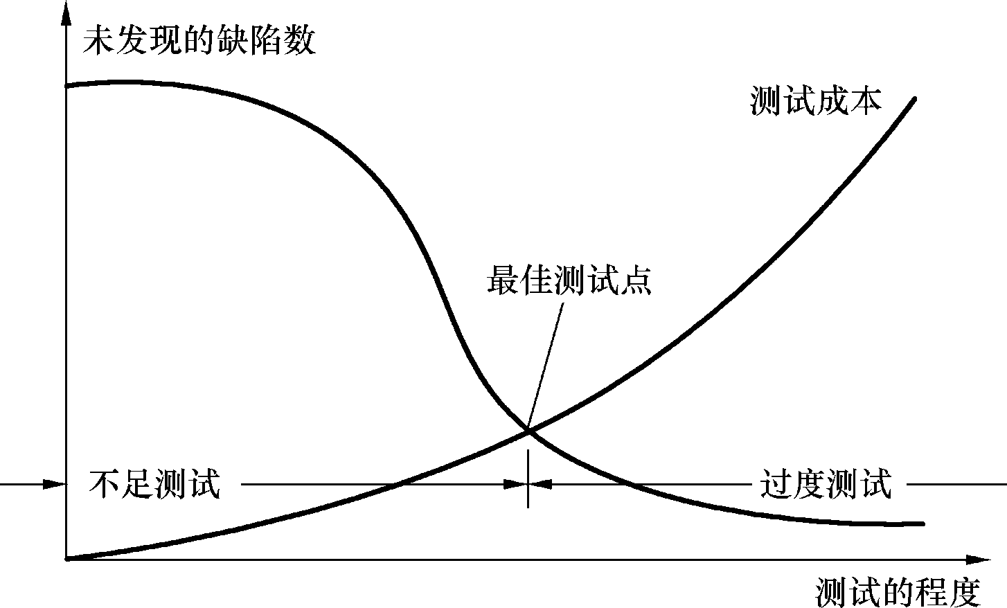
图2.2 测试时间与测试费用

Slide 83
2．设计阶段
测试的设计包括测试过程的设计和测试用例的设计。
测试过程设计是指对给定的系统如何展开测试、展开哪些测试。
测试过程的设计主要考虑测试内容和测试顺序。

Slide 84
（1）测试内容：针对系统的要求，给出将如何展开测试。
（2）测试顺序：软件测试的一般顺序为，首先进行功能性测试，然后进行性能测试（包括压力测试、负载测试等），符合要求后进行可靠性测试，最后进行安全性测试等。

Slide 85
软件测试的任务有两个方面：一方面是尽可能多地发现系统中的Bug；另一方面是评估系统的性能，我们设计的测试输入数据这两方面都要满足。

Slide 86
测试用例在软件测试中是使用最多的名词术语，也就是说，测试用例设计包含两个部分，首先要给出针对系统要进行怎样的输入；另外还要给出针对这样的输入，系统会产生怎样的反应，也就是预期结果。

Slide 87
由于被测软件系统的输入要求不同，所以测试用例又可以分为以下几种。
（1）纯数据型测试用例。
（2）文件型测试用例。
（3）操作序列型测试用例。
（4）程序型测试用例。

Slide 88
3．开发阶段
由于系统的规模庞大，测试用例的多样化，在执行时要考虑效率问题，所以需要开发必要的工具，以便在测试用例的选择、修订、完善和执行上尽可能采用自动化的手段。
开发阶段主要包括准备测试脚本、测试数据自动生成、测试流程自动化等工作。

Slide 89

4．执行阶段
这一阶段的任务就是执行测试用例，有手动执行和自动执行。

Slide 90
5．评估阶段
这是测试的最后一个阶段，也是最重要的阶段，没有评估阶段就不能对被测系统给出正确的评价，测试也是不完整的。
这一阶段的任务是对测试结果进行评估和对发现的错误数进行统计。

Slide 91
测试结果评估主要依靠信息比较，也就是将测试结果与期望输出进行比较，通过各种量化方法，对测试的有效性及结果的可信性提供量化的依据。
对于发现的错误数，可以进行多方位的统计，包括：错误数与时间的函数关系图（见图2.3）；错误数与功能点的函数关系（见图2.4）；错误数与开发人员的关系等。

Slide 92
图2.3 测试各个阶段发现的错误数

Slide 93
图2.4 各个功能点的错误数统计

Slide 94
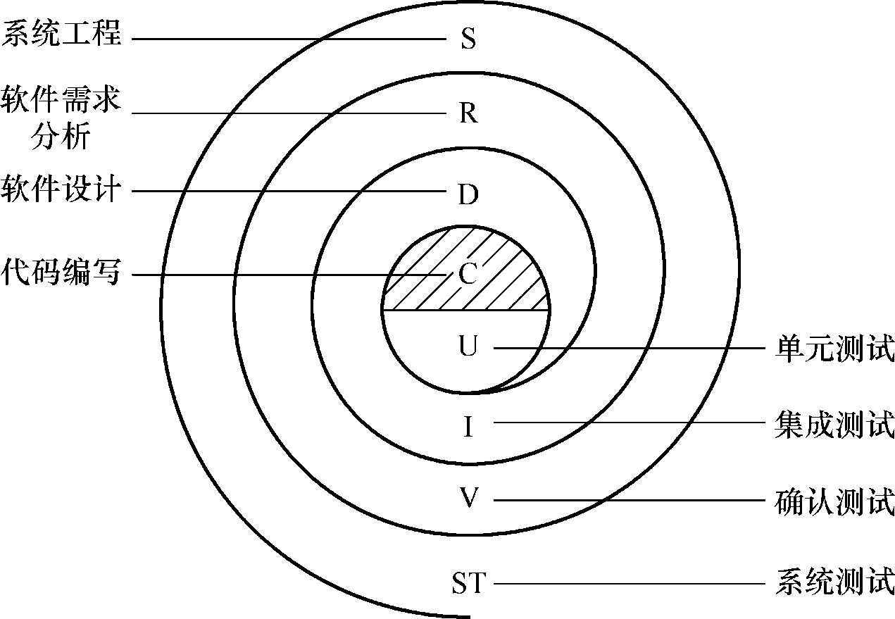
2.2 测 试 步 骤
图2.5 软件测试策略

Slide 95
软件测试工作也可从这一螺旋线上体现出来。
在螺旋线的核心点针对每个单元的源代码进行单元测试。
在各单元测试完成以后，沿螺旋线向外前进，开始针对软件整体构造和设计的集成测试。

Slide 96
然后是检验软件需求能否得到满足的确认测试，最后，来到螺旋线的最外层，把软件和系统的其他部分协调起来，当作一个整体，完成系统测试。这样，沿着螺旋线，从内向外，逐步扩展了测试的范围。
以上用螺旋线表明的测试过程按4个步骤进行，即单元测试、集成测试、确认测试和系统测试。图2.6所示为测试的4个步骤。

Slide 97
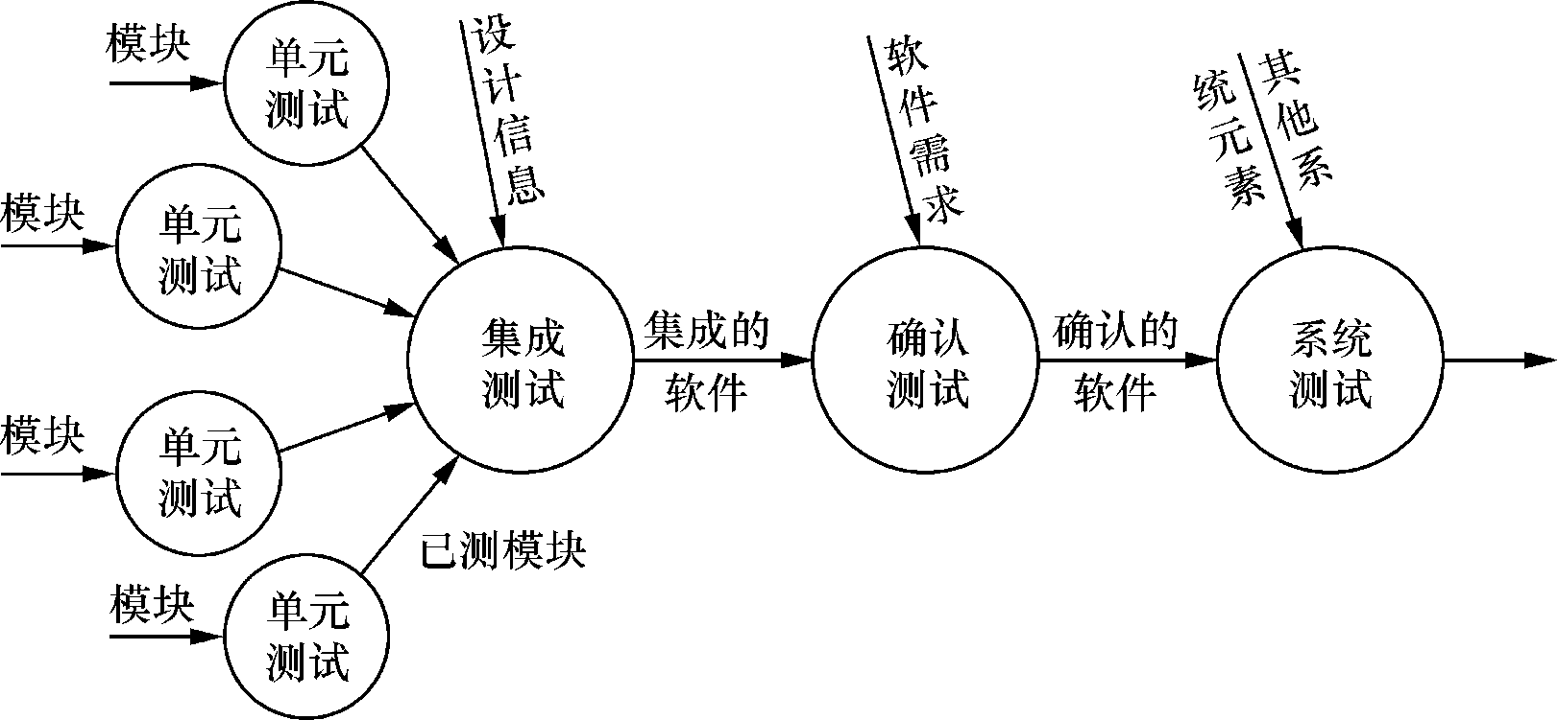
图2.6 软件测试步骤

Slide 98
2.2.1 单元测试
单元（unit）是程序的最小组成单位，它具有以下的特征。
（1）通常可分配给某个程序人员开发，在单元之间或与外界除去有技术接口（如相互调用）、引用数据库以外，总会有操作的界面需要协调。

Slide 99
（2）单元接受数据输入后，经过加工，得到一些结果，这时可能给出输出数据，也可能仅仅发生一些状态的改变。但如果输入、加工和输出三者缺少任何一个，这个程序单元都不是完整的。
（3）原则上说，每个程序单元都应有正规的规格说明，使之对其输入、加工和输出的关系做出明确的描述。

Slide 100
模块应该具有以下的基本属性：
名字；
明确规定了的功能；
内部使用的数据，或称局部数据；
与其他模块或与外界存在的数据联系；
实现其特定功能的算法；
可被其上层模块调用，在其工作过程中也可调用其下属模块协同工作。

Slide 101
单元测试是要检验程序最小单位有无错误，它是在编码完成后，首先要施行的测试工作。
通常由编码人员自己来完成，因而有人把编码与单元测试考虑成一个开发阶段。
单元测试大多从程序的内部结构出发设计测试用例，即多采用白盒测试方法。
多个程序单元可以并行地独立开展测试工作。

Slide 102
1．单元测试要解决的问题
单元测试是要针对每个模块的程序，解决以下5个方面的问题（参见图2.7）。
模块接口—对被测的模块，信息能否正常无误地流入和流出。

Slide 103
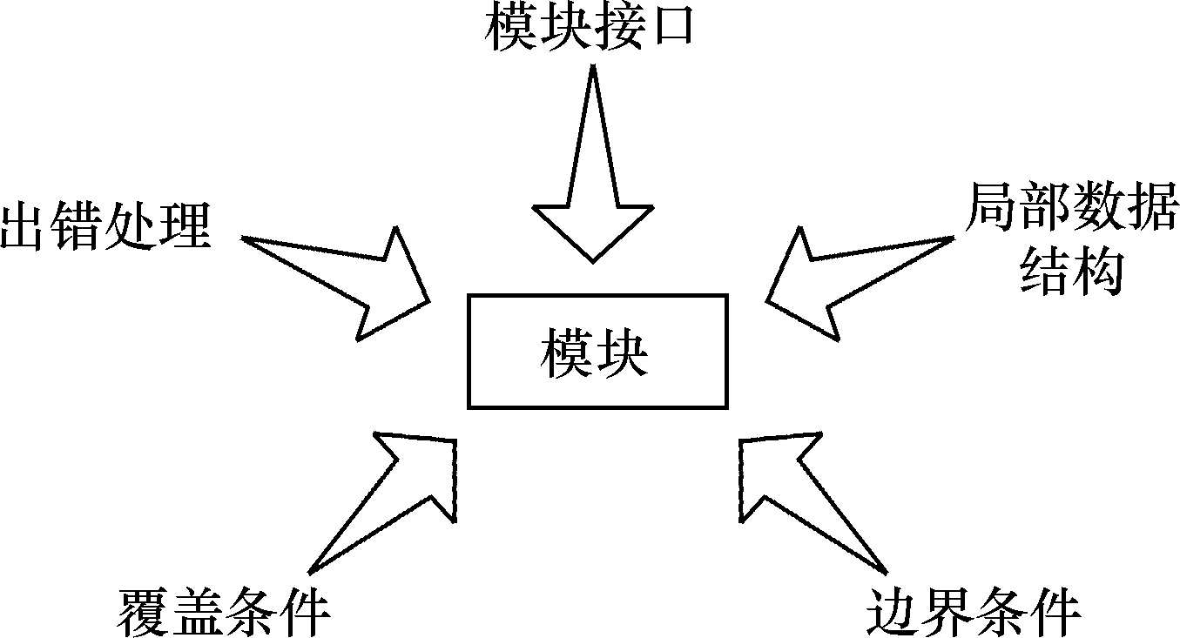
图2.7 单元测试

Slide 104
局部数据结构—在模块工作过程中，其内部的数据能否保持其完整性，包括内部数据的内容、形式及相互关系不发生错误。
边界条件—在为限制数据加工而设置的边界处，模块是否能够正常工作。
覆盖条件—模块的运行能否做到满足特定的逻辑覆盖。
出错处理—模块工作中发生了错误，其中的出错处理设施是否有效。

Slide 105
2．单元测试的步骤
单元测试常常被当作代码编写的附属步骤，它是在完成了程序编写，经过了复查，确认没有语法错误以后，针对每个程序模块单独进行的测试工作。

Slide 106
图2.8所示为一个被测模块进行单元测试时的环境状况，其中，设置了一个驱动模块和3个桩模块。
驱动模块在单元测试中接受测试数据，把相关的数据传送给被测模块，启动被测模块，并打印出相应的结果。

Slide 107
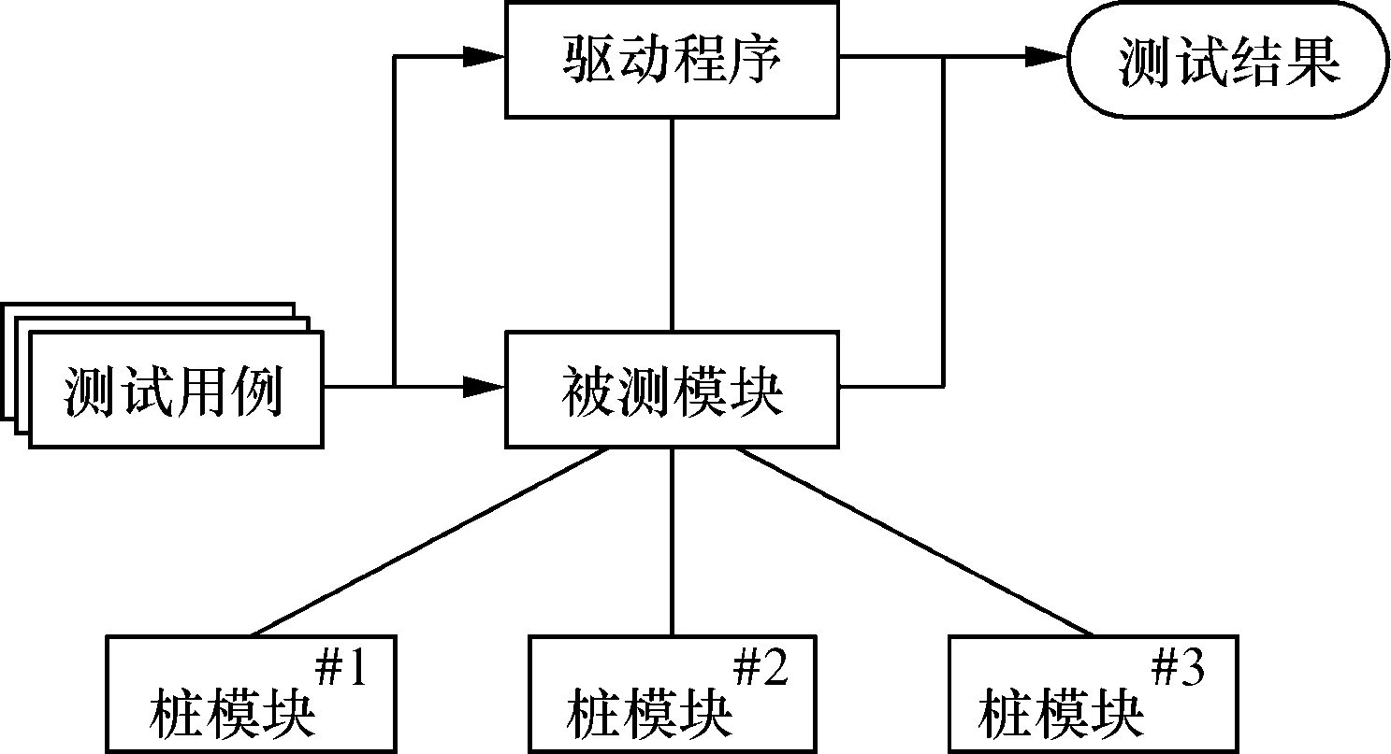
图2.8 单元测试环境

Slide 108
2.2.2 集成测试
在每个模块完成单元测试以后，需要按照设计时作出的结构图把它们连接起来，进行集成测试（integrated testing）。
实践表明，一些模块能够单独地工作，并不能保证连接起来也能正常工作。
程序在某些局部上反映不出的问题，在全局上很可能暴露出来，影响功能的发挥。

Slide 109
\
怎样合理地组织集成测试？这里提供两种不同的方法，即非增式测试和增式测试。
增式测试的做法与非增式测试有所不同。
它的集成是逐步实现的，集成测试也是逐步完成的。也可以说它把单元测试与集成测试结合起来进行。增式集成测试可按不同的次序实施，因而可以有两种：
（1）自顶向下增式测试。
（2）自底向上增式测试。

Slide 110
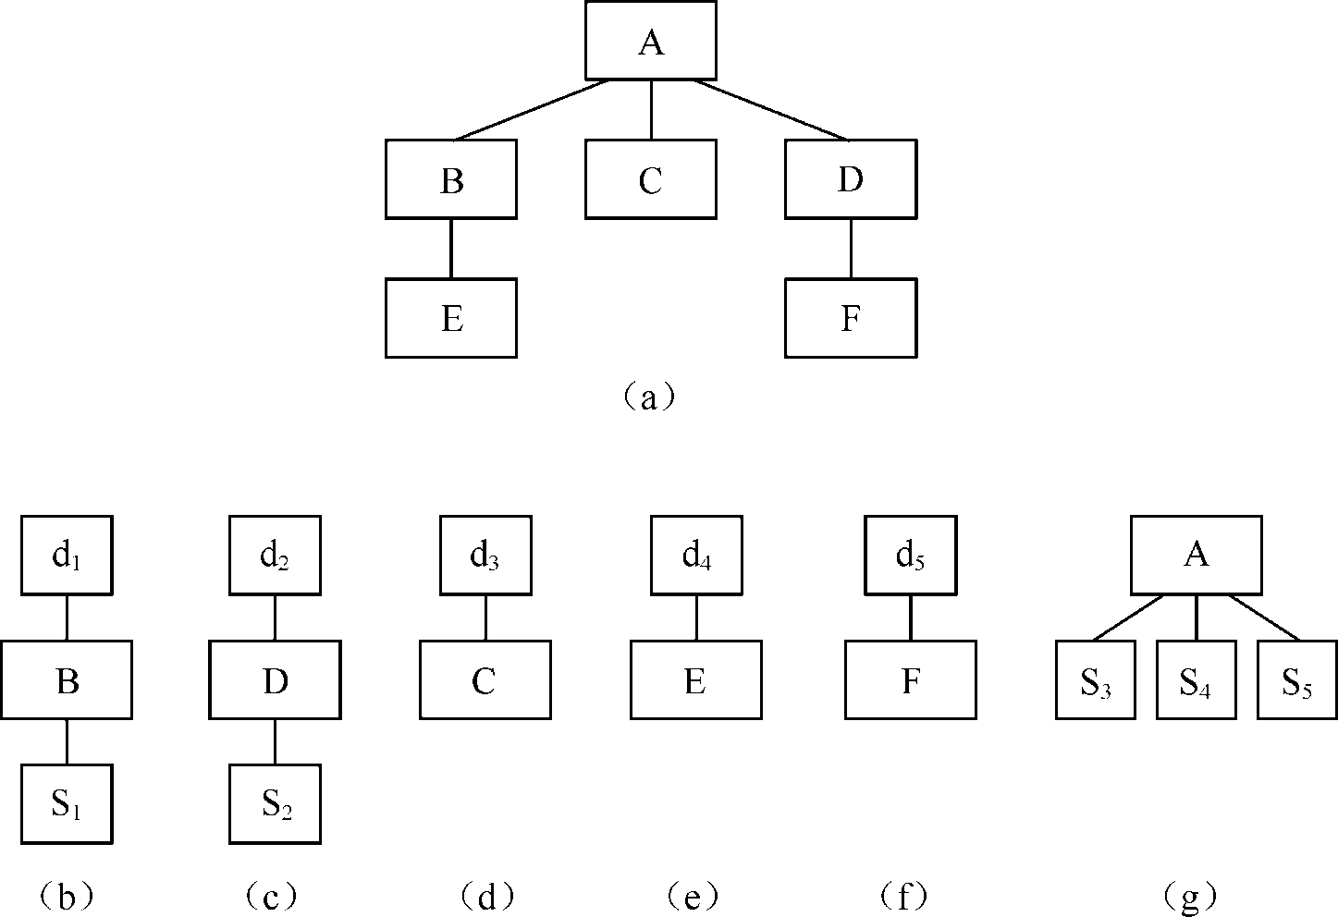
图2.9 非增式测试示例

Slide 111
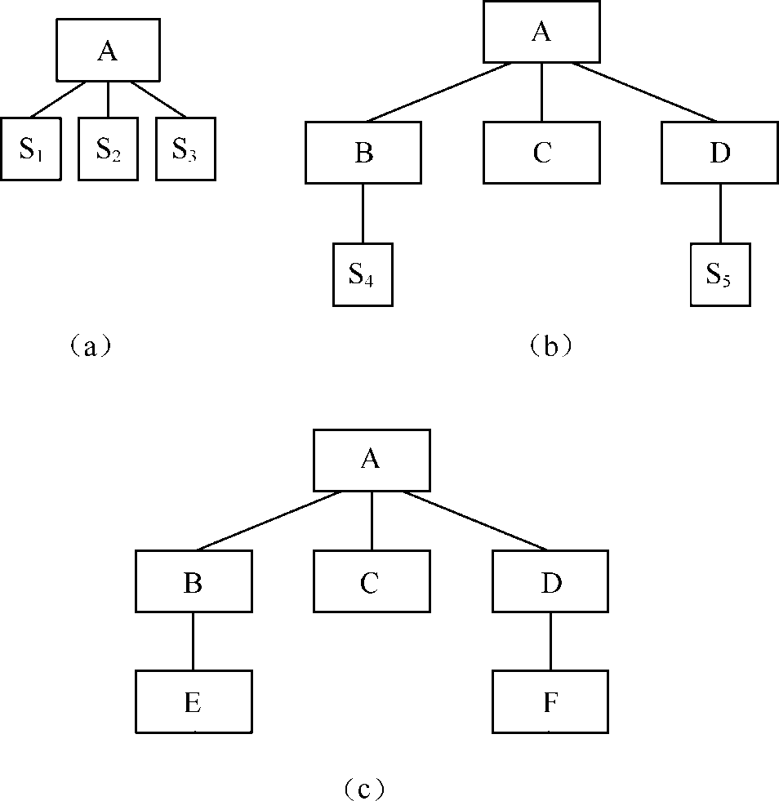
图2.10 自顶向下增式测试例

Slide 112
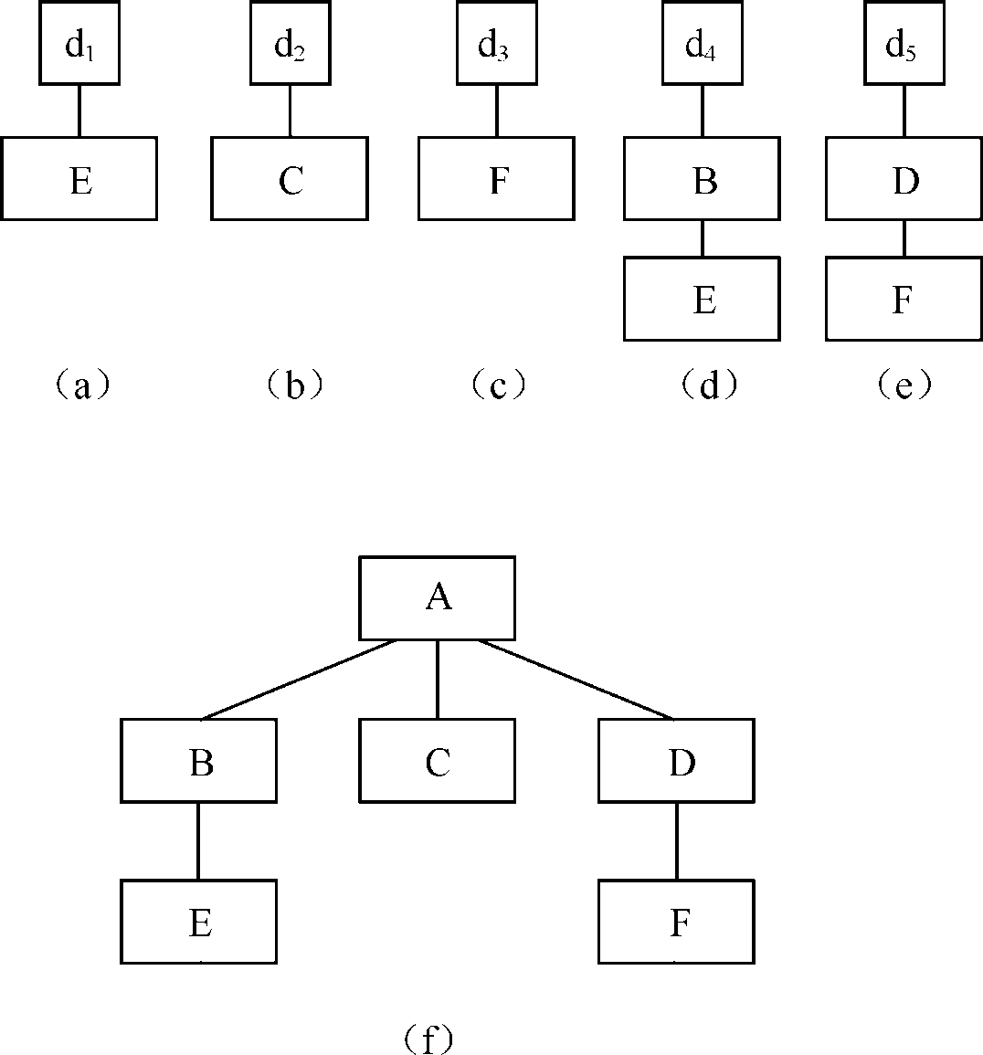
图2.11 自底向上增式测试例

Slide 113
2.2.3 确认测试
集成测试完成以后，分散开发的模块被连接起来，构成完整的程序。其中各模块之间接口存在的种种问题都已消除。
于是测试工作进入最后阶段—确认测试（validation testing）。
（1）确认测试准则。
（2）配置评审。

Slide 114
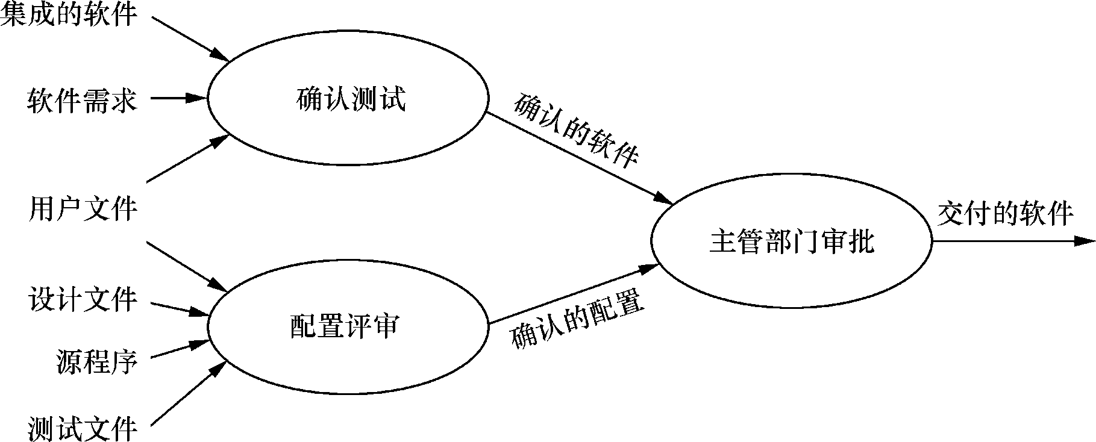
图2.12 配置评审与确认测试的关系

Slide 115
2.2.4 系统测试
1．恢复测试
恢复测试（recovery test）是要采取各种人工干预方式使软件出错，而不能正常工作，进而检验系统的恢复能力。
2．安全测试
安全测试（security test）的目的在于验证安装在系统内的保护机构确实能够对系统进行保护，使之不受各种非常的干扰。

Slide 116
3．强度测试 （压力测试）
检验系统的能力最高实际限度。进行强度测试（stress test）时，让系统的运行处于资源的异常数量、异常频率和异常批量的条件下。
4．容量测试
容量测试（capacity test）是要检验系统的处理能力最高能达到什么程度，在使系统的全部资源达到“满负荷”的情形下，测试系统的承受能力。

Slide 117
5．性能测试
性能测试（performance test）检验安装在系统内的软件运行性能。这种测试常常与强度测试、容量测试结合起来进行。

Slide 118
6．α测试和β测试
α测试是由一个用户在开发环境下进行的测试，也可以是公司内部的用户在模拟实际操作环境下进行的测试。α测试的目的主要是评价软件产品的FLURPS（即功能、局域化、可使用性、可靠性、性能和支持），尤其注重产品的界面和特色。
β测试是由软件的多个用户在实际使用环境下进行的测试。

Slide 119
7．安装测试
安装测试（installation test）的目的不是找软件错误，而是找安装错误。在安装软件系统时，会有多种选择。安装测试是在系统安装之后进行测试。
8．可使用性测试
可使用性测试（usability test）主要从使用的规范性、合理性和方便性等角度对软件系统进行检查，以发现人为因素或使用上的问题。

Slide 120
2.3 静态方法与动态方法
静态方法的主要特征是不利用计算机运行被测试的程序，而是采用其他手段达到检测的目的，注意与人工测试的根本区别。
静态分析是对被测程序进行特性分析的一些方法的总称。这些方法本身各有自己的目标和步骤。

Slide 121
2.4 黑盒测试与白盒测试
黑盒测试与白盒测试是很广泛使用的两类测试方法。
黑盒测试（Black-box Testing）又称功能测试、数据驱动测试或基于规格说明的测试（Specification-based Testing）。

Slide 122
用这种方法进行测试时，被测程序被当作打不开的黑盒，因而无法了解其内部构造。
在完全不考虑程序内部结构和内部特性的情况下，测试者只知道该程序输入和输出之间的关系，或是程序的功能（见图2.13），他必须依靠能够反映这一关系和程序功能的需求规格说明书考虑确定测试用例和推断测试结果的正确性。即所依据的只能是程序的外部特性。因此，黑盒测试是从用户观点出发的测试。

Slide 123
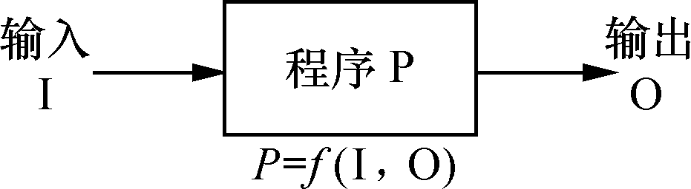
图2.13 黑盒测试

Slide 124
白盒测试（White-boxTesting）又称结构测试、逻辑驱动测试或基于程序的测试（Program-based Testing）。采用这一测试方法，测试者可以看到被测的源程序，他可用以分析程序的内部构造，并且根据其内部构造设计测试用例。这时测试者可以完全不顾程序的功能。

Slide 125
2.4.1 黑盒测试
2.4.2 白盒测试
2.4.3 黑盒测试与白盒测试的比较
表2.1所示为黑盒测试与白盒测试两类方法的对比。
图2.14所示为它们各自的能力范围、它们的互补关系以及各自的不足。

Slide 126
表2.1 黑盒测试与白盒测试的对比
 |  | 黑 盒 测 试 | 白 盒 测 试
测试依据 |  | 根据用户能看到的规格说明，即针对命令、信息、报表等用户界面及体现它们的输入数据与输出数据之间的对应关系，特别是针对功能进行测试 | 根据程序的内部结构，比如语句的控制结构、模块间的控制结构以及内部数据结构等进行测试
特点 | 优点 | 能站在用户立场上进行测试 | 能够对程序内部的特定部位进行覆盖测试
 | 缺点 | 不能测试程序内部特定部位 如果规格说明有误，则无法发现 | 无法检验程序的外部特性 无法对未实现规格说明的程序内部缺陷部分进行测试
方法举例 |  | 等价类划分 边值分析 因果图 | 语句覆盖 判定覆盖 条件覆盖 判定/条件覆盖 路径覆盖 模块接口测试

Slide 127
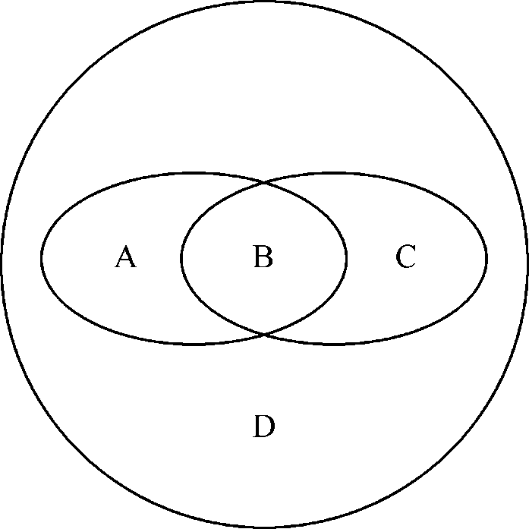
A 只能用黑盒测试发现的错误 C 只能用白盒测试发现的错误 B 用黑盒测试或白盒测试都能发现的错误 D 黑盒测试与白盒测试均无法发现的错误 A+B 能用黑盒测试发现的错误 B+C 能用白盒测试发现的错误 A+B+C 用两种测试能发现的错误 A+B+C+D 软件中的全部错误
图2.14 黑盒测试与白盒测试能够发现的错误

Slide 128
2.5 回归测试方法
回归测试可以应用于软件测试的各个阶段，用来验证错误修改情况，这称为改错性回归测试；同时在软件的增量式开发构件复用过程中，通过重新测试已有的测试用例和设计新的测试用例，来测试改动（增加或删除）的程序，这称为增量性回归测试。实践表明，回归测试在发现错误中起着非常重要的作用。

Slide 129
Rothermel和Harrold在1996年提出了对安全缩减测试用例库的评价标准。
（1）包含性（Inclusiveness）：缩减的测试用例库所揭示的回归错误数与可能显示的回归错误数的百分比。
（2）精度（Precision）：缩减的测试用例库所忽略的不能揭示的回归错误数与系统存在的不能揭示的回归错误数的百分比。

Slide 130
（3）效率（Efficiency）：识别一个缩减的测试用例库的成本。
（4）普遍性（Generality）：选择的策略的应用范围。

Slide 131
2.6 人工测试与自动测试
2.6.1 人工测试技术概述
人工测试是不依赖于计算机的测试技术。
人工走查（walkthrough）与审查会(inspection)的差别主要在于侧重点和目标有所不同。
人工走查通常被当作开发人员在开发过程中使用的技术（尽管实际上不只是开发者本人参加），其目的在于提高编码的质量。

Slide 132
审查会则常被当作一种管理机制，经过审查不仅可以提高各阶段软件产品（不仅是编码）的质量，而且还可以收集到一些有关该软件产品质量的数据。
项目管理人员可借以合理和定量地做出决策。因此，软件开发过程中每个阶段的审查都必须十分正规地、严格地加以定义，并且根据规格说明实施。

Slide 133
2.6.2 软件审查
软件审查工作大致要经历以下几个步骤：
制定计划；
预审；
准备；
审查会；
返工；
终审。

Slide 134
2.6.3 软件审查的作用
1．软件审查所得数据的使用
任何一个软件审查都将取得一些数据，这些数据如图2.15所示，它真实地反映了开发过程中出现的各种问题。
充分利用这些数据指导和改进开发工作，将是十分有益的。
图2.16所示为处在两个开发阶段之间的审查，其所获数据有3方面用途，即反馈、前馈和馈入。

Slide 135
图2.15 软件审查取得的数据

Slide 136
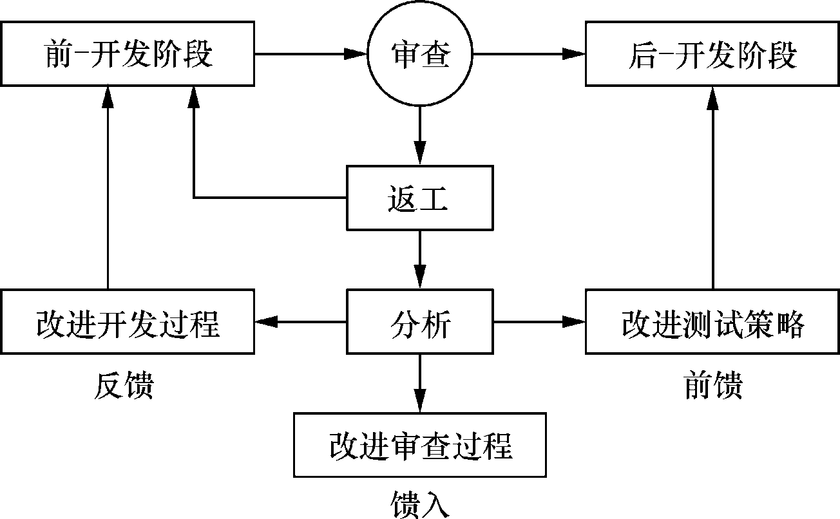
图2.16 审查数据的用途

Slide 137
2．作为软件开发进程控制的审查
为了使软件审查成为软件开发进程的控制手段，就要在开发过程的若干控制点实施前面介绍过的阶段审查。
图2.17所示为安排有阶段审查的软件开发过程。

Slide 138
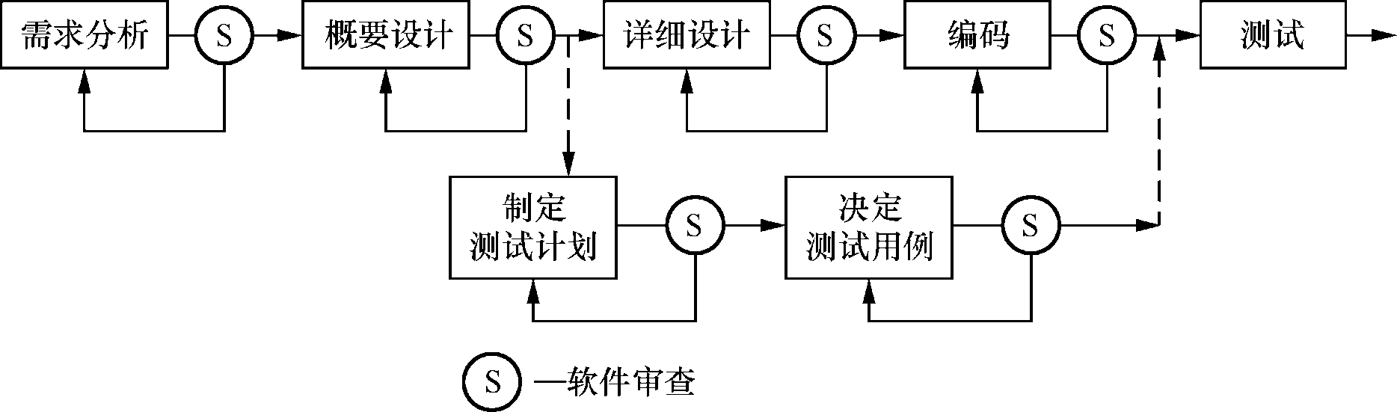
图2.17 软件开发过程中的审查

Slide 139
图中涉及的开发阶段包括需求分析、概要设计、详细设计、编码、制定测试计划以及设计测试用例。
其中的每个阶段审查都应规定它的进入条件、出口条件、推荐的参审人员、查出问题分类以及查找问题策略。

Slide 140
正如图2.15中所给出的数据，阶段审查所发现的问题主要有3种表现形式，即
遗漏—在规格说明或标准中指明应该有的内容，送审资料中丢掉了。
多余—超出规格说明和标准，多给出的信息。
错误—应该有，也的确有，但内容有误的信息。

Slide 141
图2.15中对审查中发现的问题归纳成13类，即接口、数据、逻辑、输入和输出、功能、性能、人为因素、标准、文档、语法、测试环境、测试覆盖和其他。下面结合某一项目概要设计的审查，举例说明其分类方法。
图2.18所示为这一分类的实例，而其项目概要设计说明则在图2.19中给出。

Slide 142
性能
● 有一个似乎合理的变元使该程序不能满足需求中描述的性能目标
数据
● 在INPUTS,OUTPUTS或UPDATES节中遗漏或多出信息项
● 在INPUTS,OUTPUTS或UPDATES节中遗漏或有不正确的数据类型
接口
● 在PROCESSING节中遗漏或多出子程序调用
● INVOCATION中的信息有误
功能
● 在PROCESSING中遗漏、多余或有错误操作
● 在PROCESSING中的逻辑条件有遗漏、多余或有误
文档
● 在DESCRIPTION节中的内容不完整或使人误解
● 对数据项的描述有多义性
● 处理步骤描述不够清晰
标准
● 违背了采用的设计标准：Project Standards Manual
语法
● 语法、标点或拼写方面有误
其他
● 不属于以上所述的其他问题
图2.18 概要设计审查发现问题分类实例

Slide 143
SUBPROGRAM: prcl
TITLE：按列打印
DESCRIPTION：本子程序将输入文件变换格式成按列输出文件
INPUTS：
-1 任选的长度命令
-k 任选的列数
-w 任选的页宽命令
filename输入文件
UPDATES：N/A
OUTPUTS：
格式化输出 排入标准输出文件
错误信息 至标准错误文件
状态 处理状态码
PROCESSING：
1．将输入文件格式化按标准输出每页k列
2．若发现错误，则将错误信息送往标准错误文件
3．若从正常出口则回送状态码0，若经错误出口则回送状态码1
INVOCATION：使用以下格式调用
Prcl [-1 integer] [-k integer ] [-w integer] filename
图2.19 概要设计说明书例

Slide 144
2.6.4 自动测试
自动测试与手工测试消耗的工作量的比率如图2.20所示。

Slide 145
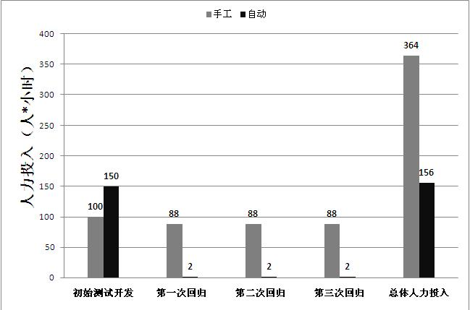
图2.20 自动测试与手工测试工作量比较

Slide 146
从长远的角度来看，自动测试不仅节省人力资源，而且自动测试还有如下好处。
（1）可对系统的新版本自动地运行已有的测试数据（回归测试）。

Slide 147
（2）在系统调优阶段，为了比较算法中参数的各种取值效果，需要反复运行同样的测试数据，以找到最优值，自动测试就可以快速地得到结果。这种测试主要针对系统的性能。
（3）可以执行一些手工测试困难或不可能做的测试。

Slide 148
（4）更好地利用资源。
（5）测试具有一致性和可重复性。
自动测试的过程如图2.21所示，当我们选择了一个测试案例需要进行自动化测试时，就可以分成并行的工作，一方面着手准备测试数据，另一方面确定测试的执行步骤，设计测试脚本，接下来设置好自动运行的测试环境，使得测试脚本可以不断重复地运行，在结束之前，还要清除测试环境，如生成的临时数据、占用的临时变量、存储的临时文件等，最后总结测试结果。

Slide 149
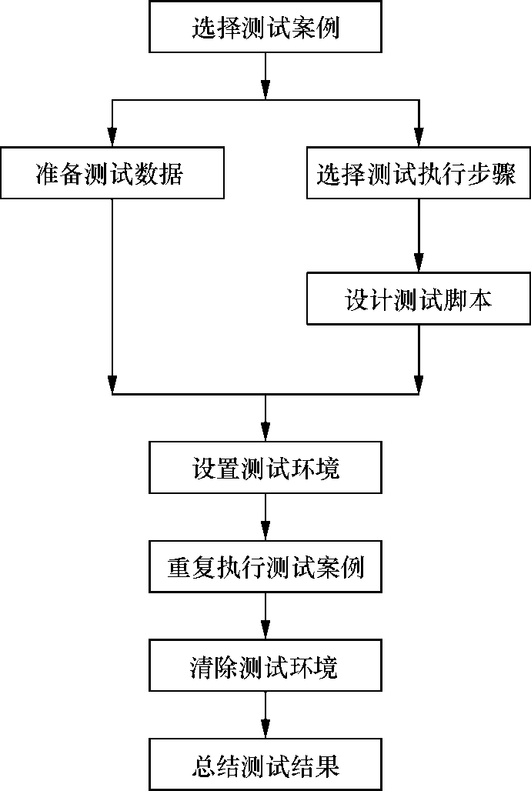
图2.21 自动化测试的流程

Slide 150
自动测试主要依靠编写测试脚本或使用测试
工具来实现，在测试的不同阶段可以完成不同的
测试任务，主要能够完成以下功能。
（1）测试数据自动生成（test data generation）。
（2）基于需求的测试设计 （requirements-based test design）。
（3）捕捉/回放（capture/playback）。
（4）覆盖分析（coverage analysis）。

Slide 151
第3章 黑盒测试

Slide 152
3.1 等价类划分
等价类划分是一种典型的黑盒测试方法，用这一方法设计测试用例完全不考虑程序的内部结构，而是只根据对程序的要求和说明，即平时我们常常说的需求规格说明书，我们必须仔细分析和推敲说明书的各项需求，特别是功能需求。把说明中对输入的要求和输出的要求区别开来并加以分解。

Slide 153
3.1.1 方法简介
1．划分等价类
首先把数目极多的输入情况划分成若干个等价类。
所谓等价类是指某个输入域的集合。
它表示，如果用集合中的一个输入条件作为测试数据进行测试不能发现程序中的错误，那么使用集合中的其他输入条件进行测试也不可能发现错误。

Slide 154
在考虑等价类时，应该注意区别如下两种不同的情况。
有效等价类：有效等价类指的是对程序的规格说明是有意义的、合理的输入数据所构成的集合。在具体问题中，有效等价类可以是一个，也可以是多个。
无效等价类：无效等价类指对程序的规格说明是不合理的或无意义的输入数据所构成的集合。对于具体的问题，无效等价类至少应有一个，也可能有多个。

Slide 155
如何确定等价类，这是使用等价类划分方法的一个重要问题。以下结合具体实例给出几条确定等价类的原则。
（1）如果输入条件规定了取值范围或值的个数，则可确定一个有效等价类和两个无效等价类。

Slide 156
（2）输入条件规定了输入值的集合，或是规定了“必须如何”的条件，则可确定一个有效等价类和一个无效等价类。
（3）如果我们确知，已划分的等价类中各元素在程序中的处理方式是不同的，则应将此等价类进一步划分成更小的等价类。

Slide 157
等价类划分完以后，可按下面的形式列出等价类表：
输 入 条 件 | 有效等价类 | 无效等价类
…… …… | …… …… | …… ……

Slide 158
2．确定测试用例
根据已列出的等价类表，按以下步骤确定测试用例。
（1）为每个等价类规定一个唯一的编号。
（2）设计一个测试用例，使其尽可能多地覆盖尚未覆盖的有效等价类。重复这一步，最后使得所有有效等价类均被测试用例所覆盖。

Slide 159
（3）设计一个新的测试用例，使其只覆盖一个无效等价类。重复这一步使所有无效等价类均被覆盖。

Slide 160
3.1.2 应用等价类划分方法进行测试用例设计的实例
例3.1 某程序规定：输入三个整数作为作为三边的边长构成三角形，当此三角形为一般三角形、等腰三角形及等边三角形时，分别做计算……。试用等价类划分方法为该程序的构成三角形部分进行测试用例设计。

Slide 161
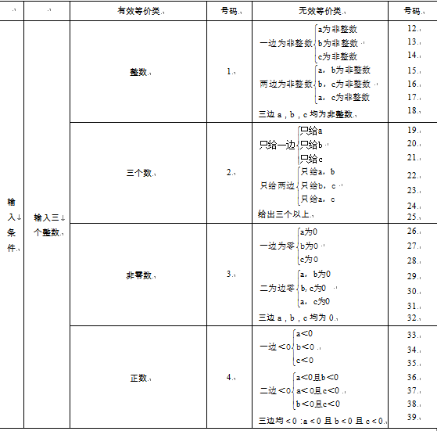
3.1.2 应用等价类划分方法进行测试用例设计的实例
表3.1 例3.1的等价类表

Slide 162
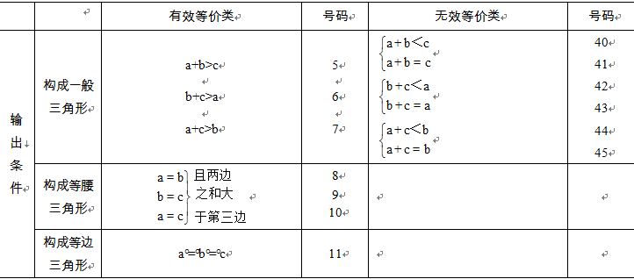
续表

Slide 163

表3.2 覆盖有效等价类的测试用例
a b c |  |  | 覆盖等价类号码
3 | 4 | 5 | ①—⑦
4 | 4 | 5 | ①—⑦，⑧
4 | 5 | 5 | ①—⑦，⑨
5 | 4 | 5 | ①—⑦，⑩
4 | 4 | 4 | ①—⑦，

Slide 164
表3.3 覆盖无效等价类的测试用例
a b c | 覆盖等价类号码 |  | a b c | 覆盖等价类号码
2.5 4 5 3 4.5 5 3 4 5.5 | 12 13 14 |  | 0 0 5 3 0 0 0 4 0 0 0 0 | 29 30 31 32
3.5 4.5 5 3 4.5 5.5 3.5 4 5.5 3.5 4.5 5.5 | 15 16 17 18 |  | −3 4 5 3 −4 5 3 4 −5 | 33 34 35
3 4 5 | 19 20 21 |  | −3 −4 5 −3 4 −5 3 −4 −5 −3 −4 −5 | 36 37 38 39
3 4 4 5 3 5 3 4 5 6 | 22 23 24 25 |  | 3 1 5 3 2 5 3 1 1 3 2 1 | 40 41 42 43
0 4 5 3 0 5 3 4 0 | 26 27 28 |  | 1 4 2 2 4 1 | 44 45

Slide 165
例3.2 某Fortran编译系统的设计与程序编写已经完成，现需对其中DIMENSION语句的 编译设计测试用例。已知 DIMENSION语句的语法规则是： DIMENSION ad [,ad]…，
其中ad 是数组描述符，形式为：n(d[,d]…),
其中n是数组名，有1个至6个字母字母或数字组成，为首的必须是字母；d是维数说明符。维数最大为7，最小为1.它的形式为：
[lb:]ub lb和ub分别表示数组下标的下界和上界。

Slide 166
表3.4 例3.2的等价类表
输 入 条 件 | 有效等价类 | 无效等价类
数组描述符个数 | 1（1），＞（2） | 无数组描述符（3）
数组名字符个数 | 1～6（4） | 0（5），>6（6）
数组名 | 有字母（7），有数字（8） | 有其他字符（9）
数组名以字母开头 | 是（10） | 否（11）
数组维数 | 1～7（12） | 0（13），>7（14）
上界是 | 常数（15），整型数量（16） | 数组元素名（17），其他（18）
整型变量名 | 有字母（19），有数字（20） | 其他（21）
整型变量名以字母开头 | 是（22） | 否（23）
上下界取值 | −65534～65535（24） | <−65534（25），>65535（26）
是否定义下界 | 是（27），否（28）
上界对下界关系 | >（29）， = （30） | <（31）
下界定义为 | 负数（32），0（33），正数（34）
下界是 | 常数（35），整型变量（36） | 数组元素名（37），其他（38）
语句多于一行 | 是（39），否（40）

Slide 167
3.2 因 果 图
利用因果图导出测试用例需要经过以下几个步骤。
（1）分析程序规格说明的描述中，哪些是原因，哪些是结果。原因常常是输入条件或是输入条件的等价类，而结果是输出条件。
（2）分析程序规格说明的描述中语义的内容，并将其表示成连接各个原因与各个结果的“因果图”。

Slide 168
（3）由于语法或环境的限制，有些原因和结果的组合情况是不可能出现的。为表明这些特定的情况，在因果图上使用若干个特殊的符号标明约束条件。
（4）把因果图转换成判定表。
（5）把判定表中每一列表示的情况写成测试用例。

Slide 169
图3.1所示为这些符号所代表的关系。图中c_{i}表示原因，通常置于图的左部；e_{i}表示结果，通常在图的右部。c_{i}和e_{i}均可取值0或1，0表示某状态不出现，1表示某状态出现。
（1）恒等：若c₁是1，则e₁也是1；否则e₁为0。

Slide 170
（2）非：若c₁是1，则e₁是0；否则e₁是1。
（3）或：若c₁或c₂或c₃是1，则e₁是1；否则e₁为0。“或”可有任意个输入。
（4）与：若c₁和c₂都是1，则e₁为1；否则e₁为0。“与”也可有任意个输入。

Slide 171
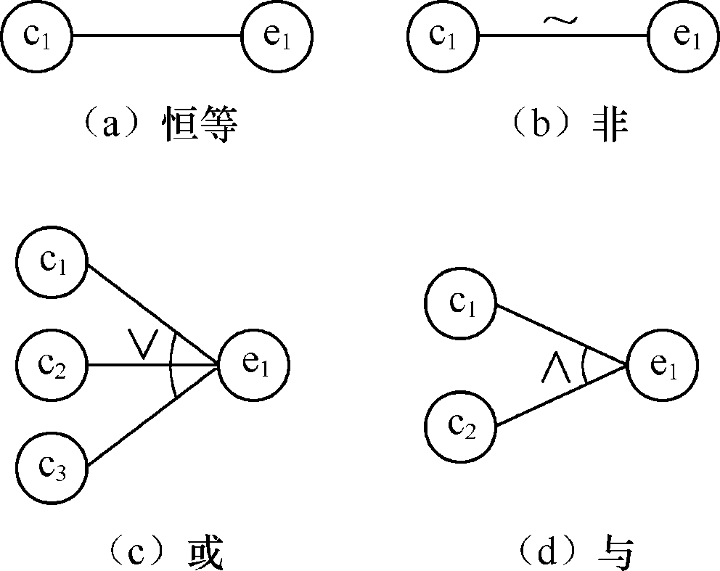
图3.1 因果图的基本符号

Slide 172
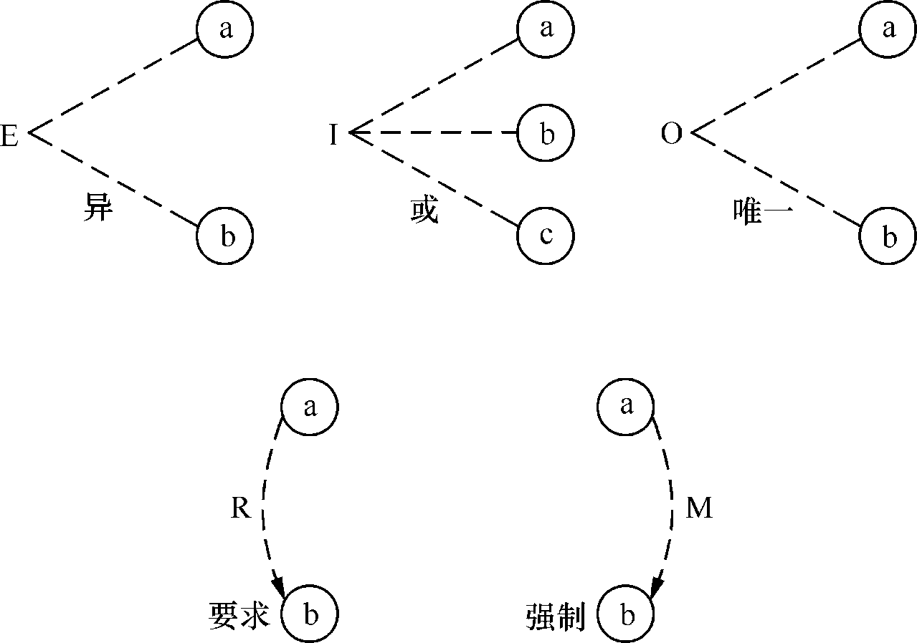
图3.2 约束符号

Slide 173
对于输入条件的约束有以下4类。
（1）E约束（异）：a和b中至多有一个可能为1，即a和b不能同时为1。
（2）I约束（或）：a、b和c中至少有一个必须是1，即a、b和c不能同时为0。
（3）O约束（唯一）：a和b必须有一个，且仅有1个为1。
（4）R约束（要求）：a是1时，b必须是1，即不可能a是1时b是0。

Slide 174
对于输出条件的约束有1类：
M约束（强制）：若结果a是1，则结果b强制为0
例：某个软件的规格说明书包含这样的要求：
第一列字符必须是A或者B，第二列字符必须
是一个数字，在此情况下进行文件的修改，但
如果第1列字符不正确，则给出信息L；如果第
2列字符不是数字，则给出信息M。

Slide 175
原因：
1：第一列字符是A；
2：第一列字符是B；
3：第二列字符是数字；
结果：
21：进行文件的修改；
22：给出信息L；
23：给出信息M。

Slide 176
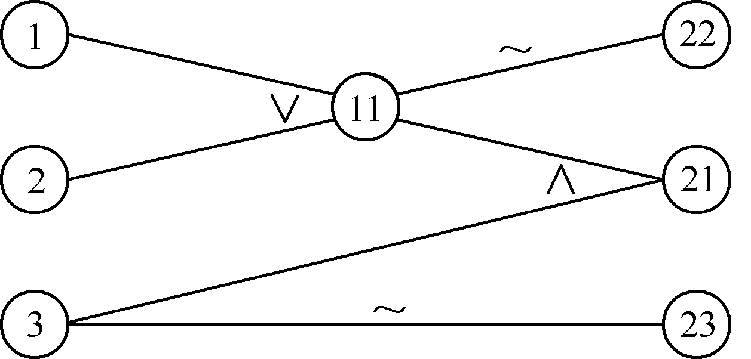
图3.3 因果图实例

Slide 177
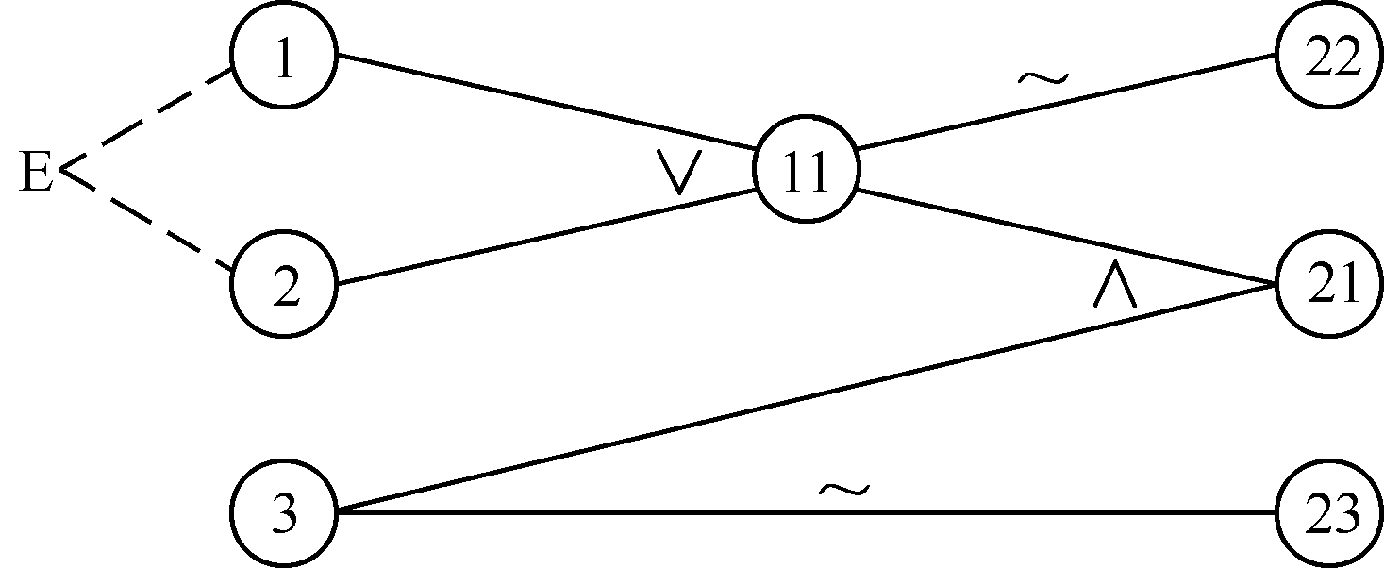
图3.4 具有E约束的因果图

Slide 178




表3.5 判定表
 |  | 1 | 2 | 3 | 4 | 5 | 6 | 7 | 8
条件（原因） | ① | 1 | 1 | 1 | 1 | 0 | 0 | 0 | 0
 | ② | 1 | 1 | 0 | 0 | 1 | 1 | 0 | 0
 | ③ | 1 | 0 | 1 | 0 | 1 | 0 | 1 | 0
 |  | / / / / / | / / / / / | 1 | 1 | 1 | 1 | 0 | 0
动作（结果） |  | / / / | / / / | 0 | 0 | 0 | 0 | 1 | 1
 |  | / / / | / / / | 1 | 0 | 1 | 0 | 0 | 0
 |  | / / / | / / / | 0 | 1 | 0 | 1 | 0 | 1
测试用例 |  | / / / / / / / | / / / / / / / | A3 A8 | AM A？ | B5 B4 | BN B! | C2 X6 | DY P;

Slide 179
3.3 正交实验设计法
所谓正交实验设计法，是从大量的实验点中挑选出适量的、有代表性的点，应用依据伽罗瓦理论导出的“正交表”合理地安排实验的一种科学的实验设计方法。
利用这种方法，可使所有的因子和水平在实验中均匀地分配与搭配，均匀规律地变化。

Slide 180
3.3.1 提取功能说明，构造因子—状态表
软件的功能测试是基于被测软件的规格说明书来进行的测试，因此，在测试前必须准备好完整的、准确的被测软件各种功能的详细说明，否则，将无法进行测试结果的分析、比较，更无法得到准确的测试结论。

Slide 181
3.3.2 加权筛选，生成因素分析表
在不同测试阶段对因子及状态的权值的输入、改变都会有不同的要求。
必须考虑各个测试阶段可能出现的各种情况分别进行处理，如图3.5所示。

Slide 182
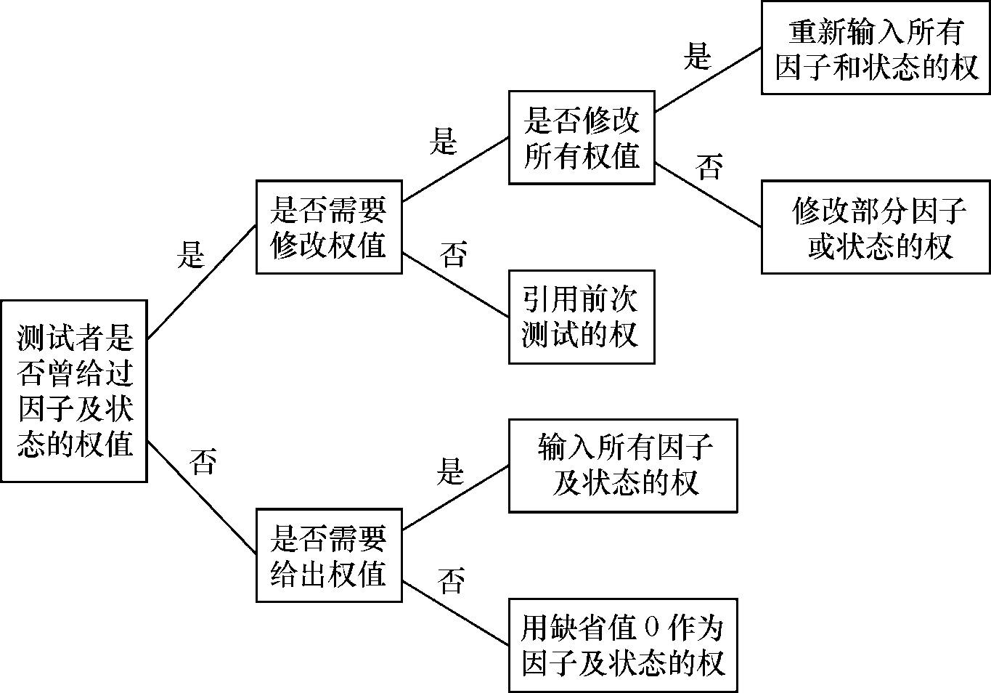
图3.5 权值处理流程

Slide 183
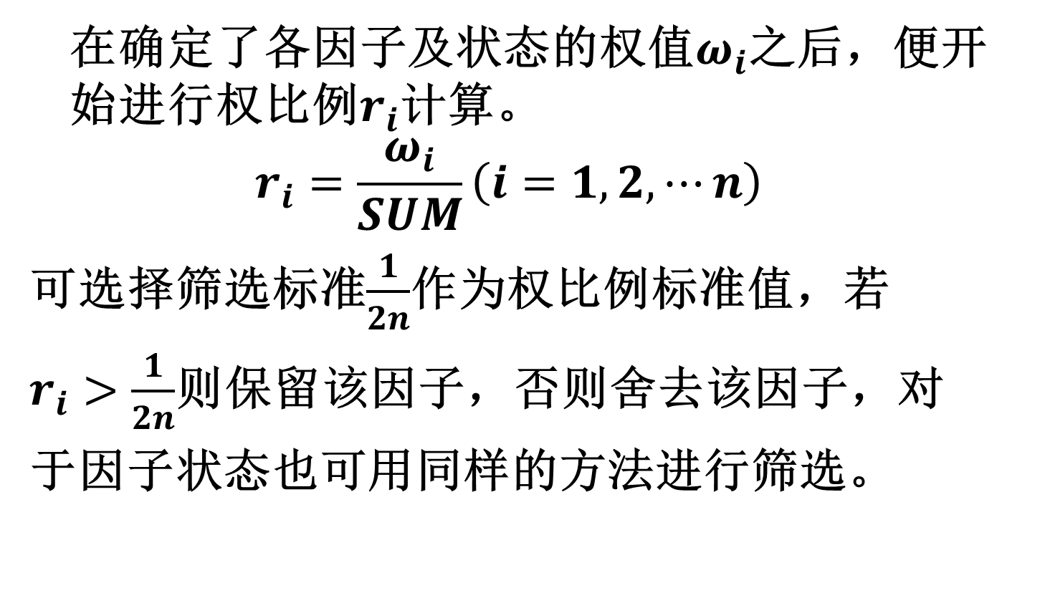

Slide 184
例：某被测工程数据库查询语言软件由规格说明书得到的因子-状态表
表3.6 因子—状态表
因子 状态 | A | B | C | D
 | 查询类别 | 查询方式 | 元胞类别 | 打印方式
1 | 功能 | 简单 | 门 | 终端显示
2 | 结构 | 组合 | 功能块 | 图形显示
3 | 逻辑符号 | 条件 |  | 行式打印

Slide 185
表3.7 因素分析表
因子 状态 | A | B | C
 | 查询类别 | 查询方式 | 元胞类别
1 | 功能 | 简单 | 门
2 | 结构 | 组合 | 功能块
3 |  | 条件

Slide 186
3.3.3 利用正交表构造测试数据集
正交表的推导过程依据近世代数中的伽罗瓦（Galois）理论，在此不予介绍。我们可以从一般的数理统计书中查到如表3.8所示的正交表。
表中，每列表示一个因子，每行表示一个项目。
根据正交表的推导过程，可得正交表的生成规律如下。

Slide 187
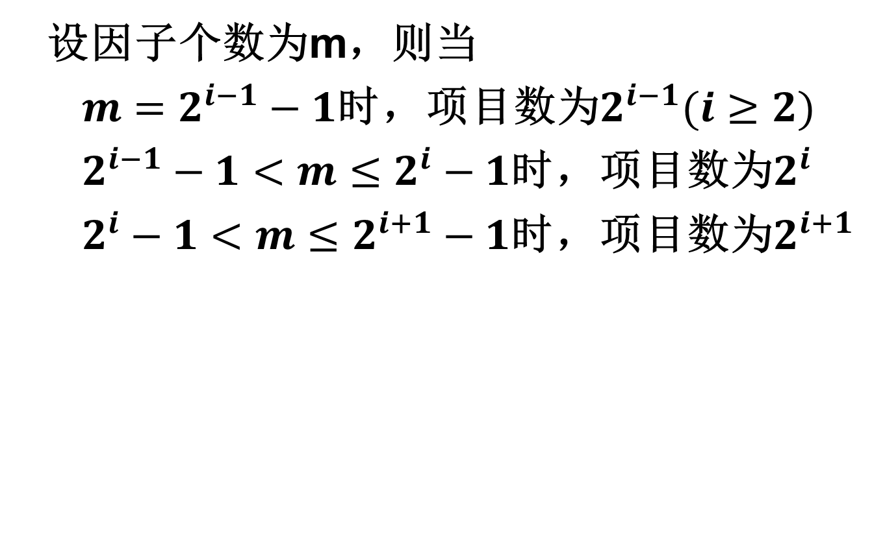

Slide 188
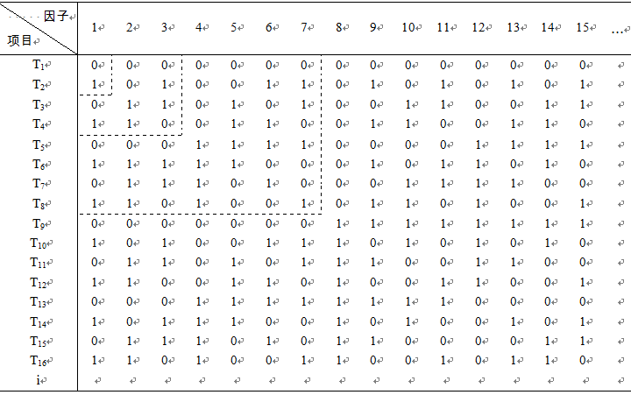
表3.8 正交表

Slide 189
表3.9 正交表
因子 项目 | A | B | C
1 | 0 | 0 | 0
2 | 1 | 0 | 1
3 | 0 | 1 | 1
4 | 1 | 1 | 0

Slide 190
将因素分析表中各因子的状态作为输入，结果作为输出，用逻辑命令把输入与输出结合在一起，画出布尔图。
假设图中最左部并列的结点是各因子的所有可能状态，把它们按因子分组，每组是某一个因子的所有状态，组内各状态间是逻辑或（OR）的关系如果一个因子的状态数超过2，还要增加中间结果结点，以保证所有中间结点都是两个输入端。

Slide 191
图的最右部是结果，它的输入端个数等于因子个数，结果的所有输入之间是逻辑与（AND）的关系。
由前例得到如图3.6所示的布尔图。

Slide 192
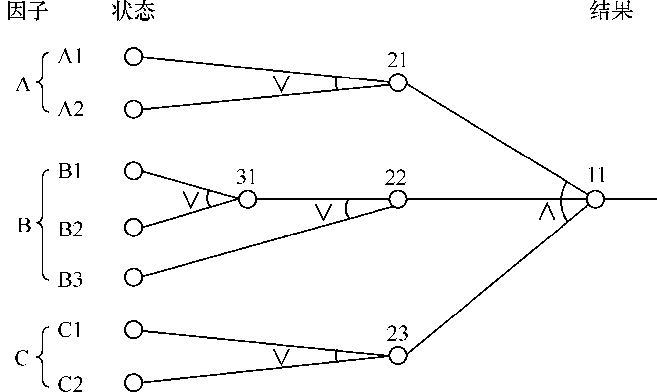
图3.6 布尔图

Slide 193
表3.10 替换中的正交表

Slide 194
表3.11 继续替换中的正交表

Slide 195
表3.12 测试输入测试测试集

Slide 196
3.3.4 方法评价
利用正交实验设计法设计测试用例，比使用等价类划分、边值分析、因果图等方法具有如下优点。
（1）节省测试工作工时。
（2）可控制生成的测试用例的数量。
（3）测试用例具有一定的覆盖度。

Slide 197
3.4 边 值 分 析
3.4.1 单变量边界值的选取
针对边界值设计测试用例时，对于每一个变量的取值，应注意遵循以下几条原则。
（1）如果输入条件规定了取值范围，或是规定了值的个数，则围绕着边界，测试用例的选择有两种方案：

Slide 198
五点法：选择最大值、略低于最大值、正常值、略高于最小值、最小值。
七点法：选择略大于最大值、最大值、略低于最大值、正常值、略高于最小值、最小值、略低于最小值。

Slide 199
（2）针对规格说明的每个输出条件使用前面的第一条原则。
（3）如果程序规格说明中提到的输入或输出域是个有序的集合（如顺序文件、表格等），就应注意选取有序集的第1个和最后一个元素作为测试用例。
（4）分析规格说明，找出其他的可能边界条件。

Slide 200
3.4.2 多个变量组合情况下边界值的选取
据可靠性理论“单缺陷假设”：失效极少是由两个（或多个）缺陷的同时发生引起的。
对于n变量函数，使除一个以外的所有变量取正常值，对剩余的那个变量应用五点法（或七点法）取最小值、略高于最小值、正常值、略低于最大值、最大值，对每个变量都重复进行。

Slide 201
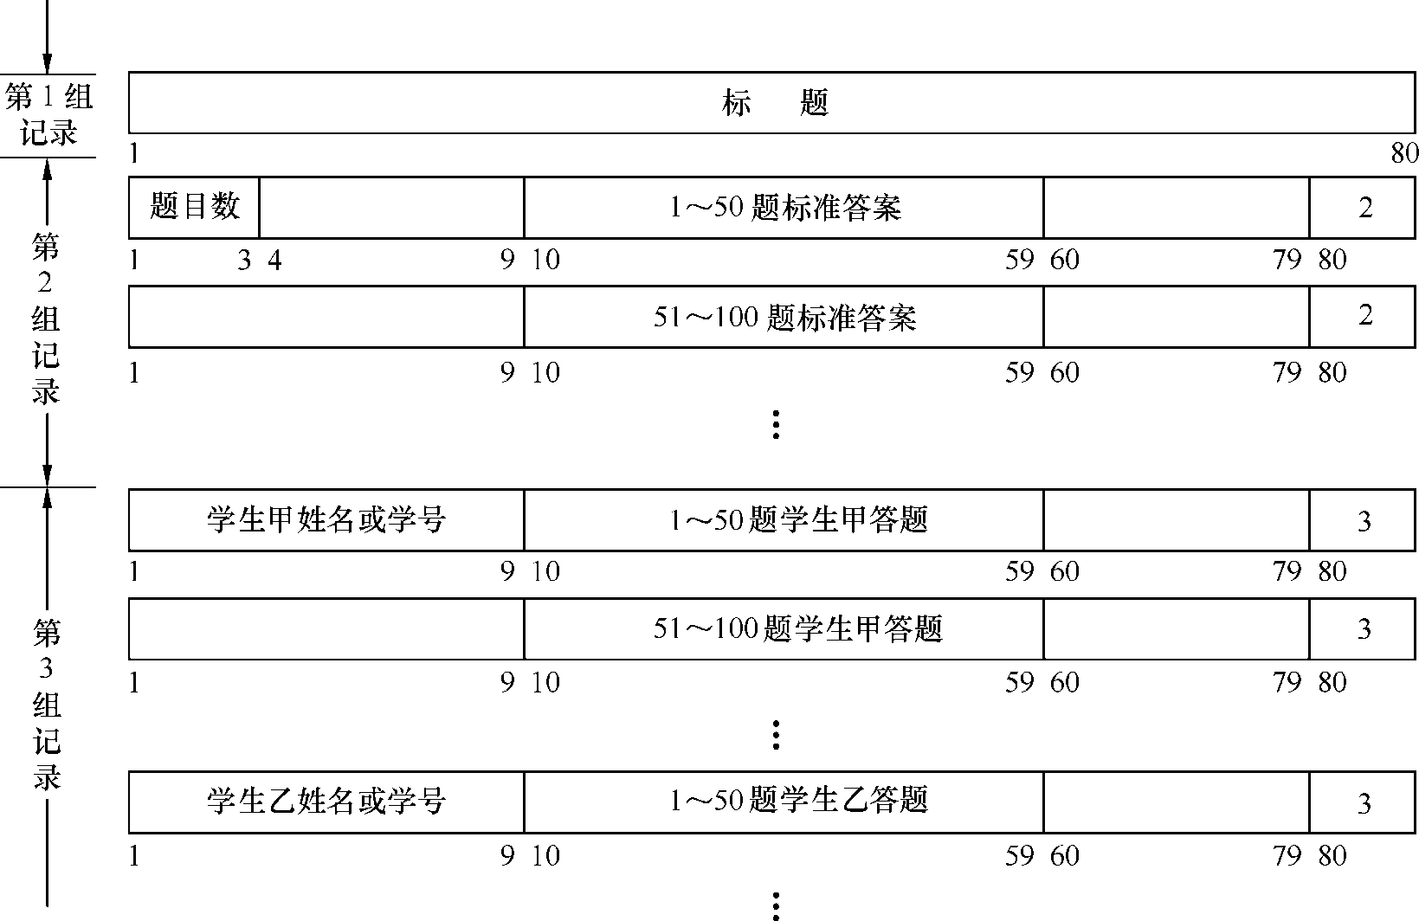
图3.7 学生考卷评分和成绩统计程序输入数据形式

Slide 202
该程序应给出如下4个输出报告，即:
（1）按学生学号排序，每个学生的成绩（答对的百分比）和等级报告。
（2）按学生得分排序，每个学生的成绩。
（3）平均分数，最高与最低分之差。
（4）按题号排序，每题学生答对的百分比。
表3.14及表3.15分别针对输入条件和输出条件，根据其边界值采用“七点法”设置了测试用例。

Slide 203
表3.14 针对输入条件设计的测试用例
输 入 条 件 | 测 试 用 例
输入文件 | 空输入文件
标题 | 无标题记录 只有1个字符的标题 具有40个字符的标题 具有80个字符的标题 标题太长的记录
出题个数 | 没出题 出了1个题 出了50个题 出了51个题 出了100个题 出了999个题 题目数是非数值量
答案记录 | 标题记录后没有标准答案记录 标准答案记录多1个 标准答案记录正常值 标准答案记录少1个
学生人数 | 学生人数为0 学生人数为1 学生人数为2 学生人数为100 学生人数为199 学生人数为200 学生人数为201
学生答题 | 某学生只有1个答卷记录，但有2个标准答案记录 该学生是文件第1个学生 该学生是文件中正常值学生 该学生是文件最后1个学生
学生答题 | 某学生只有2个答卷记录，但有1个标准答案记录 该学生是文件第1个学生 该学生是文件中正常值学生 该学生是文件最后1个学生

Slide 204
表3.15 针对输出条件的测试用例
输 出 条 件 | 测 试 用 例
学生得分 | 所有学生得分相同 所有学生得分都不同 一些学生（不是全部）得分相同（用以检查等级计算） 1个学生得0分 1个学生得100分
输出报告（1）、（2） | 1个学生编号最小（检查排序） 1个学生编号最大 学生数恰好使报告印满1页（检查打印） 学生人数使报告1页打印不够，尚多1人
输出报告（3） | 平均值最大值（所有学生均得满分） 平均值为0（所有学生得0分） 标准偏差取最大值（1学生得0分，1学生得100分） 标准偏差为0（所有学生得分相同）
输出报告（4） | 所有学生都答对第1题 所有学生都答错第1题 所有学生都答对最后1题 所有学生都答错最后1题 报告打印完1页，恰剩1题未打印 题数恰好使得报告打印在1页上

Slide 205
3.5 判定表驱动测试
3.5.1 什么是判定表
在一些数据处理问题中，某些操作是否实施依赖于多个逻辑条件的取值。
也即在这些逻辑条件取值的组合所构成的多种情况下，分别执行不同的操作。
处理这类问题的一个非常有力的分析和表达工具是判定表（Decision Table）。

Slide 206
表3.16 “读书指南”判定表
 |  | 1 | 2 | 3 | 4 | 5 | 6 | 7 | 8
问题 | 你觉得疲倦吗？ | Y | Y | Y | Y | N | N | N | N
 | 你对内容感兴趣吗？ | Y | Y | N | N | Y | Y | N | N
 | 书中的内容使你糊涂吗？ | Y | N | Y | N | Y | N | Y | N
建议 | 请回到本章开头重读 | V |  |  |  | V
 | 继续读下去 |  | V |  |  |  | V
 | 跳到下一章去读 |  |  |  |  |  |  | V | V
 | 停止阅读，请休息 |  |  | V | V

Slide 207
判定表通常由4个部分组成，如图3.8所示，用双线分割的4个部分分别是：
条件茬（Condition Stub）；
动作茬（Action Stub）；
条件项（Condition Entry）；
动作项（Action Entry）。

Slide 208
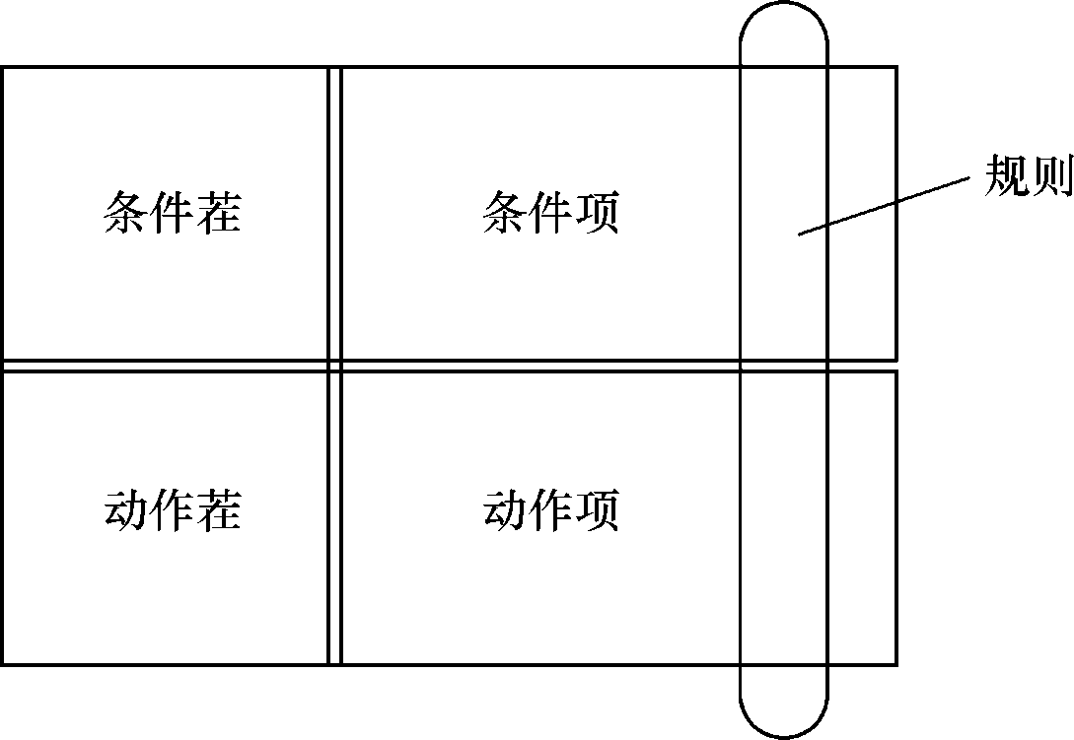
图3.8 判定表的4个组成部分

Slide 209
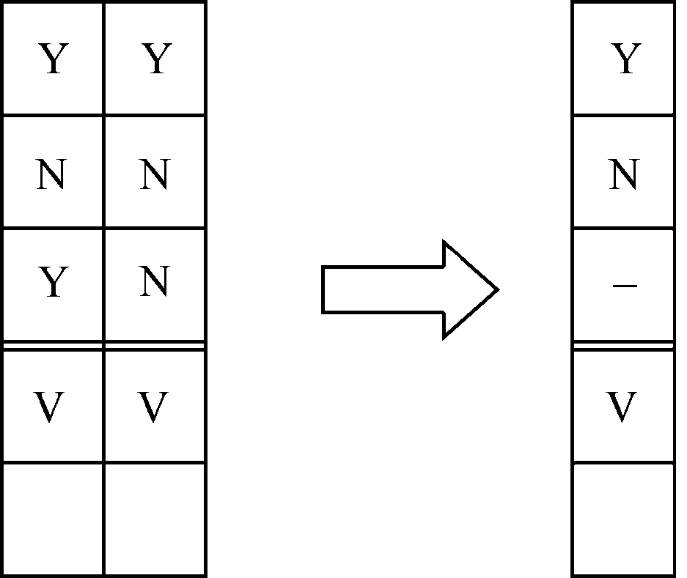
图3.9 两条规则合并成一条

Slide 210
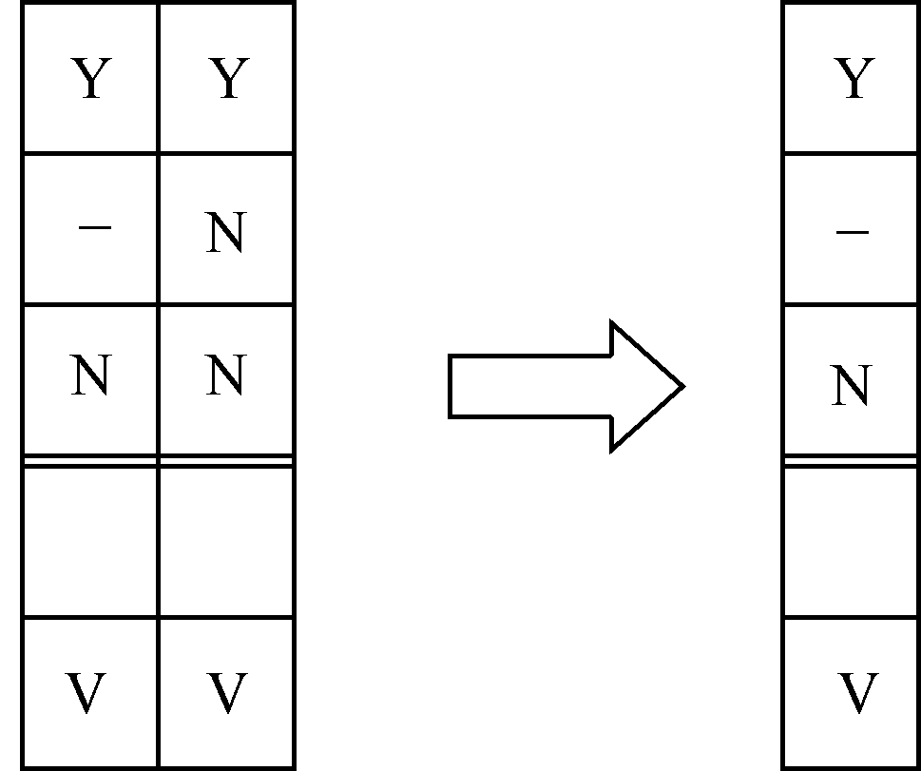
图3.10 两条规则的进一步合并

Slide 211
表3.17 化简后的“读者指南”判定表
 |  | 1 | 2 | 3 | 4
问题 | 你觉得疲倦吗？ | — | — | Y | N
 | 你对内容感兴趣吗？ | Y | Y | N | N
 | 书中内容使你糊涂吗？ | Y | N | — | —
建议 | 请回到本章开头重读 | V
 | 继续读下去 |  | V
 | 跳到下一章去读 |  |  |  | V
 | 停止阅读，请休息 |  |  | V

Slide 212
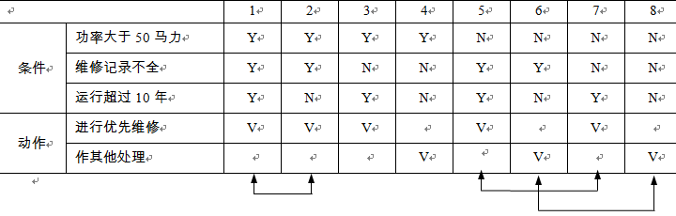
表3.18 初始判定表

Slide 213
表3.19 化简后的判定表
 |  | 1 | 2 | 3 | 4 | 5
条件 | 功率大于50马力吗？ | Y | Y | Y | N | N
 | 维修记录不全吗？ | Y | N | N | — | —
 | 运行超过10年吗？ | — | Y | N | Y | N
动作 | 进行优先维修 | V | V |  | V
 | 作其他处理 |  |  | V |  | V

Slide 214
3.5.2 判定表在功能测试中的应用
如果一个软件的规格说明指出如下三点：
（1）当条件1和条件2满足，并且条件3和条件
4不满足，或者当条件1、3和条件4满足时，要
执行操作1；

Slide 215
（2）在任一个条件都不满足时，要执行操作2；
（3）当条件1不满足，而条件4被满足时，要执行操作3。
则根据上述说明，我们可给出表3.20表示的判定表：表中“Y”表示“是”，“N”表示“否”，“－”表示条件取值是无关紧要的。

Slide 216
表3.20 根据规格说明得到的判定表
 | 规则1 | 规则2 | 规则3 | 规则4
条件1 | Y | Y | N | N
条件2 | Y | — | N | —
条件3 | N | Y | N | —
条件4 | N | Y | N | Y
操作1 | V | V
操作2 |  |  | V
操作3 |  |  |  | V

Slide 217
表3.21 默许的规则
 | 规则5 | 规则6 | 规则7 | 规则8
条件1 | — | N | Y | Y
条件2 | — | Y | Y | N
条件3 | Y | N | N | N
条件4 | N | N | Y | —
默许操作 | V | V | V | V

Slide 218
B.Beizer指出了适合于使用判定表设计测试用例的条件如下。
（1）规格说明以判定表形式给出，或是很容易转换成判定表。
（2）条件的排列顺序不会也不应影响执行哪些操作。

Slide 219
（3）规则的排列顺序不会也不应影响执行哪些操作。
（4）每当某一规则的条件已经满足，并确定要执行的操作后，不必检验别的规则。
（5）如果某一规则得到满足要执行多个操作，这些操作的执行顺序无关紧要。

Slide 220
3.6 功 能 测 试
功能测试是解决模块测试问题的一类重要测试方法。
与结构测试不同，它完全不顾模块内部的实现逻辑，以检验输入/输出信息是否符合规格说明书中有关功能需求的规定为目标。

Slide 221
3.6.1 功能测试的系统化
1．数字型简单变量
当输入变量的定义域D_{k}是由数字型变量组成时，域中元素的唯一重要特性就是其实际值。
定义域可以是由一些离散的点组成，也可以由实数开/闭区间组成。如果定义域由离散点组成，这些离散点在一般情况下都是各自独立的。

Slide 222
因此，要想完整地测试模块，我们就必须把每一个离散点都当做是测试点。
如果输入域是由一组整/实数区间组成的，按照边界值原理，应当将每一区间的边界点都作为测试点，同时，每一区间内部至少还应有一个测试点。

Slide 223
2．数组、向量型变量
对于数组和向量型变量的测试要更复杂一些。比如，可变数组的测试，除去数组中各元素的值是测试的考虑对象以外，其本身大小也是应该测试的。
对于多维可变数组，则其每一维的大小都应得到测试。

Slide 224
3．多维数组
在输入变量是多维数组时，我们往往会遇到这种情况，即其某一复合分量满足一定的规范结构。
这时，我们就应以此复合分量为基本的测试数据生成单位，而不应在更低的一层上去产生测试数据。

Slide 225
3.6.2 模块功能的分解测试
一般来说，程序模块或函数常常是由一组子函数合成与联结起来的。
按照可维护性的程序编制要求，在子函数的前面都应缀有有关的说明信息。
测试者可以把这些说明信息看作是子函数的非规范化功能说明书，从而，可以更进一步地展开对子函数的功能测试，这也称为模块功能分解测试。
W.E. Howden称这些子函数为设计函数。

Slide 226
一个函数的子函数可以以不同的形式出现。
但就一个函数各子函数之间的关系来说，设计函数可以分为3类。
第1类设计函数与程序中的某一段直接对应，因而很容易辨认。
最简单的例子就是几个设计函数顺序地组成一个简单程序。

Slide 227
该程序可以由某一选择变量来决定运行哪一种功能。例如下述程序：
Procedure A (int l)1;
{ case I=1:
}设计函数1
I=2:
}设计函数2
I=n:
}设计函数n
endcare
}

Slide 228
另一类比较常见的函数构成是程序被分为有独立意义的多段代码。每一段代码实际上就是一个设计函数，程序顺序地执行诸段代码，如下述程序所示：
Procedure B；
{ 计算支出；—设计函数1
计算收入；—设计函数2
计算余额（收入、支出）；—设计函数3
}

Slide 229
第3类设计函数却不是计算型，而是反映函数的某种控制关系，因而可称为控制型设计函数。
在数字型计算函数中，控制型设计函数常常被用来选择计算函数或终止循环与递归过程。

Slide 230
如下述程序所示：
Procedure C (int i.i);
Boolean T;
{ IF i>J THEN T=TRUE
ELSE T=FALSE
WHILE T DO
{ i=i−1;
i =i+1；
IF i≤1 THEN T＝FALSE
}
}

Slide 231
由控制型设计函数组成的程序模块如图3.11（c）所示。
图中横向虚线代表循环继续进行，纵向虚线代表控制返回。

Slide 232
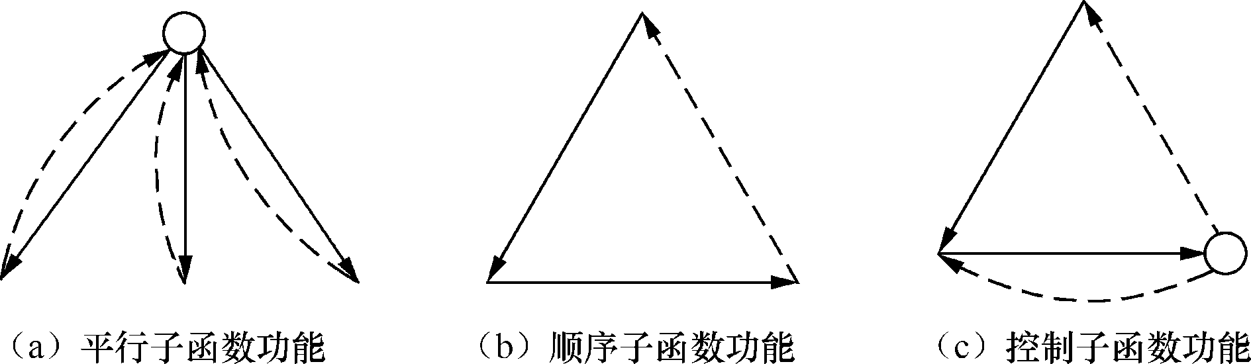
图3.11 三类设计函数

Slide 233
一般说来，模块的设计函数常常是满足一定条件才运行的，这些条件为此设计函数规定了输入域。
此输入域的边界点一般不会是模块功能测试的测试点，但它们却反映了模块设计的一些敏感部位，因此是值得进行测试的。设计函数的测试满足了这一要求。

Slide 234
由于对设计函数的测试要求知道进入和退出设计函数时各变量的值，我们必须监视程序变量的值。
通常测试环境都能监视程序变量的值。但进入一个设计函数时，某些变量必须局限在某一范围之内。

Slide 235
关于这种系统化功能测试在实际应用中的效果，W.E. Howden曾对统计和数据分析软件包IMSL中的程序进行过比较测试，得出功能测试和结构测试效果的对比结果，如图3.12所示。
其中，括号外的数字表示用其左边相应方法最容易测得的错误个数，括号内的数字表示左边相应方法能够查出的错误总数，也即结合其他较为适合的方法查出错误的个数。

Slide 236
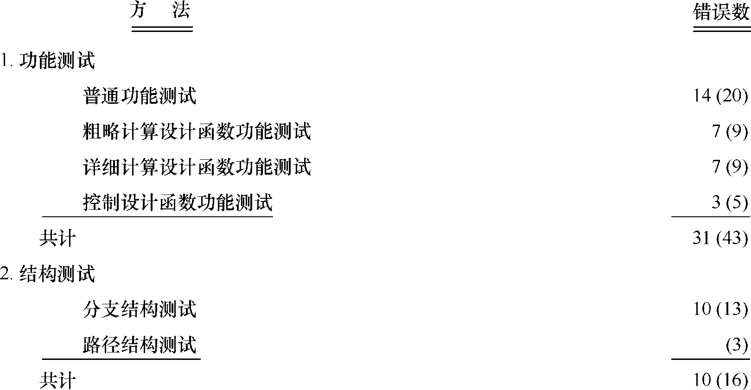
图3.12 功能测试与结构测试的效果

Slide 237
第4章 白盒测试

Slide 238
4.1 程序结构分析
1．控制流图
在控制流图中只有以下两种图形符号。
（1）结点：以标有编号的圆圈表示。它代表了程序流程图中矩形框所表示的处理、菱形表示的两至多出口判断以及两至多条流线相交的汇合点。

Slide 239
（2）控制流线或弧：以箭头表示。它与程序流程图中的流线是一致的，表明了控制的顺序。为讨论方便，控制流线通常标有名字，如图中所标的a、b、c等。

Slide 240
为便于在机器上表示和处理控制流图，我们可以把它表示成矩阵的形式，称为控制流图矩阵（control-flow graph matrix）。
图4.2表示了图4.1的控制流图矩阵。这个矩阵有5行5列，是由该控制流图中含有5个结点决定的。矩阵中6个元素a、b、c、d、e和f的位置决定于它们所联接结点的号码。

Slide 241
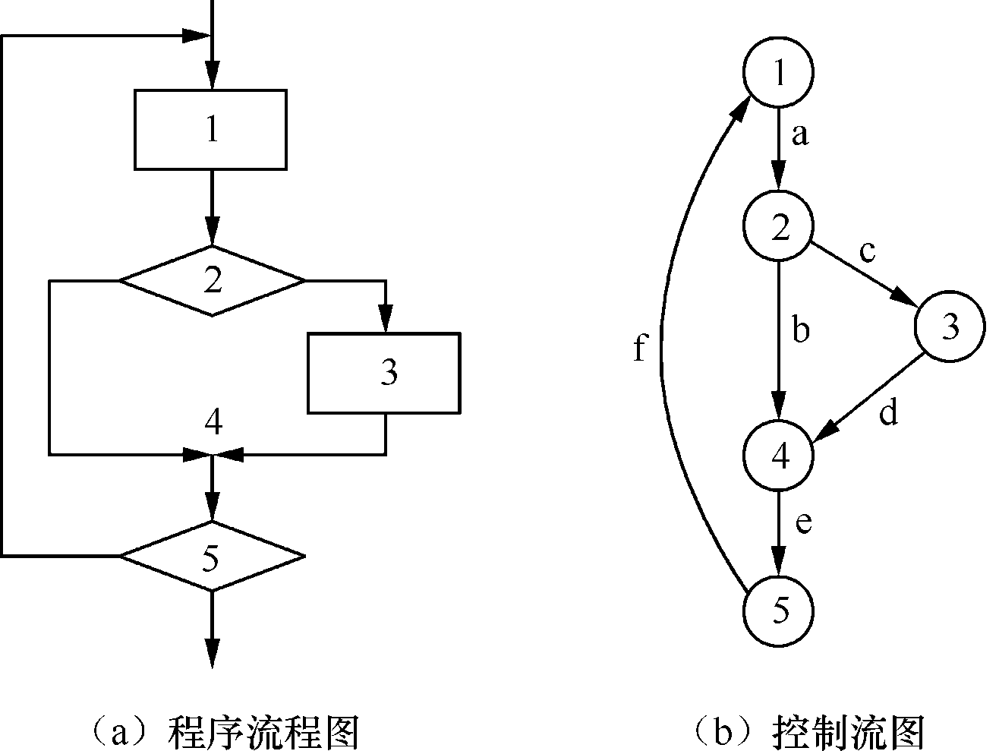
图4.1 程序流程图与控制流程图

Slide 242
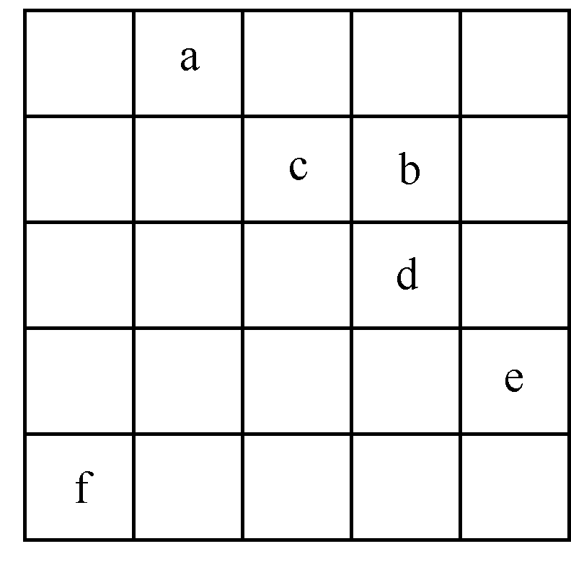
图4.2 控制流图矩阵

Slide 243
2．程序结构的基本要求
我们对于程序结构提出以下4点基本要求，这些要求是，写出的程序不应包含：
转向并不存在的标号；
没有用的语句标号；
从程序入口进入后无法达到的语句；
不能达到停机语句的语句。

Slide 244
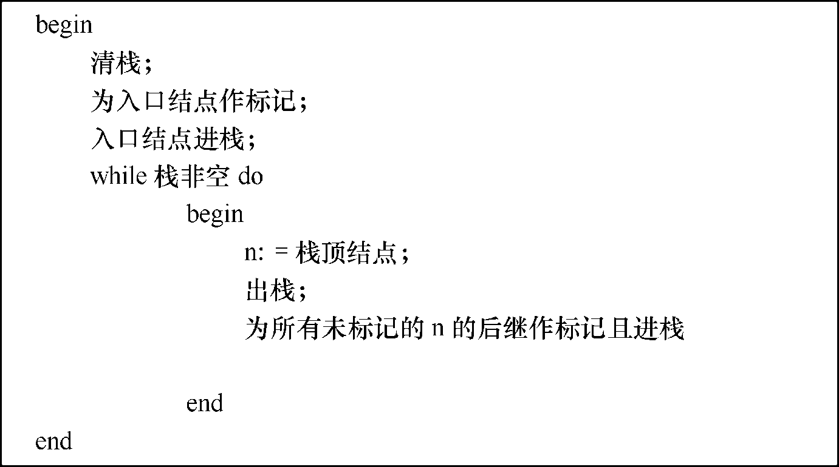
图4.3 检验不可达代码算法

Slide 245
3．结构分析
图4.4给出了最初由Dijkstra提出的几
种结构化程序中若干逐步细化（stepwise refinement）的流程图构造形式。
图中每个结点“E”均可扩充，由赋值号右边的结构所代换。

Slide 246

图4.4 流程图语法

Slide 247
4.1.2 数据流分析
1．数据流问题
如果程序中某一语句执行时能改变某程序变量V的值，则称V是被该语句定义的。如果一语句的执行引用了内存中变量V的值，则说该语句引用变量V。
图4.5给出了一个小程序的控制流图，同时指明了每一语句定义和引用的变量。

Slide 248

图4.5 控制流图及其定义和引用的变量

Slide 249
该程序中含有两个错误：
语句2使用了变量W，而在此之前并未对其定义；
语句5、6使用变量V，这在第一次执行循环时也未对其定义过。
此外，该程序还包含两个异常：
语句6对Z的定义从未使用过；
语句8对W的定义也从未使用过。

Slide 250
2．可达性定义
严格地说，变量V的定义是修改V值的一个程序语句。
如果语句i是V的一个定义，我们可以用V_{i}来表示这一定义。
如果在控制流图中一路径并未对变量V定义，那么该路径就是变量V的明确定义。

Slide 251


Slide 252
如果从结点i到结点j的入口（或出口）变量V有一明确定义路径，定义V_{i}便说成是达到了结点j的入口（或出口）。最后，我们说定义V_{i}被说成是“杀掉”了那些达到结点i的变量的所有其他定义（保留了其他变量的所有定义）。

Slide 253

图4.6 循环迭代算法

Slide 254
3．引用未定义变量
根据可达定义表，可按下述方法找出对未定义变量的引用。
对每一结点i，我们依次考虑语句i引用的每一变量，如果对任何这样的变量V，并没有V的定义达到i，那么程序含有一个错误。

Slide 255
4．未曾使用的定义
可以用下面的方法找出未曾使用的定义。对于每一变量定义V_{i} ，我们依次考虑由V_{i}达到的每个程序结点j，如果没有引用变量V的相应语句，则程序中含有一个异常。

Slide 256
4.1.3 信息流分析
为了说明信息流分析的性质，以下给出整除算法作为例子。
图4.7是这一算法的程序。
图4.8是三个关系的表。其中第一个表（图4.8（a））给出每一语句执行时所用到其输入值的变量。

Slide 257
第二个关系（图4.8（b））给出了其执行可能直接或间接影响输出变量终值的一些语句。
可以看出，所有语句都可能影响到商Q的值。而语句1和语句4并未关系到余数R的值。
最后的关系表明了哪个输入值可能直接或间接影响输出变量。

Slide 258

图4.7 整除算法

Slide 259

图4.8 整除算法中输入值、语句与输出值的关系

Slide 260
4.2 逻 辑 覆 盖
结构测试是依据被测程序的逻辑结构设计测试用例，驱动被测程序运行完成的测试。
结构测试中的一个重要问题是，测试进行到什么地步就达到要求，可以结束测试了。这就是说需要给出结构测试的覆盖准则。

Slide 261
4.2.1 几种常用的逻辑覆盖测试方法
1．语句覆盖
语句覆盖的含意是，在测试时，首先设计若干个测试用例，然后运行被测程序，使程序中的每个可执行语句至少执行一次。这里所谓“若干个”，自然是越少越好。

Slide 262

图4.9 被测程序段流程图

Slide 263
如果测试用例：A=2,B=0,X=3。便可以达到语句覆盖，路径为ace。
如果测试用例：A=2,B=1,X=3。沿路径abe，未能达到语句覆盖。
如果第一个判断的AND写成OR，或者第二个的OR写成AND，仍然使用第一个参数用例，仍然做到语句覆盖，可是发现不了错误。

Slide 264
2．判定覆盖
按判定覆盖准则进行测试是指，设计若干测试用例，运行被测程序，使得程序中每个判断的取真分支和取假分支至少经历一次，即判断的真假值均曾被满足。判定覆盖又称为分支覆盖。
使用A=2,B=1,X=1。可以判定覆盖。可是第二个判断X>1错写成X<1，不能发现错误。

Slide 265
3．条件覆盖
条件覆盖是指设计若干测试用例，执行被测程序以后，要使每个判断中每个条件的可能取值至少满足一次。
我们给出3个测试用例：CASE6、CASE7、CASE8，执行该程序段所走路径及覆盖条件如表4.4所示。

Slide 266

表4.4 测试用例CASE6、CASE7、CASE8
这组测试用例不但覆盖了所有的4个条件的8种情况，而且覆盖了两个判断的4个分支。但是并不意味着满足条件覆盖，就一定满足判断覆盖，例如下例：

Slide 267

表4.5 测试用例CASE9、CASE8

Slide 268
4．判定-条件覆盖
判定-条件覆盖要求设计足够的测试用例，使得判断中每个条件的所有可能至少出现一次，并且每个判断本身的判定结果也至少出现一次。

Slide 269

表4.6 测试用例CASE1、CASE8
3．以上4个测试用例，覆盖了条件组合和判定组合（分支），但是漏掉了路径acd。

Slide 270
5．路径覆盖
按路径覆盖要求进行测试是指，设计足够多
的测试用例，要求覆盖程序中所有可能的路径。
针对前面的例子中的4条可能路径（如图4.10所示），将ace记为L₁，abd记为L₂，abe记为L₃，
acd记为L₄，我们给出4个测试用例：CASE1、
CASE7、CASE8和CASE11，使其分别覆盖这4
条路径，如表4.7所示。

Slide 271
表4.7 测试用例CASE1、CASE7、CASE8、CASE11
测 试 用 例 | A B X | 覆 盖 路 径
CASE1 | 2 0 3 | ace (L₁)
CASE7 | 1 0 1 | abd (L₂)
CASE8 | 2 1 1 | abe (L₃)
CASE11 | 3 0 1 | acd (L₄)

Slide 272

图4.10 被测程序段的路径

Slide 273
4.2.2 最少测试用例数计算
结构化程序是由3种基本控制结构组成。
这3种基本控制结构就是顺序型（构成串行操作）、选择型（构成分支操作）、重复型（构成循环操作）。
为了把问题化简，避免出现测试用例极多的组合爆炸，把构成循环操作的重复型结构用选择结构代替。

Slide 274
图4.11给出了类似于流程图的N-S图表示的基本控制结构（图中A、B、C、D、S均表示要执行的操作，P是可取真假值的谓词，Y表真值，N表假值）。
其中图4.11（c）和图4.11（d）两种重复型结构代表了两种循环。

Slide 275

图4.11 N-S图表示的基本控制结构

Slide 276
图4.12表达了两个顺序执行的分支结构。两个分支谓词P₁和P₂取不同值时，将分别执行a或b及c或d操作。
显然，要测试这个小程序，需要至少提
供4个测试用例才能做到逻辑覆盖。
使得ac、ad、bc及bd操作均得到检验。
其实，这里的4是图中第1个分支谓词引出的
两个操作及第2个分支谓词引出的两个操作组
合起来而得到的即2 × 2 = 4，并且，这里的
2是由于两个并列的操作1 + 1 = 2而得到的。

Slide 277

图4.12 两个串行的分支结构的N-S图

Slide 278

图4.13 计算最少测试用例数实例

Slide 279

上层：5*3+1=16
下层：3
共：16*3=48
图4.14 最少测试用例数计算

Slide 280
1．FOSTER的ESTCA覆盖准则
【规则1】 对于A rel B（rel可以是＜、 = 和＞）型的分支谓词，应适当地选择A与B的值，使得测试执行到该分支语句时，A＜B、A = B和A＞B的情况分别出现一次。
【规则2】 对于A rel₁ C（rel₁可以是＜或是＞，A是变量，C是常量）型的分支谓词，当rel₁为＜时，应适当地选择A的值，使
A = C − M

Slide 281
（M是距C最小的机器容许正数，若A和C均为整型时，M = 1）。同样，当rel₁为＞时，应适当地选择A，使
A = C + M
【规则3】 对外部输入变量赋值，使其在每一测试用例中均有不同的值与符号，并与同一组测试用例中其他变量的值与符号不一致。

Slide 282
2．Woodward等人的层次LCSAJ覆盖准则
LCSAJ（Linear Code Sequence and Jump）的含义是线性代码序列与跳转。
一个LCSAJ是一组顺序执行的代码，以控
制流跳转为其结束点。它不同于判断－判断路
径。
判断－判断路径是根据程序有向图决定的。一个判断－判断路径是指两个判断之间的路径，但其中不再有判断。

Slide 283
但是LCSAJ却不这样要求，根据程序本
身决定的，几个首尾相连的LCSAJ就组成了一
条路径。
LCSAJ覆盖准则，这是一个分层的覆盖准则：
[第一层]语句覆盖。
[第二层]分支覆盖。
[第三层]LCSAJ覆盖，即程序中的每一个LCSAJ都至少在测试中经历过一次。

Slide 284
[第四层]两两LCSAJ覆盖，即程序中每两个首尾相连的LCSAJ组合起来在测试中都要经历一次。
[第n + 2层]每n个首尾相连的LCSAJ组合在测试中都要经历一次。

Slide 285
4.3 域 测 试
域测试（Domain Testing）是一种基于程序结构的测试方法。
最早为L.J. White和E.K.Cohen于1977年提出，以后发展成为一个模块测试的有效方法。
但是由于该方法使用时有一些限制条件，并且还涉及多维空间的概念，不易被人们接受，也就在一定程度上影响了它的实用性和推广。

Slide 286
1．方法简介
Howden曾对程序中出现的错误进行分类。
他将程序错误分为域错误、计算型错误和丢失路径错误三种。
这是相对于执行程序的路径来说的。
为了域测试的方便，White和Cohen对被测程序规定了一些限制，这些限制是：

Slide 287
（1）程序中不出现数组。
（2）程序中不含有子函数或子例程。
（3）程序中没有输入和输出错误。
（4）程序的分支谓词是简单谓词，即它不含有布尔运算符AND和OR。
（5）程序分支谓词是线性的。
（6）程序输入域是连续的，而不是离散的。
（7）相邻的两个域（路径）上的计算是不相同的。

Slide 288
域测试的“域”指的是程序的输入空间。
域测试方法基于对输入空间的分析。
自然，任何一个被测程序都有一个输入空间。
测试的理想结果就是检验输入空间中的每一个输入元素是否都产生正确的结果。
而输入空间又可分为不同的子空间，每一子空间对应一种不同的计算。

Slide 289
在考察被测程序的结构以后，我们就会发现，子空间的划分是由程序中分支语句中的谓词决定的。
输入空间的一个元素经过程序中某些特定语句的执行而结束（当然也有可能出现无限循环而无出口），那都是满足了这些特定语句被执行所要求的条件的。
域测试正是在分析输入域的基础上选择适当的测试点以后进行测试的。

Slide 290

图4.15 说明输入域的程序实例

Slide 291
2．输入域结构
这里结合一个短的程序（如图4.15所示）说明输入域的分割。
程序中包含三个条件语句的谓词。
谓词1：I＜＝J+1
谓词2：K＞＝I+1
谓词3：I＝5

Slide 292

图4.16 输入空间的划分

Slide 293
3．测试点的选择
有两类测试点可供选择，一类称作ON点，
这类测试点位于域的边界上；另一类称作OFF
点，它离边界有一个小距离ε，并在被测域之外。
图4.17给出了测试点的选择方案。
其中AB是测试输入空间某一子空间的一条
边界（由被测程序决定），PQ是程序正确时实
际边界的位置。
A、B是两个ON点，C点是一个OFF点，离AB边界的距离是ε。

Slide 294

图4.17 线性边界的测试

Slide 295
可以将边界位移分为三类，如图4.18所示。该图（a）中边界位移使得域D₁减小，测试点A、B将给出正确结果。图（b）中边界位移使得D₁增大，测试点C将给出正确结果，而测试点A、B将给出错误结果。
在子图（c）中，测试点A、C将给出正确结果，而测试点B将给出错误结果。

Slide 296
但需注意，判断测试点是否给出正确结果的依据是此测试点是否属于其应属的域中。
这表明，ON-OFF-ON这种交错取点法对边界位移错误是相当有效的。

Slide 297

图4.18 边界位移的三种基本类型

Slide 298
域测试的步骤可归结如下：
（1）根据各分支谓词，画出域分割图。
（2）对每一个域的每一个边界用ON-OFF-ON原则选取测试点进行测试。
（3）在域内取一些点进行测试。

Slide 299
4．划分分析
域测试的一种变形是D.J.Richardson和L.A.CLarke提出的划分分析（Partition Analysis）。这是程序测试与程序验证结合的方法。

Slide 300
4.4 符 号 测 试
1．符号测试方法概述
普通测试执行的是算术运算，符号测试则是执行代数运算，可以代表一类的测试，而不用选用具体的数值数据进行大量的普通测试。

Slide 301
符号值可以是初等符号值，也可以是表达式。
初等符号是任何变量值的字符串，表达式则是数字、算术运算符和符号值的组合。
下面短程序中可看到过程SAMPLE的变量符号值
Procedure SAMPLE(X，Y)
S=2*X+3*Y
T=S-Y
RETURN
END

Slide 302
2．符号执行树
取符号值作输入数据，在执行程序的过程中，如果遇到条件语句
IF<谓词>THEN…
ELSE…
这里的谓词可能是符号表达式，可以取真值和假值，一般情况下都要保留。不断构造下去，构成了一个二叉树，称为符号执行树。
将各个分支点的谓词条件累积在一起，用逻辑乘符号联接在一起，得到的这个逻辑表达式称为路径条件。

Slide 303

图4.19 求最大公因数程序流程图

Slide 304

图4.20 求最大公因数程序的符号执行树

Slide 305
3．符号测试方法评述
符号测试可以看作是程序测试与程序验证的一个折衷方法。
一方面，它沿用了传统的程序测试方法，通过运行被测程序来检验它的可靠性。
另一方面，由于一次符号测试的结果代表了一大类普通测试的运行结果，实际上是证明了程序接受此类输入，所得输出是正确的，还是错误的。

Slide 306
从符号测试方法使用看，问题的关键在于开发出比传统的编译器功能更强，能够处理符号运算的编译器或解释器。
在实际运用时符号测试可按以下步骤进行：
（1）利用符号执行解释器对被测程序进行符号执行。
（2）若是遇到程序不能继续执行的情况，要求用户干预，或是遍历执行树的各分支路径。

Slide 307
（3）化简得到路径条件式。
（4）用解线性不等式方法求解路径条件式，以求得满足各个限制谓词的测试数据。
（5）对程序进行测试，若上述不等式无解，则相应的路径不可执行。

Slide 308
符号测试方法在使用中会遇到一些问题，这些问题到目前为止尚未得到圆满的解决，因而就严重地影响着它的发展前景。
（1）分支问题。
（2）二义性问题。
（3）大程序问题。

Slide 309
4.5 路 径 分 析
分析程序中的路径是指：检验程序从入口开始，执行过程中经历的各个语句，直到出口。这是白盒测试最为典型的问题。
着眼于路径分析的测试可称为路径测试，完成路径测试的理想情况是做到路径覆盖。

Slide 310
4.5.1 程序路径表达式
进行路径分析，首先要解决的是路径如何表示的问题。以下给出几种表示方法。这些方法应该比较直观、形象，以利于人们理解，同时还必须能够容易在计算机中处理。
1．路径的弧序列表示及结点序列表示

Slide 311
表4.8 路径的弧序列表示和结点序列表示
弧序列表示 | 结点序列表示 | 进入循环次数 | 经历左分支次数 | 经历右分支次数
acde abe abefabefabe abefacde | 1-2-3-4-5 1-2-4-5 1-2-4-5-1-2-4-5-1-2-4-5 1-2-4-5-1-2-3-4-5 | 1 1 3 2 | 0 1 3 1 | 1 0 0 1

Slide 312
2．路径表达式（path expression）
路径表达式作为一种表达式，其运算对象指的是控制流图中的弧，此外引入两个运算：乘和加。
弧a和弧b相乘，所得的乘积为ab，它表示先沿弧a再沿弧b所经历的路段。注意，这里也同代数式一样，事实上省略了a和b之间的乘法运算符。

Slide 313
其实这就是前面给出的弧序列表示，形式上没有什么不一样，不过这时我们应该想到，各弧之间是一种相乘的关系。
例如，acde是四个弧的乘积，它表示沿着a、c、d和e的顺序所经历的路段。
路径表达式中的另一运算是加。弧a与弧b相加，其和a + b表示两弧是或的关系。如图4.21（a）中结点2至结点3有两个弧相联，是并行的路段。这时运算符“ + ”是不可省的。

Slide 314
可以直观地看出在图4.21（a）所表示的控制流中，共有4条路径，它们是eacf、eadf、ebcf和ebdf。这4条路径是并行的或的关系，我们完全可以用加运算联接它们，从而得到完整的路径表达式：
eacf + eadf + ebcf + ebdf

Slide 315

图4.21 两个简单程序的控制流及其路径

Slide 316
另一方面，还可直接从该图中看出，既然弧a和弧b是并行的，弧c和弧d也是并行的，它们的头尾又有弧e和弧f相联。
我们按上述两种运算的定义可立即写出路径表达式：
e(a + b)(c + d)f

Slide 317
4.5.2 程序中路径数的计算
1．路径表达式计算
2．程序复杂度计算
V=E-N+2
表4.9给出了几个简单控制流图所表示程序的复杂性计算实例。
其中前4个是基本控制结构，第5个是含有循环的小程序。需要提请注意的是计算出的复杂度值V恰是其控制流图中含有菱形判断的个数加1。

Slide 318
同时，这个值也等于控制流图中控制流线把整个图的平面分割的域数。
例如，表4.9中的第5个控制流图，其中有3个判断，V值为4；并且控制流线将平面分割成4个域（I、II、III和IV）。

Slide 319

表4.9 程序复杂度计算实例

Slide 320
3．独立路径数
某一程序的独立路径是从程序入口到出口的多次执行中，每次至少一个语句（包括运算、赋值、输入输出或判断）是新的，未被重复的。
如果用前面提到的控制流图来描述，独立路径就是在从入口进入控制流图后，至少要经历一个从未走过的弧。

Slide 321
图4.22是一个程序的流程图和控制流图。
我们可以从图中看出它的4条独立路径（这里用结点序列表示）：
（1）1-11
（2）1-2-3-4-5-10-1-11
（3）1-2-3-6-8-9-10-1-11
（4）1-2-3-6-7-9-10-1-11
以上四条路径画有底线的部分是相对于前次执行来说尚未走过的部分。

Slide 322

图4.22 程序流程图和控制流图

Slide 323
4.5.3 程序路径的树表示及路径编码
1．路径“与/或”树及其特征
（1）对路径树中任一结点N，设其进入端个数为u，流出端分支个数为v，我们用N(u，v）来表示该结点（如图4.24所示）。

Slide 324

图4.23 路径“与/或”树与控制流图

Slide 325

图4.24 结点N(u，v)

Slide 326
（2）路径树中有且仅有一个根结点。
（3）路径树中每一叶结点都对应了它的程序控制流图中的一个弧；反之程序流程图中的任一控制流线也都对应了树中的一个叶结点。
（4）路径树中任一非根结点N（u，v），其进入端个数u必定为1。

Slide 327
2．简化路径树
为了便于对路径树的处理，使之易于利用计算机实现对它的遍历和搜索，最终实现路径测试，我们需要将上述路径树作进一步简化。
简化处理主要包括以下三个方面：
（1）如果路径树中某AND结点的子结点中仍然有AND结点，就将孙结点提到子结点的位置，并去掉该AND子结点。按照这一原则，我们把图4.25中的（a）图简化成（b）图。

Slide 328
（2）如果路径树中某OR结点的子结点中仍然有
OR结点，就将孙结点也提到子结点的位置来，
并且去掉该OR子结点。按照这一原则，可以把
图4.25的（c）图简化成（d）图。
（3）如果路径树的AND结点有一子结点是叶结
点，我们可将此叶结点合并到其左、右邻结点中，
进而消除AND结点和该叶结点构成的分支。

Slide 329
在图4.26中，若A为一叶结点，它的相邻结点可能有以下几种情况：
● 相邻结点也是叶结点，如B结点，则可简化成AB结点，如图4.26（a）所示。
● 相邻结点是OR结点；如它联结了B、C、D叶结点，则可将A“乘”入这些叶结点，从而简化成AB、AC和AD三个叶结点，如图4.26（b）所示。

Slide 330

图4.25 路径树的简化

Slide 331

图4.26 路径的简化

Slide 332
● 相邻结点是AND结点，例如，它联结了B和C叶结点，那么我们可将“乘”入该AND结点的最左叶结点，使得它的叶结点变成AB和C，如图4.26（c）所示。

Slide 333
任何路径树经过上述规则的简化都会具有新的特征，即每一OR结点的任一分支都不再是OR结点，并且每一AND结点的任一分支都不再是AND结点，很可能是OR结点。
图4.27便是图4.23中路径树的简化形式。

Slide 334

图4.27 简化后的路径树

Slide 335
3．路径编码
以下给出路径编码的方法。
（1）路径树中每一OR结点的出端分支编码
若OR结点的出端分支个数为v，其第i出端分支的编码为十进制数i − 1的L位二进制码。其中，L = [Log₂(v − 1) + 1]，这里方括号为取整运算。
图4.28给出了出端在5以内的编码。

Slide 336

图4.28 OR结点出端的编码

Slide 337
（2）路径的编码
在对路径树的所有OR结点的出端进行编码以后，任一路径的编码是从根结点出发遍历该路径各叶结点而后回到根结点经历的所有OR结点出端编码的序列。
作为实例，图4.29给出了图4.23中路径的编码。对于简化了的路径树，我们可以得到类似的结果（参看图4.30）。但要特别注意，由于简化树不同于原来的路径树，其编码值也是不同的。

Slide 338

图4.29 路径编码

Slide 339
4．路径译码
与路径编码的过程相反，在给出某个路径编码以后，找到与其对应的程序路径，我们称这一逆过程为路径译码。

Slide 340

图4.30 简化树的路径编码

Slide 341
4.5.4 测试路径枚举
1．Z路径覆盖
简化循环意义下的路径覆盖称为Z路径覆盖。限定循环次数为0次或一次，相当于将循环结构化为选择结构。
图4.31 循环结构简化成选择结构

Slide 342

图4.31 循环结构简化成选择结构

Slide 343
4.5.4 测试路径枚举
2．路径枚举
图4.31 循环结构简化成选择结构

Slide 344

4.5.5 路径测试系统
图4.32 路径测试系统

Slide 345
1．通过非路径分析得到的测试用例
2．找到尚未测过的路径并生成相应的测试用例
3．指定特定路径生成相应的测试用例

Slide 346
4.6 程 序 插 装
程序插装（Program lnstrumentation）
是一种基本的测试手段，在软件测试中有着
广泛的应用。
4.6.1 方法简介
程序插装方法简单地说是通过往被测程
序中插入操作来实现测试目的的方法。

Slide 347

图4.33 插装后的求最大公约数程序流程图

Slide 348
程序从入口开始执行，到出口结束。凡经历的计数语句都能记录下该程序点的执行次数。
如果我们在程序的入口处还插入了对计数器C(i)初始化的语句，在出口处插入了打印这些计数器的语句，就构成了完整的插装程序。
它便能记录并输出在各程序点上语句的实际执行次数。
图4.34表示了插装后的程序，图中箭头所指均为插入的语句（原程序的语句已略去）。

Slide 349

图4.34 插装程序中插入的语句

Slide 350
设计程序插装程序时需要考虑的问题包括：
（1）探测哪些信息；
（2）在程序的什么部位设置探测点；
（3）需要设置多少个探测点。

Slide 351
4.6.2 断言语句
有时在程序中的特定部位插入某些用以判断变量特性的语句，使得程序执行中这些语句得以证实，从而使程序的运行特性得到证实，我们把插入的这些语句称为为断言（assertions）。
这一做法是程序正确性证明的初等步骤，尽管算不上严格的证明，但方法本身仍然是很实用的。

Slide 352
4.7 程 序 变 异
程序变异方法（Program Mutation）与前面提到的结构测试和功能测试都不一样，它是一种错误驱动测试。
所谓错误驱动测试方法，是指该方法是针对某类特定程序错误的。
经过了若干年的测试理论研究和软件测试的实践，人们逐渐发现要想找出程序中所有的错误几乎是不可能的。

Slide 353
比较现实的解决办法是将错误的搜索范围尽可能地缩小，以利于专门测试某类错误是否存在。
这样做的好处在于，便于集中目标于对软件危害最大的可能错误，而暂时忽略对软件危害较小的可能错误。
这样可以取得较高的测试效率，并能降低测试的成本。

Slide 354
4.7.1 程序强变异
程序强变异通常被简称为程序变异。它是由R. A. DeMillo和T. A. Budd等人最早提出的。
Demillo认为，当程序被开发并经过简单测试后，残留在程序中的错误不再是那些很重大的错误，而是一些难以发现的小错误。

Slide 355
即使是一些稍微复杂一些的错误，也可以看作是这些简单错误的组合。程序变异的目标就是查出这些简单的错误及其组合。
程序变异意味着对测试数据集中的每一元素，都要对程序P及其变异因子进行测试，所以要求测试数据集D和变异因子集m（P）都需精心挑选。这是强变异方法成功的关键。

Slide 356
m（P）是对P进行微小改动得到的，也是一个程序，称为P的变异因子。
假设P有测试数据集D,若P在D上是正确的，可以找出P的变异因子的某一集合
M={M(P)|M(P)是P的变异因子}，若M中每一元素在D上都存在错误，则认为程序的正确程度较高。

Slide 357
若M中某些元素在D上不存在错误，则可能存在三种情况：
（1）这些变异因子与P在功能上是等价的；
（2）现有的测试数据不足以找出P与其变异因子间的差别；
（3）P可能含有错误，而其某些变异因子却是正确的；

Slide 358
要极力避免第一种情况，第二种情况需要增加测试数据，第三种情况表明当许多典型的测试数据仍然不能使某一变异因子出错时，此变异因子可能是程序的正确形式。

Slide 359
Budd曾列出了如下一些常用的变异运算：
● 常量之间替换；
● 标量与变量替换；
● 将常量替换为标量；
● 将标量替换为常量；
● 将常量替换为数组分量；
● 将标量替换为数组分量；

Slide 360
● 将数组分量替换为常量；
● 将数组分量替换为标量；
● 数组分量之间替换；
● 数组名替换；
● 算术运算符替换；
● 关系运算符替换；
● 逻辑运算符替换；

Slide 361
● 插入绝对值符号；
● 插入单目运算符；
● 语句分解；
● 语句删除；
● GO TO；
● 循环终止条件变换。

Slide 362
Budd等人统计了他们设计的程序变异系统在辅助测试人员进行测试的效果。
被测程序有13个，共包含30个错误。统计结果如表4.10所示。
从中看出程序变异是较为有效的测试方法。

Slide 363
表4.10 变异测试查错效果
错 误 类 型 | 总 数 | 查 出 数
丢失路径错误 | 7 | 6
不正确谓词 | 5 | 3
不正确计算语句 | 15 | 14
丢失计算语句 | 3 | 2

Slide 364
程序变异方法也有两大弱点。一是要运行所有的变异因子，从而成倍地提高了测试的成本；二是决定程序与其变异因子是否等价是一个递归不可解问题。
但不管怎样，程序变异由于其针对性强、系统性强，正成为软件测试中一种相当活跃的办法。特别是在变异测试系统的支持下，用户可以更有效地测试自己的程序。

Slide 365
4.7.2 程序弱变异
程序弱变异方法（Weak Mutation）是Howden提出的。
由于程序强变异要生成变异因子，为与此相区别，Howden称只是对被测程序进行测试的变异方法为弱变异，与强变异的区别在于：强变异是产生实际的变异因子，而弱变异并不产生，而只是选择测试数据，使得变异前后程序部件产生不同的值。

Slide 366
4.7.2 程序弱变异
Howden提出了5种最基本的程序组成部分：变量引用、变量定义、算术表达式、关系表达式和布尔表达式。

Slide 367
（1）变量引用
变量引用包括变量值的使用。如在语句
A = B + A
中，变量B被引用，变量A则先被引用，继而又被定义。再如语句
if (A>B)
中，A、B的值均被引用，这些语句是变量引用组成部分。

Slide 368
（2）变量定义
变量定义指的是给变量赋以新值。如在语句A = B中，变最A被赋予新值B，我们称此为A被定义了，此语句被称为变量定义组成部分。

Slide 369
（3）算术表达式
算术表达式的弱变异考虑三类常见错误：表达式与正确表达式相差一个常数；表达式是正确表达式的常数倍；表达式的系数有错误。实际上，后一种情况包括了前两种情况。但由于前两种情况要求较少的测试数据，因而将其单独分类。

Slide 370
（4）算术关系
算术关系的弱变异考虑两类简单的错误：关系运算符错与相差一个常数的错误。
设R是一个算术关系，R'是有错误关系运算符的R的一个变换，即
R = exp₁ r exp₂,
而 R' = exp₁ r' exp₂，但r≠r'。

Slide 371
关系r | 测 试 数 据
< | 小于零的最大可能数，大于等于零的最小可能数
> | 大于零的最小可能数，小子等于零的最大可能数
≤ | 大于零的最小可能数，小于等于零的最大可能数
≥ | 小于零的最大可能数，大于等于零的最小可能数
＝ | 零
≠ | 零
图4.35 对算术关系进行弱变异的测试数据

Slide 372
（5）布尔关系
布尔关系是算术关系用NOT、AND和OR三个逻辑运算符连接起来的复杂关系。设B是一个布尔关系：
B = L(E₁，E₂，…，E_{n})

Slide 373
其中，E_{i}(i = 1，2，…，n)是算术关系，L是含有NOT、AND或OR运算符的逻辑表达式，B'为B的一个变换：
B' = L'(E₁，E₂，…，E_{n})
则要使B与B'区别开来，必须取测试值，使得（E₁，E₂，…，E_{n})是各种不同的真值组合。

Slide 374
第5章 集成测试

Slide 375
5.1 集成测试的必要性
（1）组件接口的错误
Ariane 5型火箭的灾难就是软件中不正确的浮点数据转换引起的，而这种数据结构不一致的情况在系统的设计和实现中经常出现。

Slide 376
当我们组装软件组件时，会出现这样那样的问题，主要包括以下问题。一般的接口错误包括：
遗漏、重叠或冲突的函数；
文件或数据库使用不正确或不一致的数据结构；
破坏全局存储或数据库的完整性；
动态绑定导致的错误方法调用；
错误的参数值。

Slide 377
（2）功能矛盾或不相容
一个模块可能对另一个模块产生不利的影响；
将子功能合成时不一定产生所期望的主功能。

Slide 378
（3）时序和资源竞争问题
在单元测试中无法发现时序问题（实时系统）；
在单元测试中无法发现资源竞争问题。
（4）误差问题
独立可接受的误差在组装后可能会超过可接受的误差限度。

Slide 379
5.2 程序结构分析
构成系统的各个组件之间相互依赖是必要的，有些依赖是通过特定的实现和编程语言完成的，有些则通过简单的接口实现。
主要包括继承、调用、全局变量、被用作消息参数的对象、指向对象的被用作消息参数的指针等。

Slide 380
对于两个以上的模块、构件进行集成测试
时，就需要模拟其与周边模块的联系，这就需
要设置若干辅助模块模拟模块间的联系。重要
的两种辅助模块是下面两种。
（1）驱动模块（Driver）
这种模块模拟被测试模块的上一级模块
（因为被测模块的上级模块可能还没有实现）。
驱动模块在集成测试中进行接收数据、传出数
据给被测模块、启动待测模块等任务。

Slide 381
（2）桩模块（Stub）
这种模块模拟待测模块的下一级（受到调用的）模块（因为被测模块的下级模块可能还没有开发或测试完成）。
就是说桩模块由被测的模块调用、进行少量的数据处理、模拟实际的下级模块应该的输出，主要作用是检测被测模块与其下级模块的接口。

Slide 382
一个软件系统，其构件（模块）经常是以各种的形式相互依赖、调用，这里称这些模块相互之间调用、被调用的关系为相依性。
而一个系统之中各个模块相互间的相依性通常以一棵树的形式表示，称为这个系统的相依性树，如图5.1所示。

Slide 383
图5.1 一个系统的相依性树

Slide 384
5.3 集成的方法
5.3.1 一次性集成
1．测试目的
一次性集成（Big Bang Integration）通过少数测试运行，检测整个系统，来证实系统的稳定性。属于基于分解的集成。

Slide 385
2．测试步骤
将所有构件集合在被测系统之中，而不考虑构件之间的相依性或风险。
即首先对每个子模块进行测试（单元测试），然后将所有的模块全部集成起来一次性进行集成测试。在系统范围内应用一个测试用例集合，以证实最低限度的可操作性，如图5.2所示。

Slide 386
图5.2 一次性集成配置策略

Slide 387
测试过程包括：
（1）对各模块进行单元测试；
（2）把所有的通过了单元测试的模块组装到一起进行集成测试。

Slide 388
3．适用环境
在以下的情况下可以考虑一次性集成：
被测试的系统已经稳定且自从其最后通过系统范围的测试用例集合之后，只加入（或修改）了少数的几个构件。
要测试的系统比较小并且可测试，而且其每个构件都通过了充分的构件范围的测试。
对于单片电路系统，一次性集成可能是唯一可行的方法。

Slide 389
4．入口准则—测试的前提条件
所有构件都通过了构件范围的测试。
被测试环境中要使用的虚拟机是稳定的。
已经进行了物理的、功能的、环境的审核，并且没有发现任何可能干扰集成测试的异常。

Slide 390
5．出口准则—测试结束的条件
出口准则是通过测试用例集合。
在通常情况下，是不建议进行一次性集成测试的。
一些文献指出：常见一些系统测试中存在众多接口错误，使得一次性集成测试失败，且这些错误使得确定应该检查哪里以诊断一个错误变得十分困难。

Slide 391
但另一方面，在有利的情况下，一次性集成方式可以实现迅速完成集成测试：只要开发极少数的驱动模块或桩模块，以少量的测试运行证实充分的稳定性也是可能的。而这些“有利的情况”包括：
一个小型、良构的被测试系统，其构件已经接受了充分的测试；

Slide 392
被测试系统是一个已经存在的系统，只做了少量修改；
要测试的是一个通过复用可信赖的构件构造出来的系统。

Slide 393
5.3.2 自顶向下集成
1．测试目的
自顶向下集成（Top-down Integration）从顶层控制对象开始，以控制层次的顺序，向被测系统逐次增加构件，以论证系统的稳定性。
该方法是一个广泛采用的测试和组装软件的途径。它从主控制模块开始，按程序控制层次向下进行集成，逐渐将各个模块结合起来。

Slide 394
2．测试步骤
将控制层次作为一个相依性树建模，从主控程序（树根）开始，首先开发和测试在最高层的构件，以桩模块或代理的方式实现该构件的服务器（第一个自顶向下的配置如图5.3所示）。
所有被测主程序的下层单元都暂作为“桩模块”，依次在每一层按宽度优先进行测试，然后用完全的实现程序替代桩模块，并为下层设置桩模块（自顶向下集成的后续阶段的配置如图5.4、图5.5所示）。

Slide 395
以前述方式重复进行，直到所有构件被集成测试。概括起来依次进行以下步骤：
（1）对主控模块进行测试，以桩模块代替其下级模块。
（2）以深度优先或宽度优先的策略，依次用实现的模块代替桩模块。
（3）每集成进入一个模块就对其进行测试。
（4）为保证加入模块没有引进新的错误，可能需要进行回归测试（重复以前做过的测试）。

Slide 396
图5.3 自顶向下集成第一阶段的配置

Slide 397
图5.4 自顶向下集成第二阶段的配置

Slide 398
图5.5 自顶向下集成底层的配置

Slide 399
图5.5 自顶向下集成底层的配置

Slide 400
3．适用环境
自顶向下集成达到对在公共控制策略下操作的构件之间接口的逐步验证。
该公共策略规定了开发、集成和测试的顺序。自顶向下集成交叉进行构件范围测试和构件系统的集成。

Slide 401
总的来说，自顶向下的集成方式可以用于以下场合：
● 增量式系统开发。自顶向下逐次开发各个控制层的系统。
● 并行硬件/软件开发。设计和开发硬件或是子系统接口时，可以设计、编码和测试高层控制构件。

Slide 402
● 并行软件开发。当设计和开发虚拟机或是子系统接口时，可以设计、编码和测试高层控制构件。
● 框架开发。

Slide 403
4．入口准则—测试的前提条件
● 测试环境中要使用的虚拟机是稳定的。
● 每个阶段要集成的构件是最低可操作的。
● 已经进行了物理的、功能的、环境的审核，并且没有发现任何可能干扰集成测试的异常。

Slide 404
5．出口准则—测试结束的条件
● 每个被驱动的构件满足其测试通过的准则。
● 到每个子构件的接口至少已被测试一次。
● 当包括所有叶子级构件的建造通过系统范围测试用例集合时，集成测试已经完成。

Slide 405
6．自顶向下集成方式的优点和缺点
（1）优点
● 测试和集成可以较早地开始，即当顶层构件编码后即可开始。所以可以在早期对主要的控制模块进行检验，尽早发现错误。
● 减少了驱动模块的开发的费用。
● 如果底层接口未定义或可能修改，则可以避免提交不稳定的接口。

Slide 406
（2）缺点
● 桩模块的开发代价较大。
● 在底层构件（模块）中一个无法预料的需求可能迫使进行顶层构件的修改，破坏部分测试用例集合。
● 桩模块必定是特定于实现的，并可能比较易于损坏。
● 要充分测试底层构件可能比较困难。

Slide 407
5.3.3 自底向上集成
1．测试目的
自底向上集成（Bottom-up Integration）从层次的底部向上集成构件，从具有最少的相依性构件（模块）开始，按照相依性的次序将构件加入受测试的系统，以证实稳定性。

Slide 408
2．测试步骤
依次进行以下操作：
（1）对叶（底层）构件编码，编写叶构件的驱动模块以测试叶构件（如图5.6所示）。

Slide 409
图5.6 自底向上集成底层的配置

Slide 410
（2）对由模块组成的子功能集进行测试（阶段配置的过程如图5.7、图5.8所示）。
（3）去掉驱动模块，沿软件结构（相依性树）自下而上移动进行集成，把子功能组合起来，形成更大的子功能集。
（4）集成达到系统结构最高层，整个系统使用根一级的构件测试。

Slide 411
图5.7 自底向上集成第二层的配置

Slide 412
图5.8 自底向上集成顶层的配置

Slide 413
3．适用环境
自底向上集成样式进行对紧密连接的构件之间接口的逐步验证，交错进行构件范围测试和构件系统的集成，具有最小相依性的构件（低层模块）最先被测试，当这些构件通过测试后，用它们的上一级模块替换其驱动模块，开始下一轮测试。这种集成方式适合应用于：

Slide 414
● 在子系统的迭代和增量开发中，支持单位范围内的测试，即在每个构件编码的同时对其进行测试，然后将其余已测试的构件集成。自底向上的开发很适合具有健壮性的、稳定的接口定义的构件系统。
● 需要（或可能）推迟对构件的系统范围的测试，直到所有构件都开发出来的应用环境。
● 重要需求的构件在底层。自底向上开发方式可以实现对重要构件较早装配。

Slide 415
4．入口准则—测试的前提条件
● 测试环境中要使用的虚拟机是稳定的。
● 每个阶段要集成的构件是最低可操作的。
● 已经进行了物理的、功能的、环境的审核，并且没有发现任何可能干扰集成测试的异常。

Slide 416
5．出口准则—测试结束的条件
● 每个被驱动的构件满足其测试的出口准则。
● 到每个子构件的接口至少已被测试一次。
● 当一个包括所有根一级构件通过它们的测试用例集合后，集成测试已经完成。

Slide 417
6．自底向上集成方式的优点和缺点
（1）优点
● 对于底层模块的测试和集成可以并行，即不同的开发者可以独立进行各子系统开发或测试的工作。自底向上测试和集成可以在任意的叶子级构件（低层模块）一准备好就开始。

Slide 418
● 不限制可测试性。因为使用了一个恰当构造的测试用例集合和驱动模块，一般可以达到被测子树根的代码覆盖。虽然这种样式减少了桩模块，但仍需要桩模块来打断回路或模拟异常。
（2）缺点
● 驱动模块的开发耗费量大。
● 高层构件的可操作性和互操作性测试得不充分。

Slide 419
5.3.4 协作集成
1．测试目的
协作集成（Collaboration Integration）通过向被测试系统中，加入构件的集合证明稳定性，这种构件的集成要求支持一个特定的动作（子功能）。

Slide 420
2．测试步骤
测试过程依次进行以下步骤：
（1）为被测系统设计出相依性树，将各协作（子功能）映射到此相依性树，直到覆盖所有接口和构件。
（2）选择一个对这些协作进行测试的先后序列。包括几种可能的选择方式：

Slide 421
● 从简单的开始、以最复杂的完成。
● 从需要桩模块数量最少的或可将其他动作的桩模块减少到最少的协作开始。
● 开发模拟协作顺序约束的状态机，每个协作对应一个转换，开发转化树并通过遍历该树测试协作。
● 按照系统测试中风险的高低次序测试，先测试那些自身一旦出错影响程度最大的协作。

Slide 422
（3）按照选定的测试序列，为第一个协作开发测试用例集合，测试第一个协作，如图5.9所示。
（4）运行该测试集合并进行调试。直到第一个协作测试通过。若有必要则修改测试设计，继续直到所有的协作（或者说模块）已经被测试，后续配置过程如图5.10、图5.11所示。

Slide 423
图5.9 协作集成第一个配置

Slide 424
图5.10 协作集成第二个配置

Slide 425
图5.11 协作集成最终配置

Slide 426
3．适用环境
协作集成检测协作的参与者之间的接口并根据协作组织集成。一个系统一般支持很多协作。协作集成适合应用于：
● 被测试的系统，已经清楚定义了可以覆盖其范围内所有构件与接口的协作。

Slide 427
● 尽快论证某一个运行的协作（子功能）很重要（可能是因为技术风险或是一个关键的协作）。
● 可信的论证需要的不仅是通过控制层次的顶层。

Slide 428
4．入口准则—测试的前提条件
● 测试环境中要使用的虚拟机是稳定的。
● 协作的构件是最低可操作的，即它们应该满足相关的构件范围测试的出口准则。
● 已经进行了物理的、功能的、环境的审核，并且没有发现任何可能干扰集成测试的异常。

Slide 429
5．出口准则—测试的结束条件
● 每个被测试的协作满足其测试样式的出口准则。
● 测试中所有构件和构件间的消息至少已经被测试了一次。

Slide 430
6．协作集成方式的优点和缺点
（1）优点
● 接口覆盖可以用很少的测试运行达到。
● 测试集中于衔接的功能性，所以协作测试实例可以对系统范围的测试有用。协作集成测试用例集合经常可以进行复用和扩展到系统测试。

Slide 431
● 协作集成测试用例集合是与协作的构件最低耦合的，因为其使用的是单独的测试接口。
● 测试和集成可以在编写第一个协作中的构件时开始。
● 协作集成方法减少了驱动模块的开发费用。

Slide 432
（2）缺点
● 协作之间的相依性可能是错综复杂且没有建模。
● 其出口准则类似于语句覆盖，测试所有的构件和接口而没有测试所有的协作，这可能会错过一些接口错误。
● 没有单独测试协作中的参与构件（模块），实际上，协作集成样式是在协作内的一次性集成方式。

Slide 433
● 一些初始的协作可能需要许多桩模块。
● 要充分测试底层构件比较困难，测试接口和被测试构件之间的距离可能远得难以建立测试实例。

Slide 434
● 特定的协作可能是不完全的。
● 由于协作不集中于构件接口、环境相依性和异常处理的特征，协作的测试用例集合可能因此错过装载敏感的、有构件交互引起的错误。
● 除非几个开发者共享协作构件开发，否则达到许多重叠是不可能的。

Slide 435
5.3.5 基干集成
1．测试目的
基干集成（Backbone Integration）方式结合了自顶向下、自底向上和一次性集成的元素，以验证紧密耦合的子系统之间的互操作性。

Slide 436
2．测试步骤
基干集成结合了自顶向下、自底向上和一次性集成的元素。测试设计的问题首先识别支持应用控制的构件、基干和应用子系统，测试的顺序基于此分析。依次进行以下步骤：
（1）单独对每个基干构件（模块）做充分的测试。如果需要，使用驱动模块和桩模块。
（2）对应用控制构件进行自顶向下集成。结果测试用例集合/驱动模块应该设计为可复用、可再运行式的形式。

Slide 437
（3）一次性集成基干：装入、接受名义上的输入；关闭。重复几次此步骤。
（4）在驱动模块下，检测已经一次性集成的基干。使用合适的子系统设计模式机测试、往返场景测试或是协作测试。
（5）用基干重建子系统。

Slide 438
（6）对于接下来的一层使用自顶向下方法。去掉第二层构件的桩模块并实现接口。扩充控制测试用例集合以达到新实现的构件，并再运行这些测试。
（7）对叶子构件（底层模块）使用自顶向下方法。去掉任何剩余子系统的桩模块并实现接口。

Slide 439
3．适用环境
嵌入的系统应用及其基础结构经常同时开发。基干集成一般应用于：
● 应用系统没有基干就不能运转。
● 基干提供了运行测试和应用必须的服务。

Slide 440
● 需要复杂的桩模块或是难以设置整个基干的桩模块。这些桩模块可能费用过高或是逼真度不令人满意。
● 高层控制策略可以用较高层和中层的桩模块测试。
● 中层由一些簇构成，这些簇间耦合较为松散而簇内耦合紧密。

Slide 441
4．入口准则—测试的前提条件
● 系统的体系结构和所有的构件接口已经设计并经过仔细的审议。
● 基干和应用具有大致相同的规模和复杂度。

Slide 442
5．出口准则—测试的结束条件
● 所有构件都满足所应用的测试样式的出口准则。
● 每个构件之间的接口至少已被测试一次（覆盖分析器可以提供和分析调用对的踪迹，确切地详述哪些接口已被测试）。
● 完整的增量通过一个系统范围的测试用例集合。

Slide 443
6．基干集成方式的优点和缺点
（1）优点
● 基干集成方式减轻了自顶向下集成和自底向上集成的不利。
● 集成开始于开发将至一半的时候，最低限度的系统可操作性会粗略的得到部分验证，减少了周期结束后出现较大失败的风险。
● 更适合于大型复杂项目的集成。

Slide 444
（2）缺点
● 需要对系统结构和相依性进行仔细分析。
● 需要开发桩模块和驱动模块，这些开发量较大。
● 局部采用了一次性集成的策略，有些接口可能测试不充分。

Slide 445
三明治集成（Sandwich Integration）是基干集成的一种相关样式，它提倡自顶向下和自底向上集成的结合，最后的配置在中间汇合，如图5.12所示。
它兼有二者的优点。而应用三明治集成还有一个技巧：尽量减少设计驱动模块和桩模块的数量。

Slide 446
图5.12 三明治集成

Slide 447
5.3.6 层次集成
1．测试目的
层次集成（Layer Integration）方式增量式检测层次体系结构之中的接口和构件，使用增量测试的方法验证层次体系结构中的稳定性。

Slide 448
2．测试步骤
层次集成结合了自顶向下和自底向上集成的元素。
测试设计必须识别层次并确定对每个层次应用哪种集成样式，在一个层次中的测试设计和测试顺序遵循这个样式。

Slide 449
当加入每个底层测试用例集合时，所有已经在顶层被测试的控制线程应该再运行。测试用例集合应该检测全部的遍历所有层的协作。层次集成可能是自顶向下或是自底向上的，而自顶向下的测试依次进行以下步骤：

Slide 450
（1）单独测试每一层。如果需要，使用驱动模块。达到所选样式的出口准则。
（2）执行层次的自顶向下集成。结果测试用例集合/驱动模块应设计为可复用、可重运行式。

Slide 451
（3）在接下来的一层使用自顶向下方法。去掉第二层子系统的桩模块并实现接口。扩充控制测试用例集合以达到所有新实现的构件并再运行测试。
（4）每层的接口通过以后，去掉所有桩模块并实现到下一层的接口。

Slide 452
3．适用环境
层次集成验证系统中的互操作性，适用于受测试的系统可以作为一个允许只有相邻层之间接口的层次建模。也就是顶层不向底层发送消息，底层不向顶层发送消息，而是顶层向中间层发送消息、中间层向底层发送消息的系统。

Slide 453
4．入口准则—测试的前提条件
● 测试环境中要使用的虚拟机是稳定的。若虚拟机正在开发，考虑基干集成。
● 协作的构件是最低可操作的，即它们应该满足相关的构件范围测试的出口准则。
● 已经进行了物理的、功能的、环境的审核，并且没有发现任何可能干扰集成测试的异常。

Slide 454
5．出口准则—测试的结束条件
● 每个被驱动的构件满足其测试样式的出口准则。
● 每个穿过两个或是多个层的协作至少已被测试一次（覆盖分析器可以提供和分析调用调用对的踪迹，确切地详述哪些接口已被测试）。

Slide 455
6．层次集成的优点和缺点
类似于自顶向下和自底向上。对于自顶向下集成，可以在可能的最短时间提供到底层客户的运行集成接口，然而层堆栈的耐久性直到最低层被集成才能被证实。对于自底向上型集成，驱动模块到被测层的接近将使干扰降到最小，但直到直到最顶层被集成才能验证完整的行为。

Slide 456
5.3.7 客户/服务器集成
1．测试目的
客户/服务器集成（Client/Server Integration）方式论证客户和服务器之间交互的稳定性。
它从单独测试客户和服务器开始，然后在范围
内使用受控增加直到所有接口经过测试。

Slide 457
图5.13 一般的星形客户/服务器体系结构

Slide 458
2．测试步骤
测试过程如下：
（1）客户+ 服务器桩模块。
（2）服务器+ 客户桩模块。
（3）客户+ 服务器。

Slide 459

图5.14 客户/服务器集成各阶段的配置

Slide 460
3．适用环境
对于和单独的服务器构件松散耦合的客户构件之间接口的逐步验证，可以通过客户/服务器集成的序列达到，使得并行的开发和测试是可能的。被测系统是客户/服务器体系结构的一个变体。

Slide 461
和自顶向下的情况不同，不存在单独的轨迹控制。
服务器对客户消息做出反应，客户对来自系统环境的消息做出反应。
每个系统各构件有其自己的控制策略。

Slide 462
4．入口准则—测试的前提条件
● 测试环境中要使用的虚拟机是稳定的。若虚拟机正在开发，考虑基干集成。
● 协作的构件是最低可操作的，即它们应该满足相关的构件范围测试的出口准则。

Slide 463
● 已经进行了物理的、功能的、环境的审核，并且
没有发现任何可能干扰集成测试的异常。
● 一个多平台测试工具包已经安装并证明可以工作。
● 一个多平台版本控制系统已经安装并正被使用。

Slide 464
5．出口准则—测试的结束条件
● 每个被驱动的构件满足其测试样式的出口准则。
● 到每个子构件的接口至少已被测试一次。
● 测试用例集合在一个关于目标环境同构的测试环境中通过。

Slide 465
6．客户/服务器集成方式的优点和缺点
（1）优点
● 客户/服务器集成次序一般几乎没有约束，集成可以根据优先性或风险排序。
● 结构清晰。
● 测试用例可控制、可复用。

Slide 466
（2）缺点
● 开发驱动模块和桩模块的费用大。
● 直到测试周期的中期或晚期，测试才能检测衔接的用例。

Slide 467
5.3.8 分布服务集成
1．测试目的
分布服务集成（Distributed Services Integration）方式论证松散耦合的同等构件
之间的交互稳定性。
它从单独测试一些结点开始，然后在范
围内使用受控增加，直到最后测试所有接口。

Slide 468
2．测试步骤
该集成方式对于构建接口测试可以有多种顺序，例如可以选择：
● 风险驱动。从最可能有问题的接口和构件开始。
● 反风险策略。从最不可能有问题的接口和构件开始。

Slide 469
● 相依性驱动。从可以被单独测试的或是依赖最少的其它构件的接口和构件开始。
● 优先驱动。从验证高优先级性能（不是与实时任务调度有关的优先级，而是必须验证的系统特性）需要的接口和构件开始。

Slide 470
3．适用环境
被测试的系统包括许多的并发运行、没有专一的控制轨迹的构件时，以及没有专一的服务器层次的地方，需要分布服务集成。
4．入口准则—测试的前提条件
● 测试环境中要使用的虚拟机是稳定的。若虚拟机正在开发，考虑基干集成。

Slide 471
● 被测的协作构件是最低可操作的，即它们应该满足适合的构件范围测试的出口准则。
● 已经进行了物理的、功能的、环境的审核，并且没有发现任何可能干扰集成测试的异常。
● 多平台测试工具包已经安装并证明可以工作。

Slide 472
● 多平台版本控制系统已经安装并正被使用。
● 典型的远程主机配置已经被确定、安装和测试。
● 选择的测试件已经在每个远程主机上安装和配置。

Slide 473
5．出口准则—测试的结束条件
● 基于责任的出口准则，满足用以开发测试实例内容的测试样式的要求。因为不要求完全测试所有特征，所用的责任范围应该被限制在可行的最小限度之内。
● 到每个典型远程主机的每个构件的接口至少已被测试一次。
● 测试用例集合在关于目标环境同构的测试环境中通过。

Slide 474
6．分布式服务集成方式的优点和缺点
（1）优点
● 客户和服务器集成次序一般几乎没有约束，所以集成可以根据优先性或风险排序。
● 结构清晰。
● 测试用例和测试环境可控制、可复用。

Slide 475
（2）缺点
● 开发驱动模块和桩模块的费用大。
● 直到测试周期的中期或晚期，测试才能检测衔接的用例。
● 建立用典型远程主机构成的稳定的测试环境可能比较困难，花费高且比较费时。

Slide 476
5.3.9 高频集成
1．测试目的
高频集成（High-frequency Integration）方式频繁地将新代码和已稳定的基线集成在一起，以避免集成故障不能被发现以及防止运行的、稳定化的基线的偏差。

Slide 477
2．测试步骤
高频集成有三个主要的步骤。
（1）开发者产生要集成的代码增量和相应的测试用例集合，以完成下列任务：
● 编写或修改代码。
● 编写或修改对代码的测试用例集合。

Slide 478
● 桌面检查、审议修改过的构件。
● 桌面检查、审议测试用例集合。
● 运行静态分析的所有形式，并解决所有的错误。

Slide 479
● 编译和建造改变的代码。
● 运行测试用例集合。如果适用，使用内存渗漏检测器。
● 当构件通过所有测试时，将已经修改的代码测试用例集合，检入到开发集成部门。

Slide 480
（2）建议测试员将开发者的修改聚集起来，并运行集成测试用例集合。
● 在一致约定的时间段中，负责运行集成的人员停止接收增量，并建造新系统。
● 当建造顺利完成时，运行测试用例集合。

Slide 481
（3）评价结果。比如，应对如下的问题做出明确的回答：
● 谁负责维护现有的测试用例集合？
● 建造的周期是什么？接收一个修改的最后期限是什么？
● 谁将运行建造和集成测试？在什么情况下？

Slide 482
● 因为链接错误而建造失败或是测试没有通过的情况下，应采取什么应对措施？系统应回复到哪个版本？
● 问题确定是怎样的以及怎样将改正错误的任务分配给个人或组织？

Slide 483
3．适用环境
通常高频集成适合应用于迭代增量开发、版本维护、框架开发等。
概括来讲，应用高频集成所必需的条件如下：
● 可以得到稳定的增量，并且所开发系统的某子集是没有问题可以运行的。稳定性的这点可以只用少数几个类使用自顶向下集成方法很早达到。

Slide 484
● 大多有意义的功能增量可以在频率间隔内产生。即如果集成频率是每天，用程序员一天所能生产的代码来衡量开发增量的大小是有意义的。
● 测试用例集合和代码并行开发并保持是当前的。集成测试用例集合的开发被推迟，而且其必须在第一个集成周期就可得到，并为每个随后的周期实施维护。

Slide 485
● 高频集成必须是自动化的。必须有一个可靠的根据，以运行和再运行集成测试脚本。
● 必须安装并常规使用配置管理工具。没有有效的配置管理，高频集成开发中的版本将变得难以管理。

Slide 486
4．入口准则—测试的前提条件
● 测试环境中要使用的虚拟机是稳定的。
● 已经为建造开发了自动可重复的测试用例集合，并且执行该测试用例集合的测试装置已将被开发和测试。
● 高频集成在有足够的构件集成时就可开始。一般这个阶段对应一个完整的协作或高层控制对象的完成。

Slide 487
● 构件是在自动的配置管理控制下，并且成功的建造可以从这个配置生成。
● 向建造中加入一个构件的清楚的、无二义的标准和过程已经建立，验证和通知了所有有兴趣的各方。
● 周期的截止时间已经制定。
● 一旦过程开始，所有开发者都必须遵守向建造中加入构件的规程。

Slide 488
● 提交的构件应该通过构件范围的测试用例集合。
● 提交的构件必须坚持建造的配置控制规程。
● 提交的构件必须坚持已建立的关于检入、实践性等的规定（若规定行不通，就修改规定，但不能在既定规定中实行“特殊化”的特例）。

Slide 489
5．出口准则—测试的结束条件
当开发增量完成且要测试的系统通过最后的增量的测试用例集合时，高频集成停止。存在两种可能的情况：
● 高频集成测试用例集合被设计成为达到集成覆盖。即建造测试用例集合时包括用自顶向下集成、自底向上集成、协作集成、客户/服务器集成等方式开发的测试。如果要测试的系统还满足这些样式的出口准则，则高频集成结束。
。

Slide 490
5．出口准则—测试的结束条件
● 高频集成测试用例集合被设计成验证最低限度的互操作性，但是没有试图达到集成覆盖。

Slide 491
6．高频集成方式的优点和缺点
（1）优点
● 严重错误、遗漏和不正确的假设等可以较早地被揭示。
● 集中于开发一个可运转的系统，开发组可以较早看到切实的结果。

Slide 492
● 测试辅助模块要求少。
● 由于其需要开发和维护源代码的测试用例集合的约定，这是有效的防止错误的策略。
● 由于对建造最近的增加最可能和错误相关，调试通常更容易。
● 能直观地看到开发团队的有效工程进度。

Slide 493
（2）缺点
● 初始的基线定义和测试不易平稳进行。
● 测试用例集合有时候可能不能暴露深层次的编码错误和图形界面错误。

Slide 494
5.3.10 基于调用图集成
以上介绍的方法基本属于基于分解集成方式，这一大类集成方式的缺点之一是以“相依性树”为基础。如果改用调用图集成（Calling Graph Integration）方式，可以在一定程度上避免基于分解集成方式的缺点，如图5.15所示。

Slide 495
图5.15 一个系统的调用图

Slide 496
基于调用图的集成方式主要有成对集成和相邻集成。
成对集成的思想是避免桩模块和驱动模块的开发工作—为什么要额外开发那些桩模块和驱动模块，而不是使用实际的代码呢？所以成对集成初看起来有些像一次性集成。成对集成是将集成限定在调用图的一对单元上，依次进行，最终使得调用图的每条边都有一个集成测试会话，同时又可以大大降低桩模块和驱动模块的开发工作，如图5.16所示。

Slide 497
图5.16 成对集成配置

Slide 498
相邻集成是借用拓扑学的相邻概念，图中结点的邻居是边从给定的结点引出的结点集合。
在有向图中，结点邻居包括直接前驱结点和所有的直接后继结点（对应着结点的桩模块和驱动模块）。相邻集成如图5.17所示。

Slide 499
图5.17 相邻集成配置

Slide 500
第6章 系统测试

Slide 501
系统测试的目的在于通过与系统的需求定义作比较，发现软件与系统定义不符合或与之矛盾的地方。系统测试有两个隐含的含义：
（1）系统测试并不局限于系统，如果产品是一个程序，那么系统测试就是一个试图说明程序作为一个整体是如何不满足其目标的过程；
（2）根据定义，如果产品没有一组书面的、可度量的目标，系统测试也就无法进行。

Slide 502
6.1 非功能测试
6.1.1 安装测试
安装测试（Installation Test）是确保应用软件在正常情况和异常情况下都不丢失数据或者功能，具体工作可以包括首次安装、升级、卸载、完全安装和自定义安装等测试活动，测试对象包括了安装代码以及安装手册。

Slide 503
安装测试活动不是寻找软件中的错误，而是寻找安装错误，目的有两个：
（1）确保该软件在正常情况和异常情况下都能进行安装。异常情况包括磁盘空间不足、通信中断、缺少目录创建权限或者意外掉电等。
（2）核实软件在安装后可立即正常运行。这通常是指运行大量为功能测试制定的测试。
安装测试检查表如表6.1所示。

Slide 504
表6.1 安装测试检查表
验 证 项 | 检 查 项 | 检 查 内 容
安装验证 | 正常情况下安装验证 | 进行首次安装、升级、完全安装或自定义安装，系统能够正常进行安装
 | 异常情况下安装验证 | 异常情况包括磁盘空间不足、缺少目录创建权限等。检查安装中是否有提示信息
 | 重复安装验证 | 在已经安装过的机器上进行重复安装，检查是否有系统提示
 | 安装后功能验证 | 核实软件在安装后是否可立即正常运行
 | 取消安装验证 | 在安装过程中选择取消安装，检查是否可以停止安装，退出安装程序
 | 安装路径验证 | 在安装界面上选择被测对象安装的位置路径。检查： （1）是否能够被正确安装到指定路径下； （2）当路径中含有中文或者空格时，系统能否被正确安装，安装后系统能够正常运行
 | 序列号的验证 | 在安装过程中对序列号进行验证，当输入不正确的序列号或者输入为空时，系统要阻止进一步的安装操作
卸载验证 | 完全卸载验证 | 运行卸载程序，检查是否能够成功卸载。安装文件夹及以下的文件是否全部删除
 | 部分卸载验证 | 选择要进行卸载的部件和应用程序，运行卸载程序，检查是否能够成功卸载
 | 系统占用卸载验证 | 在被测对象资源被占用（某项功能被打开、某项服务器没有停止）的情况下，进行卸载操作。首先，要查看系统有无处理信息；然后，在按照相应信息处理后，查看安装的路径下是否还存在原有的安装文件，检查菜单、任务栏中是否还有没有卸载干净的资源
文字验证 | 文字使用验证 | 查看文字使用是否恰当，有无歧义，有无错别字
 | 字体字号验证 | 检查各个页面中的字体字号显示是否一致
 | 文字颜色验证 | 查看文字使用颜色是否一致
 | 提示文字验证 | 检查中文版的提示文字是否为中文（简繁）、英文混杂
 | 语言选择验证 | 选择语言为“中文简体”或“English”后，查看安装程序的文字显示是否和所选的语言相同

Slide 505
6.1.2 兼容性测试
兼容性测试是验证软件之间是否能正确地交互和共享信息，从而确认软件的说明书对硬件环境的描述是否正确、合理。
兼容性测试包括硬件兼容性、软件兼容性和数据兼容性三个方面的测试。

Slide 506
硬件兼容性测试需要确认以下几点：
（1）在推荐配置下应用系统的响应和执行速度，推荐配置应保证软硬件构成的系统在正常业务的压力负载下，CPU资源占用率的平均值不超过75%。
（2）在最低配置下能否满足应用系统运行的需要。
（3）为了满足不同的使用需求，软件系统能否运行在多种硬件配置环境下，并且系统功能和性能都能满足设计需求。

Slide 507
硬件兼容性测试可以进一步分为整机兼容性测试、与板卡的兼容性、打印机兼容性等。
软件兼容性从内容上包括了操作系统、浏览器、应用服务器等，测试时需要考虑向前/向后兼容和多版本的兼容问题。

Slide 508
操作系统兼容性的测试内容不仅包括安装，还需对关键流程进行检查。
具体需要测试哪些操作系统上的兼容性，首先取决于软件厂商对用户的承诺，其次还要考虑以下几个问题：
（1）Windows平台
（2）Linux平台
（3）UNIX平台
数据兼容性指不同数据格式的兼容性，确认软件之间能否正确的交互和共享信息。

Slide 509
兼容性测试检查表如表6.2所示。
表6.2 兼容性测试检查表
兼容性测试 | 检 查 项 | 检 查 内 容
软件和数据兼容性测试 | 不同应用服务器+后台不同数据库验证 | 系统后台数据库可以分别采用SQL Server、DB2、Oracle、MySQL、SAP DB、Sybase、InterBase、PointBase、Postgre SQL、HSQL DB，启动数据库和应用服务器，检查系统运行是否正常，输入输出数据是否正确
 | 相关软件兼容性测试 | 不同版本的JDK、驱动程序、浏览器以及其他相关结合到被测对象上的第三方软件
 | 操作系统兼容性测试 | 检验系统能够被部署到不同的操作系统上，并且能够正确运行。常用的操作系统包括Windows XP、Windows 2000、Linux、UNIX，检查不同软件支撑的被测对象是否会出现不兼容的现象
硬件兼容性测试 | 最低配置验证 | 检查服务端和客户端是否能够在需求上的最低硬件配置条件下正常运行
 | 推荐配置验证 | 检查服务端和客户端是否能够在需求上的推荐硬件配置条件下正常运行

Slide 510
6.1.3 安全性测试
安全性测试（Security Test）是指有关验证应用程序的安全等级和识别潜在安全性缺陷的过程。

Slide 511
通常试图破坏系统或者进入系统的方法有以下几种：
（1）正面攻击或从侧面、背面攻击系统中易受损坏的部位；
（2）以系统输入为突破口，利用输入的容错性进行正面攻击；
（3）申请和占用过多的资源压垮系统，以破坏安全措施，从而进入系统；
（4）故意使系统出错，利用系统恢复的过程，窃取用户口令及其他有用的信息；

Slide 512
（5）通过浏览残留在计算机各种资源中的信息，以获取如口令、安全码、译码关键字等信息；
（6）浏览全局数据，期望从中找到进入系统的关键字；
（7）浏览逻辑上不存在但物理上还存在的各种记录和资料等。

Slide 513
安全性测试内容包括以下一些。
（1）根据软件技术规格说明书所规定的安全性准则和要求，设计并执行安全性测试的测试用例，应能处理下列情况：
● 验证防止进入危险状态的措施的有效性和每一个危险状态下的反应；
● 验证对设计中用于提高安全性的软件结构、算法、容错、冗余、中断处理等；

Slide 514
● 验证在异常条件下，不会因可能的单个或多个输入错误而导致软件进入不安全状态；
● 验证软件配置项对安全关键操作错误的反应；
● 验证被测试软件配置项防止越权或意外存取，以及意外修改的能力；
● 验证必须包含边界、界外及边界结合部；
● 验证必须包括“0”、穿越“0”，以及两个方向趋近于“0”的输入值。

Slide 515
（2）对软件中的关键单元，应重点进行单独测试，以确保该软件单元满足安全性需求。对于变更的安全关键软件单元，应进行全面的回归测试。
（3）设计和执行测试用例集，应覆盖影响安全性的边界或端点情况。

Slide 516
开发者应当尽量周全地考虑到各种可能发生的问题，使出错的可能降至最小。
如应用出现“保护性错误”而退出系统，这种错误很容易使用户对软件失去信心。因为这意味着用户要中断思路，并费时费力地重新登录，而且已进行的操作也会因没有存盘而全部丢失。开发过程中需要全面、审慎地考虑：
● 排除可能会使应用非正常中止的错误，这是首要任务。

Slide 517
● 应当尽可能避免用户无意录入无效的数据。
● 采用相关控件限制用户输入值的种类。
● 当用户做出的选择只有两个可能性时，可采用单选框；当选择的可能更多时，可采用复选框，以确保每一种选择都是有效的，用户不可能输入任何一种无效的选择。
● 当选项特别多时，可以采用列表框、下拉式列表框。

Slide 518
● 在一个应用系统中，开发者应当避免用户做出未经授权或无意义的操作。
● 对可能引起致命错误或系统出错的输入字符/动作要加以限制或屏蔽。
● 对可能发生严重后果的操作要有补救措施，通过补救措施，用户可以回到原来的正确状态。
● 对输入与系统使用的保留字符相冲突的特殊字符进行判断，并阻止用户输入该字符。

Slide 519
● 对错误操作最好支持可逆性处理，如取消系列操作。
● 在输入有效性字符之前，应阻止用户进行下一步操作。对于特殊字符（如；;’”><，｀‘：“［”｛、\|｝］+=)-（_*&&^%$#@!。？/等）需要进行严格验证。
● 对可能造成等待时间较长的操作应该提供取消功能。

Slide 520
● 在读入用户所输入的信息时，根据需要选择是否去掉前后空格。
● 有些读入数据库的字段不支持中间有空格，但用户确实需要输入中间空格，这时要在程序中加以处理。
安全性测试检查表如表6.3所示。

Slide 521
表6.3 安全性测试检查表
安全性测试 | 检 查 项 | 检 查 内 容
功能说明：根据测试需求选择测试用例 | 多用户访问验证：同一用户名登录 | 当多个用户采用同一个用户名、密码登录系统时，检查是否只能有一个登录成功，即同一时间，不允许一个用户名和密码在多个机器上同时登录访问系统
 | 权限控制验证：无权限登录 | 没有登录权限的用户登录系统，检查用户是否能登录
 | 权限控制验证：无权限访问 | 用户登录系统后，只能看到自己有权限访问的资源，看不到没有权限访问的资源
 | 注销验证 | 在当前访问页面单击“注销”铵钮，检查页面是否刷新并回到首页面
 | 不安全退出验证 | 用户直接关闭IE窗口，检查当用户使用历史记录访问资源浏览器页面时，是否能变为未登录状态
 | 非法访问验证 | 用户尚未登录，使用IE中的历史信息访问系统资源或在IE地址栏中直接输入某资源的URL地址访问资源，查看用户是否可以访问到系统资源
 | 超时限制验证 | 用户登录后长时间不做任何操作，检查系统是否有超时限制，自动退到登录页面
 | 日志跟踪验证 | 检查相关的重要信息是否写进了日志，能否有效跟踪
 | 传输信息加密验证 | 检查传输信息是否加密了， 传过来的信息是否完整

Slide 522
6.1.4 恢复测试
恢复测试（Recovery Test）是测试一个系统从灾难或出错中能否很好地恢复的过程，如遇到系统崩溃、硬件损坏或其他灾难性出错。
一般是通过各种人为的强制性手段让软件或硬件出现故障，然后检测系统是否能正确地恢复（自动恢复和人工恢复）。

Slide 523
通过恢复测试，一方面使系统具有异常情况的抵抗能力，另一方面使系统测试质量可控制。因此，恢复测试包括以下几种情况：
（1）硬件及有关设备故障。
（2）软件系统故障。
（3）数据故障。
（4）通信故障和错误。

Slide 524
为此，可采用各种人工干预的手段，模拟硬件故障，故意造成软件出错，并由此检查：
● 错误探测功能──系统能否发现硬件失效与故障；
● 能否切换或启动备用的硬件；
● 在故障发生时，能否保护正在运行的作业和系统状态；

Slide 525
● 在系统恢复后，能否从最后记录的无错误状态开始继续执行作业，等等。
● 软件系统在发生电源中断时，能否保护当时的状态且不毁坏数据，然后，在电源恢复时，从保留的断点处重新进行操作。

Slide 526
软件可恢复测试工作还包括验证应用程序不同环境下的表现、书面需求分析文档、联机帮助、界面资源等。
因此，当进行可恢复测试活动时，应确保测试手册、联机帮助、测试分析报告和应用程序测试需求的完整性和一致性。
恢复测试检查表如表6.4所示。

Slide 527
表6.4 恢复测试检查表
恢复测试 | 检 查 项 | 检 查 内 容
功能说明：根据测试需求选择测试用例 | 服务器断电/重启验证 | 客户端对服务器进行业务操作过程中，将服务器断电/重启，服务器重启后，检查系统是否保留断电前的所有操作数据、系统是否正常运行
 | 服务器网络信号中断验证 | 客户端对服务器进行业务操作过程中，将服务器网络中断，检查将服务器网络重新连接后系统是否正常运行
 | 客户端断电/重启验证 | 客户端对服务器进行业务操作过程中，将客户端断电/重启，客户端重启后，检查系统是否保留断电前的所有操作数据、系统是否正常运行
 | 客户端网络信号中断验证 | 客户端对服务器进行业务操作过程中，将客户端网络中断，检查将客户端网络重新连接后，系统是否正常运行
 | 数据库断电/重启验证 | 客户端对服务器进行业务操作过程中，将数据库服务器断电/重启，检查数据库重启后，系统是否保留断电前的所有操作数据，系统是否正常运行
 | 数据库网络信号中断验证 | 客户端对服务器进行业务操作过程中，将数据库网络中断，检查将数据库网络重新连接后，系统是否正常运行

Slide 528
续表
恢复测试 | 检 查 项 | 检 查 内 容
功能说明：根据测试需求选择测试用例 | DASD（即磁盘控制器）和DASD控制器被中断、断电或与DASD和DASD控制器的通信中断 | 模拟与一个或多个DASD控制器或设备的通信，或实际取消这种通信。一旦实现了上述情况（或模拟情况），就应该执行其他事务。而且一旦达到第二个测试点状态，就应调用恢复过程
 | 周期未完成验证 | 周期未完成（数据过滤进程被中断，数据同步进程被中断）、异常终止或提前终止数据库进程本身
 | 数据库中的数据元素无效或遭到破坏 | 数据库中的数据元素无效或遭到破坏，应用程序、数据库和系统应该在恢复过程完成时，立即返回到一个已知的预期状态。此状态包括仅限于已知损坏的字段、指针或关键字范围内的数据损坏，以及表明进程或事务因中断而未被完成的报表
 | 错误的操作顺序 | 错误的操作顺序时，检查系统是否有提示信息并恢复到前一正确操作页面
 | 异常关闭某个功能 | 异常关闭某个功能，检查系统是否有提示信息并恢复到前一正确操作页面
 | 第三方服务中断 | 检查当系统依赖的第三方服务出现中断或者错误时系统是否能够正常运行。第三方服务一般指Web Service服务、EJB服务，以及需要接入Internet的DTD文件等

Slide 529
6.2 性 能 测 试
性能测试（Performance Test）是评价一个产品或组件与性能需求是否符合的测试，通过对软件性能相关的需求进行测试和评估，核实性能需求是否都已满足，其目的是将测试对象的性能行为当作条件（例如工作量或硬件配置）的一种函数来进行评测和微调。性能测试在软件质量保证中起着重要作用。

Slide 530
具体的测试内容涵盖有：
（1）测试程序在获得定量结果时程序计算的精确性；
（2）测试程序在有速度要求时完成功能的时间；
（3）测试程序完成功能所能处理的数据量；

Slide 531
（4）测试程序各部分的协调性，如高速、低速操作的协调；
（5）测试软、硬件因素是否限制了程序的性能；
（6）测试程序的负载潜力；
（7）测试程序运行占用的内存空间。

Slide 532
6.2.1 负载测试
负载测试（Load Test）是通过改变系统负载方式、增加负载等来发现系统中所存在的性能问题。负载测试是一种测试方法，可以为压力测试、容量测试所采用。

Slide 533
6.2.2 压力测试
压力测试（Stress Test，又叫强度测试）是对系统不断施加压力的测试，通过确定一个系统的瓶颈或者不能接收的性能点，来获得系统能提供的最大服务级别的测试。

Slide 534
压力测试是在一种需要异常数量、频率或资源的方式下，执行可重复的负载测试，以检查程序对异常情况的抵抗能力，找出性能瓶颈。
异常情况主要指峰值、极限值、大数据量的长时间处理等，包括以下内容：
（1）连接或模拟了最大（实际或实际允许）数量的客户机。
（2）所有客户机在长时间内执行相同的、性能可能最不稳定的重要业务功能。

Slide 535
（3）已达到的最大的数据库大小，而且同时执行多个查询或报表事务。
（4）当中断的正常频率为每秒1～2个时，运行每秒产生10个中断的测试用例。
（5）运行可能导致操作系统崩溃或大量数据对磁盘进行存取操作的测试用例等。

Slide 536
6.2.3 容量测试
容量测试（Capacity test）就是在使系统的全部资源达到“满负荷”的情形下，测试系统的承受能力，其目的是检查被测系统处理大数据量的能力。通俗地讲，容量测试要检验系统的能力最高能达到什么程度。
性能测试检查表如表6.5所示。

Slide 537
表6.5 性能（Java-Web）测试检查表
说 明 | 检 查 内 容
测试需求分析
根据性能测试需求进行分析，撰写性能测试计划 | 需要开发人员提供详细的项目性能需求文档
 | 根据开发人员提供的需求文档明确性能指标需求，主要需要明确的指标有硬件支撑平台性能（CPU、Memory、Hard disks）、网络状况、被测系统预期性能指标（一般包括最大负载能力、并发能力、稳定运行能力、数据库数据量等指标）
 | 对测试需求文档进行分析，确认测试方向（负载测试、并发测试、稳定性等），撰写性能测试计划
 | 将撰写的性能测试计划交由项目经理确认
测试环境建立（硬件环境和软件环境）
根据需求，着手建立测试环境以及进行测试前的参数调整 | 根据测试需求中的硬件性能，搭建硬件测试环境
 | 对被测对象做性能参数调整，一般包括JVM调整、线程调整、数据库连接数调整。调整的原则：JVM一般不能超过物理内存的80%，线程一般不要超过系统最大负载人数的50%，数据库连接数适量加大

Slide 538
续表
说 明 | 检 查 内 容
测试脚本策略
脚本策略按照具体测试需求制定，一般包括最大负载测试、并发测试、长时间稳定性测试等方式 | 最大负载测试：使用为功能或业务周期测试制定的测试过程。将被测对象按模块进行事务划分，确定模块测试重点。将需要测试的模块进行脚本和参数化，达到模拟真实用户操作的过程
 | 并发测试：将被测对象按模块进行事务划分，选择重点模块，对这些重点模块做并发脚本操作设置。一般重点模块是有大用户访问或者大数据量操作的模块，包括登录、注销、查询、增加、修改等操作模块
 | 长时间稳定性测试：主要是将被测对象进行长时间的测试运行，以求发现问题。相对于Java-Web测试对象，主要监测系统是否存在内存泄漏、数据连接是否正常释放
 | 制作的测试脚本应简洁，脚本模块复杂度不要过高，模块长度不要过长，以减少测试脚本自身出现问题的可能性
测试执行策略
根据脚本策略，设置脚本运行环境以及执行时间等 | 脚本应该在一台计算机上运行（以单个用户、单个事务为基准），并在多个客户机（虚拟的或实际的客户机）上运行脚本
 | 添加监测性能指标的技术器，主要有： 通用指标（指Web应用服务器、数据库服务器必须测试项）： ● ProcessorTime：指服务器CPU占用率； ● Memory Available Mbyte：可用内存数，如果测试时发现内存有变化，要引起注意，如果是内存泄露则比较严重； ● Physicsdisk Time：物理磁盘读写时间； ● Processor Queue Length：指处理列队中的线程数； ● Interrupts/sec和%DPC Time：反映处理器用在处理中断以及推迟处理调用的时间。Interrupts/sec指处理器每秒钟接收并维护的硬件中断的平均值。正常的线程操作在中断时悬停。大多数的系统时钟每隔 10 毫秒中断处理器一次，形成了间隔活动的后台。 ● Bytes Total/sec：发送和接收字节的速率，包括帧字符在内。 Web服务器指标： ● Avg Rps:平均每秒钟响应次数＝总请求时间/秒数； ● Avg time to last byte per terstion（mstes）：平均每秒业务脚本的迭代次数； ● Successful Rounds：成功的请求； ● Failed Rounds：失败的请求； ● Successful Hits：成功的点击次数； ● Failed Hits：失败的点击次数； ● Hits Per Second：每秒点击次数； ● Successful Hits Per Second：每秒成功的点击次数； ● Failed Hits Per Second：每秒失败的点击次数； ● Attempted Connections：尝试链接数； 数据库服务器指标： ● User Connections：用户连接数，也就是数据库的连接数量； ● Number of deadlocks：数据库死锁数； ● Butter Cache hit：数据库Cache的命中情况

Slide 539
续表
说 明 | 检 查 内 容
根据脚本策略，设置脚本运行环境以及执行时间等 | 运行策略： 最大负载测试：在增加负载虚拟用户数时，计算好每次增加的间隔时间，以求造成最小并发的可能。当系统负载虚拟用户达到一定程度，系统性能指标超出测试需求指标或被测系统出现异常时，停止测试。 并发测试：可以同时增加并发的虚拟用户数，但需要按实际情况进行设置，如多模块的并发测试过程。并发负载虚拟用户数可以采用折半法计算，来寻找被测对象的最大并发数。每轮脚本并发循环次数不低于5次，这样，可以加大测试指标的可信度和准确度。 长时间稳定性：在增加负载虚拟用户数时，计算好每次增加的间隔时间，以求造成最小并发的可能。负载数量应该取不易对系统性能造成过大影响的负载量，一般取最大负载的1/3为宜
 | 在监测计数器设置上，应该做到有的放矢，对有必要监测的对象进行监测。因为计数器本身也会占用系统资源
结果分析与结论
对测试产生的指标进行分析，根据分析撰写性能测试报告 | 性能指标分析 ● ProcessorTime：一般来说，平均达到85%时，服务就接近饱和； ● Memory Available Mbyte：如果测试时发现内存有变化要引起注意，如果是内存泄露则比较严重；至少要有10% 的物理内存值； ● Processor Queue Length：小于2。显示在由Web服务器所有处理器共享的队列中等待执行的线程数。处理器瓶颈会导致该值持续大于2。 ● Interrupts/sec和%DPC Time：如果处理器使用率超过90%且 %InterruptTime大于15%，则处理器可能负荷过重，并发生中断
 | 内存问题：主要检查应用程序是否存在内存泄漏。如果发生了内存泄漏，Process\Private Bytes计数器和Process\Working Set计数器的值往往会升高，同时Available Bytes的值会降低
 | CPU瓶颈问题：如果Processor Queue Length显示的队列长度保持不变（> =2），并且处理器的利用率%Processor Time超过90%，那么很有可能存在处理器瓶颈。 如果发现Processor Queue Length显示的队列长度超过2，而处理器的利用率却一直很低，那么或许更应该去解决处理器阻塞问题，处理器一般不是瓶颈
 | 带宽瓶颈问题：判断网络连接速度是否是瓶颈，可以用该计数器的值和目前网络的带宽比较。该计数器的值和目前网络的带宽相除结果应该小于50%
 | 在测试分析过程中，不要太拘泥于负载人数，应该将负载数和点击率结合起来分析
 | 撰写性能分析报告，在确保测试数据完整、分析思路清晰基础之上，应该形成单独结论性的段落

Slide 540
6.3 其 他 测 试
6.3.1 α测试
α测试（Alpha测试）是指软件开发公司组织内部人员模拟各类用户对即将面市的软件产品（称为α版本）进行测试，试图发现错误并修正。α测试的关键在于尽可能逼真地模拟实际运行环境和用户对软件产品的操作，并尽最大努力涵盖所有可能的用户操作方式。经过α测试后，调整的软件产品称为β版本。

Slide 541
6.3.2 β测试
β测试（Beta测试）是由软件的多个用户在实际使用环境下进行的测试。这些用户返回有关错误信息给开发者。
测试时，开发者通常不在测试现场。因而，β测试是在开发者无法控制的环境下进行的软件现场应用。
在β测试中，由用户记下遇到的所有问题，包括真实的以及主观认定的，定期向开发者报告。

Slide 542
β测试主要衡量产品的功能性、可用性、可靠性和性能，着重于产品的支持性（适应性、可维护性、国际化、可配置性），包括文档、客户培训和支持产品生产能力。

Slide 543
6.3.3 文档测试
对于软件公司和测试人员来说，需要测试的文档可以分为三大类：用户文档、开发文档、管理文档。

Slide 544
用户文档包括了联机帮助文档、用户使用手册（随软件发布而印制的小册子，通常是简单的软件使用入门指导书）、指南和向导（程序和文档融合在一起形成的，可以引导用户一步一步完成任务的一种工具）、示例及模板（某些系统提供给用户填写的表单模板）、错误提示信息（这是最容易被忽略的部分，但它的确属于文档）、授权/注册登记表及用户许可协议、软件的包装、广告宣传材料等。

Slide 545
开发文档包括了可行性研究、项目任务书、需求规格说明书、功能规格说明书、设计规格说明书（包括程序和数据规格说明）等。
管理文档则有项目开发计划（含配置管理计划、质量保证计划、风险控制计划、集成计划、测试计划等）、测试分析报告、开发进度周报、开发月报、实施部署计划、项目总结报告等。
文档测试检查表如表6.6所示。

Slide 546
表6.6 文档测试检查表
分 类 | 检 查 项 | 检 查 内 容
文档测试方面：认真阅读，不漏掉每一个步骤、每一个图形和每一个示例，特别是不漏掉关键内容 | 读者群 | 测试对象对于不同的读者群，应该做到要让用户看得懂、能理解
 | 术语 | 在文档中使用的术语要有公信力（外界通用的），语法要一致，标准定义与业界规范相吻合
 | 正确性 | 检查所有信息是否真实正确
 | 完整性 | 仔细阅读文字，完全根据操作进行，不要作任何假设。对照软件界面检查是否有重要的分支没有描述到，耐心补充遗漏的步骤。该工作一般应该由对被测软件不熟悉的测试人员进行

Slide 547
续表
分 类 | 检 查 项 | 检 查 内 容
文档测试方面：认真阅读，不漏掉每一个步骤、每一个图形和每一个示例，特别是不漏掉关键内容 | 一致性 | 按照文档描述的操作执行后，检查软件系统返回的结果是否与文档描述的一致。要留意软件界面上出现的版本号与被测对象是否一致
 | 易用性 | 文档应该具备目录、关键字索引来提高用户使用的易用性，条理清晰，结构合理。对关键字，以区别于其他字体或者背景的方式提醒用户。文档也应该具有错误处理能力，当用户在操作系统过程中遇到错误时，用户可以根据文档上的错误处理信息，来帮助排除系统错误
 | 图表与界面截图 | 检查所有图表与界面截图是否与发行版本相同。还需要注意图表标题的正确性
 | 样例和示例 | 用户可以根据文档来使用样例和示例，样例和示例的描述应该与实际操作过程中所回馈的信息一致
 | 语言文字 | 进行文档的文字检查，不要有错别字，不要有二义性的说法。特别要注意截图或者绘制图形中的文字。如果有英文语言文档，则需要检查是否有拼写或者语法错误。还需要检查文档文字的字体大小、型号等
文档测试方法：认真阅读，跟随每一个步骤，检查每一个图形，尝试每一个示例 | 准确地按照手册描述使用程序 | 如实地操作每个示例。对于用户可能在操作中出现的错误操作步骤，文档应该给出适当的描述信息
 | 尝试每一条建议 | 即使建议没有完全表达清楚，仍然应该按照步骤去操作。用户按照文档会做什么，测试人员也应该做什么，甚至尝试更多的可能性
 | 检查每一条陈述 | 测试人员应该检查每一条陈述
 | 查找容易误导用户的内容 | 有些示例和特征描述不准确，一般读者可能会从中找出归纳错误的结论。用户可能对程序的能力抱有过高的期望，或者是凭空想象一些实际并不存在的约束条件。重要的是尽早标识出容易被人误解的内容，也就是二义性

Slide 548
6.3.4 界面测试
界面测试主要从使用的规范性、合理性和方便性等角度对软件系统进行检查，以发现人为因素或使用上的问题，主要针对用户界面进行检查。检查是否便于使用；对输入量是否可容错；响应时间和响应方式是否合理可行；输出信息是否有意义、正确并前后一致；出错信息是否能够引导用户去解决问题。

Slide 549
用户界面测试应对照用户手册逐条进行操作和观察来完成，也可通过捕获/回放工具来完成，着重针对以下几方面进行测试：
（1）操作和显示界面与软件需求规格说明所要求的一致性和符合性；
（2）用户界面在非常规操作、误操作、快速操作下的可靠性；
（3）对错误命令或非法数据输入的检测能力与提示情况；

Slide 550
（4）对错误操作流程的检测与提示；
（5）用户界面对所要求界面风格的一致性、友好性。
界面测试检查表如表6.7所示。

Slide 551
续表
分 类 | 检 查 项 | 检 查 内 容
一致性验证：对整体风格、窗体、按钮、输入等界面元素进行验证 | 整体风格一致性验证 | 检查所有的用户界面，看所有界面的风格是否统一，内容显示是否正确、美观、友好，是否有乱、错页、变形、错别字等
 | 窗体一致性验证 | 查看每个页面窗体显示是否一致，有无混乱或显示不完全、不统一的页面出现。例如，菜单、大小、位置、状态和中心、图片的大小是否都符合标准。注意：测试过程中需要调整浏览器的大小进行不同像素的验证
 | 按钮一致性验证 | 检查按钮图片和链接，按钮图片大小风格是否一致，点击按钮是否有效
 | 输入框一致性验证 | 检查输入框大小风格，输入框高度是否一致，风格是否统一
 | 访问方法使用验证 | 检查访问方法（Tab键、鼠标移动和快捷键）的使用
 | 页面链接验证 | 每一个链接是否都有对应的页面，并且页面之间切换正确
图形验证：验证流程图、图标 | 流程图元素验证 | 查看流程图是否可以正确显示，没有歧义
 | 图标验证 | 查看图标显示是否正确，没有歧义并且友好显示
文字验证：进行文字使用、字体字号、颜色等方面的验证 | 文字使用验证 | 查看文字使用是否恰当，有无歧义，有无错别字
 | 字体字号验证 | 检查各个页面中的字体字号显示是否一致
 | 文字颜色验证 | 查看文字使用颜色是否一致
 | 提示文字验证 | 检查中文版的提示文字是否为中文，英文版的提示文字是否为英文
浏览器兼容验证：对浏览器、脚本的兼容性进行验证 | 浏览器兼容性验证 | 分别查看在IE 6.0、IE 7.0、IE 8.0、MyIE 2、Mozilla Firefox等常用浏览器上功能运行是否正常，界面显示是否正常，风格是否一致
 | Script脚本验证 | 由于不同浏览器对JavaScript/VBScript脚本程序支持不同，所以需要在不同浏览器上进行JavaScript/VB Script脚本程序验证
操作验证：根据测试需求选择测试用例 | 界面元素的状态验证 | 检查界面元素的状态是否正确（如有效、无效、选中等状态）
 | 键盘操作验证 | 检查界面元素是否支持键盘操作
 | 鼠标操作验证 | 检查界面元素是否支持鼠标操作
 | 默认焦点验证 | 检查对话框中的默认焦点是否正确
 | 数据项回显验证 | 检查数据项是否能正确回显
 | 常用功能验证 | 对于常用的功能，检查用户能否不必阅读手册就能使用
 | 风险操作提示验证 | 执行有风险的操作时，检查是否有“确认”、“放弃”等提示
 | 操作顺序验证 | 检查操作顺序是否合理
 | 按钮排列验证 | 检查按钮排列是否合理
 | 导航帮助验证 | 检查导航帮助是否明确
 | 提示信息规范验证 | 检查提示信息是否规范

Slide 552
第7章 测试组织和管理

Slide 553
测试的组织包括对人员的组织，在项目开发过程中，各阶段都应该有测试人员投入。
（1）需求分析阶段：可以安排测试代表参加项目组的需求讨论会，尽早了解项目需求，同时也根据自己的测试经验，尽早发现是否需求中存在缺陷或遗漏。需求完成后，测试人员根据需求编写部分系统测试用例，包括检查需求完整性以及需求的可测试性。
（2）在设计阶段：系统设计人员编写集成测试计划和用例，为集成测试做指导，此时，要特别注意接口的用例设计。

Slide 554
（3）在详细设计和编码阶段：由开发人员进行全面完整的单元测试用例编写。
（4）提交系统测试：测试人员要仔细研究项目的有关资料，包括需求规格说明书、设计规格说明书，完善和补充系统测试用例，做到需求被100%覆盖，然后执行系统测试。

Slide 555
7.1 测 试 准 备
7.1.1 测试需求分析和计划
1．什么是测试需求
软件测试需求是根据程序文件和质量目标对软件测试活动所提的要求，也就是在项目中要测试哪些内容和测试到什么程度。

Slide 556
在测试活动中，首先需要明确测试需求，才能决定需要多少人、怎么测、测试多长时间、测试的环境、需要的技能、工具、相应的背景知识以及可能遇到的风险等，以上所有的内容结合起来就构成了测试计划的基本要素。
测试需求是测试计划的基础与重点。

Slide 557
2．为什么要做测试需求分析
要成功地完成一个测试项目，必须了解测试的规模、复杂程度以及可能存在的风险，这些都需要通过详细的测试需求来了解。
测试需求详细、精准，表明对所测软件了解得深入，对所要进行的任务内容有清晰的认识，因而保证测试的质量与进度就更有把握。

Slide 558
3．测试需求的依据与收集
测试需求通常是以待测对象的软件需求为原型进行分析而转变过来的。但测试需求并不等同于软件需求，它是以测试的观点根据软件需求整理出一个检查表（Checklist），作为测试该软件的主要工作内容。

Slide 559
测试需求主要通过以下途径来收集：
（1）与待测软件相关的各种文档资料。
（2）与客户或系统分析员的沟通；
（3）业务背景资料，如待测软件业务领域的知识等；
（4）正式与非正式的培训；
（5）其他相关内容。

Slide 560
4．测试需求分析
测试需求分析是通过划分需求来源、分解测试需求类型，并分析测试需求的确定性、可测性、测试次序、重要性、稳定度、工作量等活动，定义出测试需求的测试范围、优先级、测试风险、关系及约束，并建立与需求规格、测试用例之间的双向跟踪关系的过程。

Slide 561
我们把测试需求分析概括为以下5个部分。
（1）明确需求的范围
（2）明确每一个功能的业务处理过程
（3）不同的功能点业务侧重
（4）挖掘显式需求背后的隐式需求
（5）测试需求的优先级

Slide 562
5．测试计划
测试计划是一个叙述了预定的测试活动的范围、途径、资源及进度安排的文档。
它确认了测试项、被测特征、测试任务、人员安排以及任何偶发事件的风险。
（1）测试计划的目的
测试计划是对将要执行的测试过程的整体规划进行说明，用于指导测试过程。
（2）编写策略

Slide 563
“5W”规则指的是“What”（做什么）、“Why”（为什么做）、“When”（何时做）、“Where”（在哪里）、“How”（如何做）。利用“5W”规则创建软件测试计划，可以帮助测试团队理解测试的目的（Why），明确测试的范围和内容（What），确定测试的开始和结束日期（When），指出测试的方法和工具（How），给出测试文档和软件的存放位置（Where）。

Slide 564
（3）主要内容
测试计划（如表7.1所示）的内容因项目以及项目的大小而有所不同，一般包含测试概要、测试目标、测试范围、测试策略、重点事项、测试配置、人员组织、沟通方式、测试进度、测试标准、发布/提交产物、风险分析等内容。

Slide 565
表7.1 测试计划内容
序 号 | 条 目 | 内 容
1 | 测试概要 | 摘要说明所需测试的软件、名词解释以及所参考的相关文档
2 | 测试目标 | 对测试目标进行简要的描述
3 | 测试范围 | 测试计划所包含的测试软件需测试的范围和优先级，哪些需要重点测试、哪些无需测试或无法测试或推迟测试
4 | 测试策略 | 针对每个范围内的要素和内容，制定测试策略，选择所使用的测试技术和方法
5 | 重点事项 | 列出需要测试的软件的所有的主要功能和测试重点，这部分应该和测试用例设计相对应，并互相检查
6 | 测试配置 | 测试所需要的软硬件、测试工具、必要的技术资源、培训、文档等
7 | 人员组织 | 需要什么样的人进行测试，多少人测试，各自的角色和责任，需要进行哪些学习和培训
8 | 沟通方式 | 测试组内部、测试与开发组之间使用什么样的工具、标识和频度进行沟通和确认
9 | 测试进度 | 将测试计划合理分配到不同的测试人员，并注意先后顺序。对于长期大型的测试计划，可以使用里程碑来表示进度的变化
10 | 测试标准 | 测试开始、完成、延迟以及继续的标准，包括制定测试开始和完成的标准；某些时候，测试计划会因某种原因（过多阻塞性的Bug）而导致延迟，问题解决后测试继续
11 | 发布提交 | 在按照测试计划进行测试发布后需要交付的软件产品、测试用例、测试数据及相关文档
12 | 风险分析 | 需要考虑测试计划中可能的风险和解决方法

Slide 566
7.1.2 测试环境搭建
测试环境是指为了完成软件测试工作所必需的计算机硬件、软件、网络设备、历史数据的总称。
其中，硬件环境指测试必需的服务器、客户端、网络连接设备，以及打印机/扫描仪等辅助硬件设备所构成的环境；软件环境指被测软件运行时的操作系统、数据库及其他应用软件构成的环境。

Slide 567
1．测试环境搭建原则
一般来说，配置主测试环境可遵循下列原则：
（1）尽可能地模拟真实环境。
（2）符合软件运行的最低要求，保证能支撑软件正常运行。
（3）选用比较普及的操作系统和软件平台。
（4）营造相对简单、独立的测试环境。
（5）无毒的环境。

Slide 568
辅测试环境常常用来满足不同的测试需求或特殊测试项目。
（1）兼容性测试
（2）真实环境测试
（3）横向对比测试

Slide 569
2．搭建软件测试环境
搭建测试环境是软件测试实施的一个重要阶段，测试环境适合与否，会严重影响测试结果的真实性和正确性。

Slide 570
（1）确定测试环境的组成。
（2）管理测试环境。
● 设置专门的配置管理员。
● 记录测试环境管理所需的信息。
● 测试环境访问权限的管理。
● 测试环境的备份和恢复。
● 测试数据的获取。
3．某系统测试环境（如表7.2所示）举例

Slide 571
表7.2 测试环境配置
设 备 名 称 | 性 能 描 述 | 数 量
Web中间件 | WebLogic 8.1或WebLogic 9.1 | 1
数据库软件 | Sybase标准版（默认25用户） | 1
测试系统（测试服务器为品牌PC服务器TP320）
数据库服务器 | 2个Intel 2.8GHz处理器，512KB L2高速缓存，400MHz前端总线，4GB PC2100 ECC DDR内存，80GB IDE硬盘，2个集成NC7781 10/100/1000吉比特以太网卡，Windows操作系统 | 1
Web应用服务器 | 2个Intel 2.8GHz处理器，512 KB L2高速缓存，400MHz前端总线，4GB PC2100 ECC DDR内存，8GB IDE硬盘，2个集成NC7781 10/100/1000吉比特以太网卡，Windows操作系统 | 1
测试工作站 | P4 2.8 GHz 512 MB DDR内存，40 GB高速硬盘，10/100M网卡 | 1
核心交换机 | 10/100M交换机，100 Mbit/s网络速度 | 2

Slide 572
7.1.3 测试用例
1．测试用例的概念
测试用例（Test Case）通常是指对一项特定的软件产品进行测试任务的描述，体现测试方案、方法、技术和策略。
其内容包括测试目标、测试环境、输入数据、测试步骤、预期结果、测试脚本等，并形成文档。测试用例是为某个特殊目标而编制的一组测试输入、执行条件以及预期结果，以便测试某个程序路径或核实是否满足某个特定需求。

Slide 573
2．测试用例的重要性
测试用例构成了设计和制定测试过程的基础。
测试用例也是将测试具体量化的方法之一。
3．测试用例的分类
根据测试过程中具体涉及问题类型及测试需求，一般可将测试用例划分为功能性测试用例、界面测试用例、数据处理测试用例、性能测试用例、操作流程测试用例以及安装测试用例等六种类型。至少为每个测试需求编写一个正面测试用例和一个负面测试用例。

Slide 574
4．测试用例的设计
（1）在任何情况下都必须使用边界值分析方法。
（2）必要时，用等价类划分方法补充一些测试用例。
（3）用错误推测法再追加一些测试用例。
（4）对照程序逻辑，检查已设计出的测试用例的逻辑覆盖程度，如果没有达到要求的覆盖标准，应当补充足够的测试用例。

Slide 575
（5）如果程序的功能说明中含有输入条件的组合情况，则一开始就可选用因果图法。
（6）对于参数配置类的软件，要用正交试验法选择较少的组合方式达到最佳效果。
（7）对于业务流清晰的系统，可考虑场景法贯穿整个参数用例设计。
（8）功能图法。

Slide 576
5．测试用例的编写
测试用例文档由简介和测试用例两部分组成。简介部分编制了测试目的、测试范围、术语定义、参考文档、概述等。测试用例部分逐一列示各测试用例。每个测试用例包括：用例编号、用例名称、测试等级、入口准则、验证步骤、期望结果（含判断标准）、出口准则、注释等。

Slide 577
6．其他相关问题
（1）测试用例的评审。
测试用例在设计编制过程中要组织同行评审，完成编制后应组织专家评审，需获得通过后才可以使用。
（2）优化测试用例的方法。
（3）测试用例的更新。

Slide 578
（4）测试用例的管理。
需配备测试用例管理软件。作用包括形成用例数据库与测试用例文档完全对应、测试实施时及时输入测试情况、最终实现自动生成测试结果文档。

Slide 579
7.2 测 试 实 施
测试实施过程指根据测试计划里定义的输入条件、测试策略、功能点，执行设计好的测试用例的过程。测试实施前应确定需要进行哪些测试内容、测试时间计划、测试的软/硬件环境以及测试方法和测试工具。
测试实施过程中应完整记录测试数据，验证测试用例的有效性，追踪测试缺陷的修复情况。

Slide 580
7.2.1 测试用例执行
（1）测试开始标准。
● 测试计划评审通过；
● 测试用例已编写完成，并已通过评审；
● 测试环境已搭建完毕。

Slide 581
（2）测试停止标准。
满足以下条件，测试可以正常停止。
● 缺陷状态为“关闭”（Closed）或“推迟”（Later）状态；
● 在系统测试中发现的错误已经得到修改，各级缺陷修复率达到规定的标准；
● 缺陷密度（n个/KLOC）需要符合软件要求的范围；
● 测试用例全部通过；

Slide 582
●需求覆盖率达到100%；
●确认系统满足产品需求规格说明书的要求。
当出现如下问题时，测试可以中止。
● 半数上测试用例无法执行；
● 测试环境与要求不符；
● 测试中需求经常变动。

Slide 583
在执行测试时需注意以下几点：
（1）确认搭建的测试环境和用例执行的环境需要一致。
（2）注意测试用例中的前提条件和特殊规程说明，例如测试顺序。
（3）测试用例要按步骤全部执行，每条用例至少执行一遍。

Slide 584
（4）执行测试用例时，要详细记录软件系统的实际输入输出，仔细对比实际输入和测试用例中的期望输入是否一致。
（5）不要放过任何偶然现象。

Slide 585
7.2.2 测试数据记录
对测试的数据进行记录，也就是把测试中
实际得到的动态输出（包括内部生成数据输出）
结果与对动态输出的要求进行比较，描述其中
的各项发现。
对于测试过程的记录，应该包括Who、When、Where、What和How等几方面的数
据信息。

Slide 586
● 什么人（Who）：测试执行人员以及测试用例的“负责人”。
● 什么时候（When）：测试在何时开始、何时通过以及测试日程的具体安排。
● 什么环境（Where）：在何种软、硬件配置的环境下运行，包括硬件型号、网络拓扑结构、网络协议、防火墙或代理服务器的设置、服务器的设置、应用系统的版本（包括被测系统以前发布的各种版本）以及相关的或依赖性的产品。

Slide 587
● 做了什么（What）：使用了什么测试方法、测试工具以及测试用例。
● 结果如何（How）：通过或失败。

Slide 588
7.2.3 测试沟通
最直接的通报方法是使用测试管理工具，由系统自动给测试管理者及测试用例负责人发送电子邮件，这对于分布式的开发和测试会更加有效。邮件内容的详细程度可根据需要灵活决定。
测试执行过程中，如果确认发现了软件的缺陷，应马上提交问题报告单。

Slide 589
7.2.4 测试用例验证
测试实施过程的重点之一是验证测试用例的有效性，并且对测试用例库的内容进行增加、删除和修改。
将所有执行过的测试用例进行分类，基于测试策略和历史数据的统计分析（包括测试策略和缺陷的关联关系），构造有效的测试套件，然后在此基础上建立要执行的测试任务，这样的任务分解有助于进度和质量的有效控制，可以减少风险。

Slide 590
对所有测试用例、测试套件、测试任务和测试执行的结果，通过测试管理系统进行管理，使测试执行的操作过程记录在案，具有良好的控制性和追溯性，有利于控制测试进度和质量。

Slide 591
7.3 测 试 总 结
7.3.1 测试数据整理
测试数据整理是缺陷数据统计的前期准备，要删除重复的和不重要的测试数据，修改不确切的描述。然后生成缺陷数据统计图表，包括缺陷趋势图、缺陷分布图、缺陷及时处理情况统计表等。

Slide 592
7.3.2 测试用例修订
测试用例修订要删除重复的和不重要的测试用例，修改不确切的描述，补充需要的测试用例，以保证测试用例库的可用性，为产品改进或项目复用打下良好的基础。测试用例修订情况统计如表7.3所示。

Slide 593
表7.3 测试用例修订情况统计表
名 称 | 说 明
测试用例总数（个数）
执行的测试用例（个数）
测试用例执行率 | 达到100%
测试用例覆盖需求率 | 达到100%
已通过的测试用例数（功能、性能和其他）

Slide 594
7.3.3 用例库的维护
测试用例库的维护是一个不间断的过程，通常可以将软件开发的基线作为基准，维护的主要内容包括删除过时的测试用例、改进不受控制的测试用例、删除冗余的测试用例以及增添新的测试用例等几个方面工作。

Slide 595
根据产品特性和测试用例一致性的原则，分下面几种情况分别处理：
（1）产品特性没变，只是根据最近的修订特性来完善测试用例，这时，修改的测试用例对目前和以前的版本都有效。

Slide 596
（2）原有产品特性发生了变化，不是新功能，而是功能增强， 这时，原有的测试用例只对先前版本有效，而对新的版本无效，此时只能增加新的测试用例，而不是修改原来的测试用例。原有的测试用例依然对原有版本有效。

Slide 597
（3）原有功能取消时，只要在新版本上将与之对应的测试用例状态置为无效即可。
（4）完全新增加的特性，需要增加对应的、 新的测试用例。

Slide 598
7.3.4 配置管理
测试资产是被质量保证或测试团队开发的任何一种工作产品。配置管理和变更管理的任务就是管理谁变更了资产，以及何时变更了资产和为什么变更资产。
此外，配置管理支持追踪工作产品的版本，创建和重新产生产品基线，并且支持并行的和多地域的开发。

Slide 599
一个“优秀的”配置管理流程应该满足以下要求：
（1）为软件开发创建一个稳定的环境，为团队成员提供独立的编写和测试代码的开发平台，并且使他们可以将自己的变更在准备就绪时引入团队环境中。

Slide 600
（2）定义并加强项目策略，例如，谁被授权对工件进行更改。
（3）记录何人、何时、何原因变更工件的的审计痕迹。
（4）随着团队扩大而相应地扩展。

Slide 601
（5）支持异构的、地理分布的并行开发。
（6）增加团队生产力，缩短开发周期。
（7）确保高质量产品的开发。
将配置管理应用到测试中，可以有效地对测试用例和数据进行管理，使这些测试数据具有安全性和可追溯性。

Slide 602
7.4 缺 陷 管 理
软件中的缺陷（Defect或Bug）是软件开发过程中的“副产品”。通常，缺陷会导致软件产品在某种程度上不能满足用户的需要。
一般而言，缺陷的跟踪和管理需要达到以下两个目标：一是确保每个被发现的缺陷都能够被解决，二是收集缺陷数据并根据缺陷趋势曲线识别和预防缺陷的频繁发生。

Slide 603
7.4.1 缺陷描述
表7.4 缺陷描述
可追踪信息 | 缺陷标识 | 缺陷标识唯一，可以根据该标识追踪缺陷
缺陷基本信息 | 缺陷状态 | 缺陷的状态分为“待分配”、“待修正”、“待验证”、“待评审”、“关闭”
 | 缺陷标题 | 描述缺陷的标题
 | 缺陷的严重程度 | 描述缺陷的严重程度，一般分为“致命”、“严重”、“一般”、“建议”
 | 缺陷的紧急程度 | 描述缺陷的紧急程度，从1到4，1是优先级最高的等级，4是优先级最低的等级
 | 缺陷类型 | 界面缺陷、功能缺陷、安全性缺陷、接口缺陷、数据缺陷、性能缺陷等
 | 缺陷提交人 | 缺陷提交人的姓名和邮件地址
 | 缺陷提交时间 | 缺陷提交的时间
 | 缺陷所属项目/模块 | 缺陷所属的项目和模块，最好能精确到模块
 | 缺陷指定解决人 | 缺陷指定的解决人，在缺陷“提交”状态为空或在缺陷“分发”状态下，由项目经理指定相关开发人员修改
 | 缺陷指定解决时间 | 项目经理指定的开发人员修改此缺陷的期限

Slide 604
续表
可追踪信息 | 缺陷标识 | 缺陷标识唯一，可以根据该标识追踪缺陷
缺陷基本信息 | 缺陷处理人 | 最终处理缺陷的处理人
 | 缺陷处理结果描述 | 对处理结果的描述，如果对代码做了修改，要求在此处体现出修改
 | 缺陷处理时间 | 缺陷处理的时间
 | 缺陷验证人 | 对被处理缺陷验证的验证人
 | 缺陷验证结果描述 | 对验证结果的描述（通过、不通过）
 | 缺陷验证时间 | 对缺陷验证的时间
缺陷详细描述 |  | 对缺陷的详细描述；对缺陷描述的详细程度直接影响开发人员对缺陷的修改，描述应尽可能详细
测试环境说明 |  | 对测试环境的描述
必要的附件 |  | 对于某些文字很难表达清楚的缺陷，使用图示等附件是必要的

Slide 605
7.4.2 测试缺陷追踪
测试缺陷追踪是软件工作的一个重要部分，测试的目的是为了尽早发现软件系统中的缺陷，因此，对缺陷进行追踪，确保每个被发现的缺陷都能够及时得到处理是测试工作的一项重要内容。

Slide 606
1．缺陷跟踪管理的目标
分析缺陷活动中必须收集的一些数据项目应该包括缺陷的严重等级、缺陷所在的模块、缺陷发现/关闭的时间、缺陷所在的版本号、缺陷的发现者、负责修改缺陷的开发人员、修复缺陷而改动的代码行数、产生缺陷的根本原因等。
（1）确保每个被发现的缺陷都能够得到解决。
（2）收集缺陷数据并根据缺陷趋势识别测试过程的阶段，预防缺陷的频繁发生。

Slide 607

2．缺陷管理的一般流程
图7.1 缺陷管理流程

Slide 608
在缺陷管理的流程中会涉及多种角色：
（1）评审委员会：主要由项目经理、测试经理、QA经理以及资深的开发、测试工程师等组成。
（2）项目经理：对整个项目负责，对产品质量负责的人员。

Slide 609
（3）测试人员：主要是指发现和报告缺陷的测试人员。
（4）开发人员：执行开发任务的人员，完成实际的设计和编码工作，负责对缺陷进行研究和修改的开发人员。

Slide 610
在整个缺陷的生命周期中，随着测试工作的进展，缺陷的状态在不断变化：
（1）New（新缺陷）：软件中新发现的缺陷，一般由测试人员提交。当然也可能是开发人员自己在单元或代码测试过程中提交，或来自软件使用的最终用户，又或测试现场反馈得到的缺陷报告。
（2）Accepted（接受）：经过缺陷评审委员会的确认，认为缺陷确实存在。

Slide 611
（3）Assign（分配）：将该缺陷分配给相关的开发人员来进行修改。
（4）Open（打开）：处于该状态时，缺陷已经被确认并已经分配给相关的开发人员进行相关的修改。
（5）Fixed（已修改）：开发人员已经解决的缺陷并经过内部的验证。

Slide 612
（6）Reopen：开发人员确认修改后提交测试组，但是测试人员验证发现，该问题仍然存在，此时将状态设置为Reopen。
（7）Closed（关闭）：缺陷状态处于已修改，并通过测试人员的验证后，由测试人员将其状态置为Closed。

Slide 613
7.4.3 缺陷统计分析
（1）比较常用的缺陷分析报告，是按照时间段来分析，一般测试前期和后期发现的缺陷比较少。
（2）按照软件开发的各个阶段，分为需求阶段、设计阶段、代码走查、手动测试、自动化测试。
（3）按照Bug产生的原因，分为需求设计缺陷、功能性缺陷、性能缺陷、安全性缺陷、易用性缺陷及文字界面缺陷。

Slide 614
缺陷分析本质上是对缺陷中包含的信息项进行收集、汇总、分类后，使用统计方法（或者分析模型）得出分析结果。
缺陷分析得出的结果可以用来度量软件开发过程中各阶段工作产品的质量，了解缺陷集中的区域，明晰缺陷发展趋势。
它对于软件过程的改进及软件产品的发布来说，具有十分重要的参考价值。

Slide 615
缺陷分布状况图有两种，第一种是缺陷按模块的分布状况，另外一种是缺陷按产生原因的分布状况。
按模块分布图反映的是各个模块中缺陷数量的分布状况，可用来评估各模块质量水平和开发难度，同时也能从侧面反映出测试资源在各模块的分布情况。

Slide 616
按缺陷产生原因分布图可以直接反映出各软件工程活动的质量，为软件过程的改进提供直接的参考数据，是缺陷分析中最为重要的一张图表，一般来说，缺陷产生的原因划分得越细致，分析的结果就越精确。
缺陷度量数据采集表如表7.5所示。

Slide 617
表7.5 缺陷度量数据采集表
名 称 | 说 明
一级严重级别最高缺陷个数
二级严重级别较高缺陷个数
三级严重级别一般缺陷个数
四级严重级别较低缺陷个数
五级严重级别最低缺陷个数
缺陷总数
残留的缺陷数（未关闭的Bug，例如：Later、Reject）
按模块分布的缺陷数（有独立模块的项目）
关闭缺陷个数
缺陷修复率（三级以上，四级、五级） | 修复的缺陷数/缺陷总数，三级合格标准分别为100%、80%、60%

Slide 618
7.4.4 寻找薄弱环节
经过对测试缺陷的统计分析，首先需要确定占缺陷总数80%（80/20原则）的那些缺陷都发生在什么地方。
这些地方不是按照单个模块中发现的缺陷数来确定的，而是按照模块缺陷密度统计排行，将缺陷密度大的模块排行在前，密度小的在后，哪些模块的缺陷密度更大，下次的测试和修改的重点就放在哪里。

Slide 619
表7.6 缺陷密度按模块分布累计表
模块名称 | 缺陷数 | 模块规模（KLOC） | 缺陷密度 （个/KLOC） | 规模累计（KLOC） | 规模累计百分比（%） | 累计缺陷数（个） | 缺陷累计百分比
模块8 | 280 | 28 | 10.00 | 28 | 5.6% | 280 | 28.0%
模块3 | 280 | 42 | 6.67 | 70 | 14.0% | 560 | 56.0%
模块2 | 160 | 30 | 5.33 | 100 | 20.0% | 720 | 72.0%
模块6 | 165 | 66 | 2.50 | 166 | 33.2% | 885 | 88.5%
模块1 | 32 | 28 | 1.14 | 194 | 38.8% | 917 | 91.7%
模块4 | 26 | 36 | 0.72 | 230 | 46.0% | 943 | 94.3%
模块7 | 20 | 42 | 0.48 | 272 | 54.4% | 963 | 96.3%
模块5 | 15 | 50 | 0.30 | 322 | 64.4% | 978 | 97.8%
模块9 | 12 | 78 | 0.15 | 400 | 80.0% | 990 | 99.0%
模块10 | 10 | 100 | 0.10 | 500 | 100.0% | 1000 | 100.0%

Slide 620
7.5 测试成熟度模型
CMM最初是美国卡内基·梅隆大学软件工程研究所（SEI）提出的模型，它可指导软件开发组织完善和改进软件开发过程。模型给出了五个不同的成熟度等级的特征，其中五级成熟度最高，一级最低。测试成熟度模型更多地是参考了CMM/CMMI（软件能力成熟度模型）。

Slide 621
在CMM/CMMI模型里，有同行评审、缺陷预防、验证、确认、因果分析和解决方案等过程域，都强调对缺陷因素的分析，以及找到产生缺陷的原因。特别是SEI公布的一张CMM实施结果的统计表（如表7.7所示），它改变了传统的软件测试概念，并且将质量保证、软件测试扩展到了整个软件开发过程。

Slide 622
表7.7 实施CMM各等级软件阶段性缺陷清除效率统计表
过程成熟度等级 | 需求 | 设计 | 编码 | 确认测试 | 系统测试 | 发布 | 备注
 | 10% | 40% | 50% | 0% | 0% | 0% | 缺陷分布
5 | 5% | 20% | 40% | 20% | 15% | <4% | 各阶段缺陷发现分布情况
4 | 3% | 13% | 30% | 30% | 25% | 5%
3 | 0% | 3% | 20% | 40% | 35% | 8%
2 | 0% | 0% | 3% | 30% | 45% | 15%
1 | 0% | 0% | 2% | 10% | 55% | 35%
 | 1 | 1 | 1 | 5 | 15 | 20 | 修复成本

Slide 623
这些模型是各有侧重的，都是对软件能力成熟度模型（CMM）关于软件测试的有益补充。
表7.8简单罗列出测试成熟度模型的内容。

Slide 624
表7.8 测试成熟度模型的描述
级 别 | 描 述 | 特 征 | 目 标
Initial（初始级） | 测试过程无序，有时甚至是混乱的，几乎没有妥善定义的 | 软件的测试与调试常常被混为一谈，软件开发过程中缺乏测试资源、工具以及训练有素的测试人员 | 没有定义成熟度目标
Phase Definition（定义级） | 测试目标是验证软件符合需求 | 测试被定义为软件生命周期中的一个阶段，软件的测试与调试已经明确地被区分开，但测试计划往往在编码后才得以制订，有悖于软件工程的要求 | 制订测试与调试目标，启动测试计划过程，制度化基本的测试技术和方法
Integration （集成级） | 测试不再是编码后的一个阶段，而是把测试贯穿在整个软件生命周期中，测试建立在满足用户或者客户的需求之上 | 建立了独立的测试部门，有自己的技术培训并且有测试工具，根据用户需求设计测试用例；没有建立起有效的评审制度，没有建立起质量控制和质量度量标准 | 建立软件测试组织，制订技术培训计划，进行软件全生命周期测试，控制和监视测试过程
Management and Measurement （管理和度量级） | 测试是一个度量和质量控制过程。在软件生命周期中评审作为测试和软件质量控制的一部分 | 对软件产品进行可靠性、可用性和可维护性等方面的测试。 使用测试数据库收集和记录测试用例，使用缺陷管理系统跟踪并划分缺陷级别。 没有建立起缺陷预防机制，且缺乏自动地对测试中产生的数据进行收集和分析的手段 | 建立组织范围内的评审程序，建立测试过程的测量程序和软件质量评价。建立测试数据库
Optimization （优化级） | 具有缺陷预防和质量控制的能力，已经建立起测试规范和流程，并不断地进行测试改进 | 已经能够熟练地运用缺陷预防和质量控制措施 使用既定的流程来选择和评估测试工具。 测试自动化程度比较高。 自动收集缺陷信息，并有常规的缺陷分析机制 | 应用过程数据预防缺陷，统计质量控制；建立软件产品的质量目标；持续改进测试过程；能够量化测试过程

Slide 625
表7.9 实用测试成熟度模型基本描述
项目及说明 |  | 混乱期 | 可重复 | 已定义 | 受管理 | 优化级
测试计划 | 软件项目计划的一部分 |  | √ | √ | √ | √
 | 独立的测试计划 |  |  | √ | √ | √
 | 包含测试策略 |  |  |  | √ | √
 | 包含测试风险控制机制 |  |  |  | √ | √
 | 质量目标融入了测试计划 |  |  |  |  | √

Slide 626
建立测试成熟度模型不是一件容易的事，但目的很清楚，就是让每一个软件组织清楚地知道软件测试有哪些关键的领域，要向哪个方向努力，各个阶段的目标。测试的成熟度应该从测试计划、测试范围、缺陷报告、测试管理系统等方面呈现，并最终反映在测试所交付的结果中。目前有专家将实用测试成熟度模型进行了描述，限于篇幅，仅列出如表7.9中的部分基本描述。

Slide 627
续表
 | 项目及说明 | 混乱期 | 可重复 | 已定义 | 受管理 | 优化级
测试范围 | 需求设计评审 |  |  |  | √ | √
 | 单元测试 |  | ⊙ | √ | √ | √
 | 集成测试 |  |  | √ | √ | √
 | 功能测试 | ⊙ | √ | √ | √ | √
 | 负载与性能测试 |  |  | √ | √ | √
 | 可靠性、安全性等测试 |  |  |  | √ | √
发现缺陷 | 目的不明确 | √
 | 验证 |  | ⊙ | √
 | 验证与确认 |  |  |  | √ | √
测试管理系统 | 缺陷管理 | ⊙ | √ | √ | √ | √
 | 测试用例等管理 |  |  | √ | √ | √
 | 与需求、配置管理等集成 |  |  |  | ⊙ | √
测试评审 | 缺陷 |  | ⊙ | √ | √ | √
 | 测试用例、测试计划 |  |  |  | √ | √
 | 测试报告 |  |  |  | √ | √

Slide 628
7.6 测 试 度 量
缺陷度量是软件度量的一部分，尽管其本身并不能发现缺陷和剔除缺陷，但是有助于这些问题的解决。
另外，当正确、持续地进行了缺陷度量时，产品以及过程的质量属性的数据为实施和管理过程改进活动提供了有效的基础。

Slide 629
在测试的组织和管理中，对测试活动的度量内容包括搜集与其相关的规模、工作量、进度、成本、质量等几方面的数据和信息。
规模方面度量测试的模块数、代码行数、测试用例数、测试文档页数等内容。
主要测试度量元的例子和相应说明如表7.10所示。

Slide 630
表7.10 测试的度量信息
序号 | 级别 | 度量对象 | 度量元 | 单位 | 采集周期 | 采集/计算方法 | 分 析 方 法 | 作 用
1 | 1 | 用户发现的各类型的缺陷 | 缺陷个数 | 个 | 交付阶段、 维护阶段 | 直接统计 | 主要用于80-20分析，对缺陷类型按缺陷个数进行逆序排序，找出客户发现的最多的20%的缺陷类型 | 分析客户的关注点在哪里，为什么客户能发现这些类型的缺陷，而我们没有测试出来。可以用来指导缺陷管理过程改进
2 | 1 | 软件模块 | 缺陷密度 | 个/ KLOC | 系统测试阶段 | 缺陷个数/代码规模 | 主要用于80-20分析，对所有模块的缺陷密度按逆序排序，找出缺陷密度最大的20%模块 | 找出质量最差的模块，采取改进措施
3 | 1 | 遗留的 缺陷 | 缺陷个数 | 个 | 系统测试阶段 | 上阶段遗留的缺陷个数+本阶段发现的缺陷个数−本阶段解决的缺陷个数 | 与阶段出口准则对比 | 里程碑评审决策的依据
4 | 1 | 各级别严重程度的缺陷 | 缺陷个数 | 个 | 系统测试阶段 | 直接统计 | 与项目计划目标对比 | 判断是否达到测试结束与产品发布准则
5 | 1 | 回归测试 活动 | 缺陷个数 | 个 | 系统测试阶段 | 直接统计 | 多用于趋势分析，以横坐标为某次回归测试，纵坐标为缺陷个数，建立拟合曲线，判断收敛性 | 针对每次回归测试活动，进行收敛分析，作为发布决策的依据
6 | 2 | 单元测 试和系 统测试 | 测试效率 | 个/ 小时 | 编码阶段、系统测试阶段 | 缺陷个数/相应阶段的工作量 | 与项目计划目标对比 | 建立测试活动的投入产出模型，用以估计为了达到项目的质量目标而需要的测试工作量
7 | 2 | 系统测试 | 系统测试用例相对物理规模的密度 | 个/ KLOC | 系统测试阶段 | 系统测试用例个数/代码规模 | 与项目计划目标对比 | 判断系统测试的充分性
8 | 3 | 测试发现各类型的缺陷 | 缺陷个数 | 个 | 编码阶段、系统测试阶段 | 直接统计 | 多用于80-20分析，对缺陷类型按缺陷个数进行逆序排序，找出最多的20%的缺陷类型 | 根据类型的分布，查找错误的原因，定义编码或设计的改进措施
9 | 3 | 单元测试 | 缺陷密度 | 个/ KLOC | 编码阶段 | 单元测试发现的缺陷个数/代码规模 | 与项目计划目标对比 | 建立单元测试的性能基线，用以制定项目的质量目标
10 | 3 | 系统测试 | 测试用例有效性 | % | 系统测试阶段 | 依据测试用例发现的缺陷个数/所有的缺陷个数 | 与项目计划目标对比 | 评价测试用例的有效性，判断是否需要提高测试用例的设计技术

Slide 631
第8章 测试工具

Slide 632
8.1 测试工具综述
目前用于测试的工具虽然种类繁多，但是按软件测试生命周期的不同阶段和应用场景不同来看，测试工具对应软件生命周期中测试活动的关系如图8.1所示，可以将测试工具分为白盒测试工具、黑盒测试工具、专用测试工具、测试管理工具和测试辅助工具几大类。

Slide 633

图8.1 测试工具分类图

Slide 634
8.1.1 白盒测试工具
白盒测试工具一般是针对代码进行测试，测试者必须检查程序的内部结构，从检查程序的逻辑着手，得出测试结论，测试中发现的缺陷可以定位到代码级。
白盒测试根据测试工具原理的不同，可分为静态测试工具和动态测试工具。

Slide 635
静态测试工具一般是直接对代码进行语法扫描、分析，找出不符合编码规范的地方，不需要运行代码，也不需要对代码编译、链接和生成可执行文件。
JProbe生成的系统函数关系调用图如图8.2所示。

Slide 636

图8.2 JProbe函数关系调用图

Slide 637
Purify测试结果如图8.3所示，红色指示的部分为错误点：“ABR: Array Bounds Read”（数组越界读取错误）。
Purify只检测动态内存分配的数组，对Global、Local、Static的数组无法检测。

Slide 638

图8.3 Purify测试结果图

Slide 639
8.1.2 黑盒测试工具
黑盒测试工具适用于黑盒测试的场合，包括功能测试工具和系统测试工具两类。
黑盒测试工具可以大大减轻黑盒测试的工作量，在迭代开发的过程中，能够很好地进行回归测试。

Slide 640
功能测试工具能够帮助测试人员对复杂应用的不同发布版本的功能进行测试，以提高测试人员的工作效率和质量，主要目的是检测应用程序是否能够达到预期的功能并正常运行。这类工具的代表有IBM Rational的Robot、HP Mercury公司的WinRunner及QTP等。

Slide 641
8.1.3 测试管理工具
测试管理包含测试框架、测试计划与组织、测试过程管理、测试分析与缺陷管理等内容。
因此，测试管理工具就是指对软件的整个测试输入、执行过程和测试结果进行过程管理的工具。

Slide 642
利用测试管理工具，可以实现测试用例的过程管理，对测试需求过程、测试用例设计过程、业务组件设计实现过程等整个测试过程进行管理。
实现测试用例的标准化，降低测试用例对个体的依赖；提供测试用例复用，以保护测试资产；提供可伸缩的测试执行框架，提供自动测试支持；提供测试数据管理，降低测试数据和测试脚本之间的耦合度。总之，可以提高回归测试的效率和提升测试质量。

Slide 643
Rational TestManager利用数据连接池（DataPool）和本地/代理计算机两个手段进行性能测试。把一些具有代表性的数据和期望值做成Rational TestManager的数据连接池，通过Rational TestManager运行程序，把这些数值加到程序，并运行程序，得出结果，并比较结果和期望值。

Slide 644
而通过“本地和代理计算机”机制，Rational TestManager把一些测试任务分配到不同的代理计算机上并运行，获得大用户、大规模并发条件
下、不同配置的性能测试结果。
Rational TestManager测试运行结果如图8.4所示。

Slide 645

图8.4 Rational TestManager测试结果图

Slide 646
8.1.4 其他测试工具
配置管理工具如开源的CVS、SVN、微软的VSS以及国产的Firefly等。
专业的图表制作软件SmartDraw有助于测试前的准备工作；专业的屏幕录像制作工具SDemo将测试过程中的操作录制成可执行文件，并回放出来，可以避免偶尔出现的错误。

Slide 647
虚拟化测试工具如Intel公司的vConsolidate和VMWare公司的VMmark。
数据库测试工具有TestBytes等，运行时分析测试工具有Test RealTime等，嵌入式软件实时测试工具有CodeTest等。

Slide 648
8.2 JUnit（白盒测试工具）
8.2.1 JUnit简介
JUnit是由《设计模式》的作者Erich Gamma
和极限编程（Extreme Programming，简称XP）
的创始人Kent Beck编写的一个回归测试框架
（Regression Testing Framework）。

Slide 649
Junit其实是一套框架，只要继承TestCase类，就可以用Junit进行自动测试了。
Junit测试是程序员测试，即所谓白盒测试，因为程序员知道被测试的软件如何完成功能和完成什么样的功能。

Slide 650
用JUnit进行单元测试需要做四件事：
（1）用一个import语句引入所有junit.framework.*下的类。
（2）使用extends语句继承junit.framework. TestCase。
（3）自行添加一个main方法调用TestRunner.run（测试类名.class）。
（4）用一个调用super（string）的构造函数。

Slide 651

图8.5 JUnit运行图
Notes:
图8.5 JUnit运行图

Slide 652
通过JUnit运行图，可以看到JUnit把测试失败的情况分为两种：Failure和Error。Failure一般由单元测试使用的断言方法判断失败引起，它表示在测试点发现了问题；而Error则是由代码异常引起，它可能产生于测试代码本身的错误，也可能是被测试代码中的一个隐藏的缺陷（Bug）。

Slide 653
8.2.2 JUnit测试过程
利用测试改善代码质量，特别是改善设计质量，这就是著名的测试驱动开发（Test-Driven Development，TDD）理论。
基于JUnit的测试过程，很好地体现了这一点。同时，JUnit也是极限编程和重构中极力推荐的工具，因为实现自动单元测试可以大大提高开发效率。

Slide 654
使用JUnit进行单元测试的过程简要描述如下。
（1）判断组件的功能
（2）设计组件行为
（3）编写单元测试程序（或测试用例）确认组件行为
（4）编写组件并执行测试

Slide 655
（5）测试替代品
（6）重整代码
（7）当组件有新的行为时，编写新的测试用例
（8）代码修改后返回所有的测试

Slide 656
8.2.3 JUnit断言设置
JUnit为我们提供了一些辅助函数，它们用来帮助我们确定被测试的方法是否按照预期的效果正常工作，通常，把这些辅助函数称为断言。JUnit的各种断言介绍如下：
（1）assertEquals(a, b)，测试a是否等于b（a
和b是原始类型数值，或者必须为实现比较而具
有equal方法）。
（2）assertFalse(a)，测试a是否为false（假），a是一个Boolean数值。

Slide 657
（3）assertTrue(a)，测试a是否为true（真），a是一个Boolean数值。
（4）assertNotNull(a)，测试a是否非空，a是一个对象或者null。
（5）assertNull(a)，测试a是否为空，a是一个对象或者null。
（6）assertNotSame(a, b)，测试a和b是否没有引用同一个对象。
（7）assertSame(a, b)，测试a和b是否都引用同一个对象。

Slide 658
8.2.4 JUnit测试用例
使用JUnit进行测试时，测试用例的编写一般遵循以下方法：
（1）在测试单元中引入import junit.framework. TestCase和junit.textui.TestRunner。
（2）该测试单元继承junit.framework.TestCase。

Slide 659
（3）自行添加一个main方法，其中调用TestRunner.run（测试类名.class）。
（4）有一个调用super（String）的构造函数。
（5）执行setup()方法：初始化测试方法所需要的测试环境；一般将执行各个测试方法时所需的初始化工作放在其中，而不放在该测试类的构造方法中。
（6）执行teardown()方法：在每个测试方法被调用之后被调用，负责撤销测试环境。

Slide 660
8.3 LoadRunner（黑盒测试工具）
LoadRunner是负载性能测试工具，通过模拟上万用户实施并发负载及实时性能监测的方式来确认和查找问题。LoadRunner能够进行性能测试、压力测试，可以模拟多用户确认性能的瓶颈。

Slide 661
其主要功能包括创建虚拟用户、创建真实的负载、定位性能问题、EJB的测试、支持无线应用协议、支持媒体流应用、完整的企业应用环境支持等。
使用LoadRunner 完成测试工作一般分为虚拟用户生成器创建脚本、中央控制器调度虚拟用户、运行脚本分析测试结果等三个步骤。
LoadRunner的工作过程如图8.6所示。

Slide 662

图8.6 LoadRunner工作过程

Slide 663
8.3.1 创建Vuser脚本
LoadRunner用虚拟用户（或称Vuser）代替实际用户，虚拟用户通过执行典型业务流程模拟实际用户的操作。对于虚拟用户执行的每个操作，LoadRunner向服务器提交输入信息。

Slide 664
由于多个Vuser可以同时运行在同一台
工作站上，为增大系统上的负载只需要增加
Vuser的数量就可以。
通过使用LoadRunner，还可以将客户
端/服务器性能测试需求划分为多个方案，每
个方案定义单个测试会话中发生的事件。

Slide 665
创建Vuser脚本的大致步骤如下：
（1）启动VuGen。
（2）使用VuGen进行录制。
（3）插入事务。
（4）插入集合点。

Slide 666
8.3.2 定义方案场景
（1）计划定义
按方案计划：定义整个方案的设置。选项卡有“加压”、“持续时间”和“减压”三项。
按组计划：定义各个组的设置。从左侧的框中，选择要计划的 Vuser 组。选项卡有“开始时间”、“加压”、“持续时间”和“减压”。

Slide 667
（2）“加压”选项卡
（3）“持续时间”选项卡
（4）“减压”选项卡
（5）设置延迟方案开始时间

Slide 668
8.3.3 运行方案场景
运行方案时，LoadRunner会为Vuser组分配负载生成器并执行它们的Vuser脚本。在方案执行期间，LoadRunner将：
（1）记录在Vuser脚本中定义的事务的持续时间；
（2）执行包括在Vuser脚本中的集合；
（3）收集Vuser生成的错误、警告和通知消息。

Slide 669
8.3.4 分析负载结果
（1）创建会话
（2）使用Analysis图
（3）Analysis报告
（4）查看报告

Slide 670
8.4 TestDirector（测试管理工具）
TestDirector是HP Mercury公司基于Web的测试管理工具，它在一个整体的应用系统中集成了测试管理的各个部分，包括需求管理、测试计划、测试执行以及错误跟踪等功能，从而有效地整合了测试过程。

Slide 671
TestDirector采用集中式的项目信息管理，后台采用集中式的数据库（Oracle、SQL Server或Access等）。所有的关于项目的信息都按照树状目录方式存储在管理数据库中，只有被赋予权限的用户才可以登录和查询、修改。TestDirector使用界面如图8.7所示。

Slide 672

图8.7 TestDirector使用界面

Slide 673
基于Web的测试管理系统提供了一个协同
合作的环境和一个中央数据库。由于测试人员
分布在各地，TestDirector测试管理系统能让
用户无论何时何地都能参与整个测试过程。
从整体来看，TestDirector具有完全基于
Web的用户访问，用户界面和访问权限可定制；
具有完全基于Web的服务器管理、用户组和权
限管理，实现测试管理软件的远程配置和控制。 TestDirector应用逻辑如图8.8所示。

Slide 674

图8.8 TestDirector应用逻辑示意图

Slide 675
8.4.1 测试需求定义
整个测试过程的基础是应用需求，根据产品需求的描述形成测试需求，进而编写测试用例，执行测试用例，记录和分析测试结果，完成整个测试任务。TestDirector可以直观有效地将这一系列工作结合起来，从而能达到较高的测试覆盖率。

Slide 676
一般有两种方式可将需求和测试联系起来。其一，TestDirector捕获并跟踪所有首次发生的应用需求，在这些需求的基础上生成一份测试计划，并将测试计划对应于系统/软件需求。

Slide 677
其二，随着Web应用的不断更新和变化，需求管理允许测试人员增减或修改需求，并确定目前的应用需求已拥有了一定的测试覆盖率。 TestDirector帮助确定应用软件需要测试的部分、哪些测试需要开发，以及完成的应用软件是否满足了用户的要求等。

Slide 678
（1）定义测试范围（Define Testing Scope）：根据应用需求，确定测试范围，即测试目的、目标和策略。
（2）创建需求（Create Requirements）：创建需求树（Requirements Tree），并确定涵盖了所有的测试需求。

Slide 679
（3）描述需求（Detail Requirements）：为需求树中的每一个需求主题建立一个详细的目录，并描述每一个需求，给它分配一个优先级，必要时还可以加上附件。
（4）分析需求（Analyze Requirements）：产生报告和图表来帮助分析测试需求，并检查需求以确保它们在测试范围内。

Slide 680
8.4.2 测试计划
测试计划的制定是测试过程中至关重要的环节，它为整个测试提供了一个结构框架。具体执行测试时，要按照该计划逐步执行。 TestDirector的“Test Plan Manager（测试计划管理器）”在制定测试计划期间，为测试小组提供一个关键要点来协调团队间的沟通。

Slide 681
下面是基于已定义的测试需求创建相应的测
试计划的过程。
（1）定义测试策略（Define Testing Strategy）：
检查应用程序、系统环境和测试资源，并确认测
试目标。
（2）定义测试主题（Define Test Subject）：将
应用程序基于模块和功能进行划分，并对应到各
个测试单元或主题，构建测试计划树（Test Plan Tree）。

Slide 682
（3）定义测试（Define Tests）：定义每个模块的测试类型，并为每一个测试添加基本的说明。
（4）创建需求覆盖（Create Requirements Coverage）：将每一个测试与测试需求进行连接。

Slide 683
（5）设计测试步骤（Design Test Steps）：对于每一个测试，先决定其要进行的测试类型（手动测试和自动测试），若准备进行手动测试，需要为其在测试计划树上添加相应的测试步骤（Test Steps）。测试步骤描述测试的详细操作、检查点和每个测试的预期结果。这样在真正执行时，可以将实际结果和预期结果相对比，检验产品功能是否通过。

Slide 684
（6）自动测试（Automate Tests）：对于要进行自动测试的部分，应该利用TestDirector、自己的或第三方的测试工具来创建测试脚本。
（7）分析测试计划（Analyze Test Plan）：产生报告和图表来帮助分析测试计划数据，并检查所有测试，以确保能满足测试目标。

Slide 685
8.4.3 测试执行
测试计划建立后，TestDirector的Smart Scheduler（精灵时间表）将根据测试计划中创立的指标对运行的测试执行过程进行监控。

Slide 686
8.4.4 缺陷跟踪
TestDirector的缺陷管理直接贯穿于测试的全过程。
由于同一项目组中的成员经常分布于不同的地方，TestDirector使用基于浏览器的缺陷跟踪处理，报告程序中产生的缺陷，并跟踪缺陷修复的全过程，使每个用户都随时随地通过Web查询缺陷跟踪情况。利用查询功能，测试人员还能自动确认是否已有类似的案例记录，从而避免了重复劳动。

Slide 687
经过测试需求定义、测试计划制定、测试计划执行三个步骤，目的就是为了发现和记录缺陷，使得开发人员可以直观清晰地知道缺陷的位置，尽快采取解决措施。

Slide 688
测试人员对缺陷的提法和说明要尽量做到清晰明确。
（1）添加缺陷（Add Defects）
（2）检查新缺陷（Review New Defects）
（3）修复打开的缺陷（Repair Open Defects）
（4）测试新构件（Test New Build）
（5）分析缺陷数据（Analyze Defect Data）

Slide 689
8.5 WAST（专用测试工具）
Web Application Stress Tool（Web应用负载测试工具，以下简称“WAST”）是由微软开发的专门用来进行实际网站压力测试的一套工具，它支持身份验证、加密和Cookies，用于模拟Web浏览器发送请求到任何采用了HTTP 1.0/1.1标准的服务器，而不考虑服务器运行的平台。

Slide 690
它使用少量的客户端计算机模拟大量用户上线对网站服务器可能造成的影响。
网站实际上线前，先对其进行仿真环境下的测试，可以找出系统潜在的问题。
WAST测试指标配置如图8.9所示。

Slide 691

图8.9 WAST测试指标配置图

Slide 692
8.5.1 准备测试脚本
WAST允许以不同的方式创建测试脚本：使用浏览器遍历站点录制脚本，或从服务器的日志文件导入URL，或从一个网络内容文件夹选择一个文件，还可以手工输入URL来创建一个新的测试脚本。可以使用由中央主客户机控制的任意数量客户端来运行测试脚本。

Slide 693
（1）创建测试脚本。
（2）准备客户端。
（3）准备浏览器。
（4）记录脚本。

Slide 694
8.5.2 设置测试脚本
要设置测试脚本，按如下步骤进行。
（1）设置新录脚本。
（2）调整脚本设置。
（3）设置页面组。
（4）指定用户。
（5）建立多个客户端。
（6）设置性能计数器。

Slide 695
8.5.3 运行测试脚本
测试脚本设置好了，就可以在客户机上运行。测试完成后，应该先检查测试报告，看是否有Socket或HTTP错误。

Slide 696
8.5.4 应用侧重点
（1）密切监视每个客户端的系统资源利用率。
（2）给服务器设置多层负载。
（3）当没有足够的客户端机器来使服务器群到达极限时，就需要设置更高的负载倍数。

Slide 697
（4）使用Session跟踪。
（5）监视Web服务器的日志文件。
（6）限制脚本的项数和用户数。
（7）跟踪HTTP重定向的选项。
（8）关注用户名和密码的对应。

Slide 698
8.6 Introscope（测试辅助工具）
Wily Introscope是一种Web应用管理产品，同时也是专项测试辅助工具，它可以在复杂的企业和SOA（Service-Oriented Architecture，面向服务的体系结构）环境中主动地检测、分类和诊断性能问题。

Slide 699
通过可定制的生产系统性能监控仪表板，提供应用程序、系统和Java构件监控指标的详细视图，使机构内部不同工作组依照不同方式应用管理工具，为特定应用程序排除故障，进行故障调试。可以端到端地实时监控全部事务；自动发现应用组件及其依赖性；用于定位性能问题的高级分析引擎技术。

Slide 700

8.6.1 Introscope工作模式
Introscope工作模式如图8.10所示。
图8.10 Introscope工作模式

Slide 701
由图8.10可见，Introscope的核心是企业管理服务器和应用服务器代理。
（1）企业管理服务器（Introscope Enterprise Manager）
（2）应用服务器代理（Introscope Agent）

Slide 702

8.6.2 Introscope测试策略
Introscope涉及的角色如图8.11所示。
图8.11 Introscope应用角色

Slide 703
发现系统性能问题的几个常用方法如下：
（1）尝试观察系统行为随时间的变化。
（2）尝试改变系统负载状况。
（3）尝试将大系统划分成若干规模较小的子系统。

Slide 704
8.6.3 Introscope测试过程
Introscope测试过程如下。
（1）模拟运行。
（2）压力模式设置。
（3）监控性能指标。

Slide 705
8.6.4 Introscope监控指标
下面列出Introscope为Java应用管理系统提供的应用监控性能分类指标，作为性能测试人员选择合适的监控性能指标的参考。
（1）业务监控。
（2）业务响应时间监控。
（3）内存管理监控。

Slide 706
（4）端到端浏览器监控。
（5）数据库访问监控。
（6）数据连接池性能监控。
（7）系统环境性能监控。

Slide 707
8.7 开源测试工具解决方案
目前，从单元测试、功能测试到性能测试，从Web页面测试到VoIP网络电话等一些多媒体应用的测试，直至测试的管理平台和缺陷跟踪系统，都有比较完善的开源工具，可以覆盖整个测试工作领域。开源测试工具如表8.1所示。

Slide 708
表8.1 开源测试工具一览表
序号 | 类 别 | 代表工具及说明
1 | 测试平台 | TestMaker：它是一个分布式的自动化测试平台，主要对应用程序的性能进行管理和监控
2 | 测试模型 | 开源软件测试模型：以“满意测试”为基本原则，强调迭代开发
3 | 缺陷跟踪工具 | Bugzilla、Mantis：轻量级的开源缺陷跟踪系统
4 | 单元测试工具 | JUnit、CppUnit、NUnit、PHPUnit等
5 | Web功能测试工具 | MaxQ：包括一个HTTP代理工具，可以录制和回放测试脚本。 Selenium：由IDE、Core和Remote Control组成，结合Ant、EMMA使用

Slide 709
续表
序号 | 类 别 | 代表工具及说明
6 | Java客户端功能测试工具 | Abbot：基于XML脚本或Java代码实施用户界面测试。 Marathon：基于Jython的开源自动化GUI测试框架
7 | Web性能测试工具 | Jmeter：主要针对动态和静态资源进行测试，对象包括Servlets、Java对象、Perl脚本、FTP服务等。 OpenSTA：专用于B/S 结构的、免费的性能测试工具。能对录制的测试脚本按指定的语法进行编辑。通过Script来完成主要的功能
8 | 数据库测试工具 | DBMonster：是一个用生成的随机数据来测试SQL数据库的压力测试工具。 DBUnit：是一个基于JUnit扩展的数据库测试框架。 Swingbench：是针对Oracle的压力测试工具。除了Swingbench，作者还开发了两个相关工具，即测试数据生成工具DataGenerator和跟踪文件分析工具Trace Analyzer

Slide 710
第9章 软件评审

Slide 711
9.1 软件评审方法
9.1.1 软件评审方法概述
1．软件工程过程一个重要的质量保证手段
软件产品的正确性（correctness）是软件
产品的一项十分显著的质量特性，它是开发人员、管理人员和用户都非常关心的。
为了达到产品的这项质量要求，需要在软件
开发过程中开展产品的各种验证和确认活动。

Slide 712
软件验证（verification）是确定软件开发某个特定阶段的产品能否满足前一阶段给出的规格说明的过程，实施产品测试和产品评审都是产品验证的手段。
软件确认（validation）是在软件开发接近完成时，评价产品能否保证
符合软件需求的过程。
软件测试和软件评审都是产品验证和确认的活动。

Slide 713
2．软件评审方法的出现和发展
早在1972年M. E. Fagan采用代码审查
（code inspection）方法，使得当时IBM开发的软件在产品质量和生产率方面都有很大提高，取得了显著的效果，同时在软件界产生了很大影响。于是一段时间里，许多人也积极地采用了代码审查，那时软件开发项目工作中编码仍是一个很突出的问题。

Slide 714
对其不同的实施形式和称呼有：
审查（inspection）
评审（review）
正式评审（formal review）
同行评审（peer review）
同伙评审（buddy review）
走查、遍查（walkthrough）

Slide 715
9.1.2 软件项目评审应用举例
1．软件生存期中的评审活动
某软件开发机构在其软件产品生存期中规定了若干评审活动，如图9.1所示。
（1）初始概念评审（intial concept review）
① 主要目的
验证计划开发的软件产品是满足用户需求的最佳选择。

Slide 716
验证项目的经济可行性和技术可行性。
保证用户和项目组对系统需求和系统目标有共同的理解。
保证初始系统需求对达到初始系统设想是充分的。
确保软件验证与确认计划准确地反映了开发人员对产品关键特性的理解。

Slide 717

图9.1 软件生存期中的评审与审核

Slide 718
② 评审的主要文档
系统开发要求。
系统设计需求文件。
可行性研究报告。
项目计划。
设备规格说明。

Slide 719
（2）软件需求评审（software requirement review）
① 主要目的
将软件开发组织对开发软件产品的承诺确定下来。
验证初始系统设想是否准确地反映了系统需求。

Slide 720
验证所有的文档已更新，使其包含新的技术信息和新的需求。
保证所有新的软件配置项得到跟踪，使其符合质量保证要求，并且其他产品开发控制已正确地认定。

Slide 721
② 评审的主要文档
系统需求规格说明。
项目计划。
功能说明。
数据需求文件。
数据接口控制文件。
系统实现计划。

Slide 722
（3）概要设计评审（preliminary design review）
① 主要目的
验证系统规格说明的最后版本准确地与功能基线和分配基线所建立的需求是一致的。
验证系统规格说明对于进行详细设计和编码是足够明确和详尽的。
确保对项目实施的正确策划能够得到采纳。
保证软件测试的正确策划得到采纳。

Slide 723
② 评审的主要文档
测试计划。
数据库规格说明。
系统实现计划。
用户手册。
系统实现计划。
系统接口控制文件。

Slide 724
（4）关键设计评审（critical design review)
① 主要目的
验证程序规格说明是完全的，并与设计规格说明和指导守则是一致的。
保证主要的设计模块准确地反映了功能规格说明中的需求。

Slide 725
验证软件开发测试在模块和功能方面都是充分的。
确保测试中发现的所有问题、故障和缺陷均已正确地得到解决。

Slide 726
② 评审的主要文档
程序规格说明。
系统接口控制文件。
测试计划。
测试分析报告。
系统/子系统规格说明。
测试事件报告。
用户手册。
操作员手册

Slide 727
（5）开发结束评审（final development review）
① 主要目的
确保主要的系统模块能正确地联接和测试。
验证合格性测试能起到功能性测试和系统测试的
作用。

Slide 728
验证所有测试文档均已齐备。
确保测试中发现的所有问题均已解决。
确保所有需求规格说明中的要求均已在产品中实现。

Slide 729
② 评审的主要文档
数据库规格说明。
数据需求文档。
功能描述。
操作员手册。
最终项目报告。
程序维护手册。
程序规格说明。

Slide 730
测试事件报告。
测试分析报告。
用户手册。
版本描述文件。

Slide 731
（6）运行后评审（post-operation review）
① 主要目的
验证系统支持手册的适用性和完全性。
确保产品的可维护性。

Slide 732
② 评审的主要文档
最终项目报告。
操作员手册。
程序维护手册。
软件验证与确认报告。
用户手册。
版本描述文件。

Slide 733
2．某星载计算机硬软件开发中的设计评审活动
在星载计算机系统研发过程中可能安排多个设计评审，其中有针对硬件的评审、针对软件的评审，也有在硬软件集成后的评审。
图9.2给出了10个评审在研发周期中的位置。
表9.1列出了这些设计评审，共有10个：（1）到（10）。

Slide 734
表9.1 星载计算机系统的设计评审
阶段 硬软件 | 模/初样 | 正 样 | 装星、发射
硬件 | （1）硬件要求评审HRR （2）初步设计评审PDR | （7）关键设计评审CDR | （8）最终设计评审FDR （9）最终整星评审FSR （10）待发评审LRR
软件 | （3）用户需求评审URR （4）软件需求评审SRR （5）体系结构设计评审ADR （6）详细设计评审DDR

Slide 735
3．软件评审不充分导致事故的实例
软件项目评审不充分导致系统灾难性事故的典型实例是阿丽亚娜火箭发射的失败造成了严重的后果，付出了生命和巨额资金的代价。
事故震惊了国际宇航界，也为软件界提供了沉痛的教训。

Slide 736

图9.2 星载计算机系统研发中的评审

Slide 737
9.1.3 软件评审的定义
1．软件缺陷（defect）
（1）缺陷是指程序中或文档中存在各种不希望出现的问题。

Slide 738
（2）缺陷是对软件产品预期属性的偏离现象，这包括：
对产品规格说明（specification）的偏离。软件产品中任何与规格说明不一致的特性都应视为缺陷；

Slide 739
对客户或用户期望的偏差现象。这种被偏差的客（用）户期望有的属于不言而喻，无须在规格说明中规定的产品特性，也可能是由于疏漏而未将其纳入规格说明中；
故障（fault）在计算机硬件中的含义是缺陷暴露后的表现，在软件中往往把它和缺陷不加以区别，认为是同样含意的。本章中后面的讨论中也认为两者是同意义的。

Slide 740
（3）3种缺陷
① 错误（wrong或error）：未能正确地实现规格说明。
② 遗漏（missing）：未能将规定的或预期的需求体现在产品中。
③ 额外的实现（extra）：超出规格说明的多余实现。
（4）缺陷和事故（failure）

Slide 741
2．软件评审（review）
① 按IEEE的说法，评审是软件开发组之外的人员或小组对于软件需求、设计或代码进行详细审查的一种正式评价方法。其目的在于发现软件中的缺陷，找出违背执行标准的情况以及其他问题。

Slide 742
② 通常认为软件评审具有以下特点。
目的在于发现隐藏的软件缺陷。
参加评审的人应以软件项目开发组以外的同行人员为主，如有项目组人员参加也只是起帮助理解评审对象的作用。
被评审的对象通常指的是软件开发中的各种技术产品，如需求规格说明、用户手册、系统设计文档、源程序或测试计划等。事实上某些管理文件也可能当作评审的对象，如软件开发计划等。

Slide 743
评审有多种形式。所谓正式评审要以评审会形式进行。本章后面的内容将作具体的介绍。而非正式评审也可能用相关的评审人员分散阅读，并提出书面意见的方式进行，但也必须有评审人员的签名，以体现评审的责任。

Slide 744
9.1.4 相关国际标准及能力成熟度模型中对软件评审的要求
在此给出若干国际标准中有关软件评审的要求摘要。
（1）国际标准ISO/IEC 12207—2008《系统与软件工程—软件生存期过程》

Slide 745
（2）国际标准ISO/IEC 9001—2000《质量管理体系——要求》中对评审作了规定（参见表9.3）。
（3）过程能力成熟度模型集成CMMI——Capability Maturity Model Integration在多个过程域中将评审当作过程实施的手段。

Slide 746
表9.2 ISO/IEC 12207标准中软件实现的若干过程对评审、评价的规定
节 号 | 过 程 | 评价与评审对象 | 评 价 准 则
7.1.2 | 软件需求分析过程 | ● 软件需求 | ● 对系统需求和系统设计的可追溯性 ● 与系统需求的外部一致性 ● 内部一致性 ● 可测试性 ● 软件设计的可行性 ● 运行和维护的可行性
7.1.3 | 软件体系结构设计过程 | ● 软件项的体系结构 | ● 对软件项需求的可追溯性 ● 与软件项需求的外部一致性 ● 软件部件之间的内部一致性 ● 所采用的设计方法和标准的适宜性 ● 详细设计的可行性 ● 运行和维护的可行性
7.1.4 | 软件详细设计过程 | ● 详细设计 ● 测试要求 | ● 对软件项需求的可追溯性 ● 与体系结构设计的外部一致性 ● 软件部件与软件单元间的一致性 ● 所采用的设计方法和标准的适宜性 ● 测试的可行性 ● 运行和维护的可行性
7.1.5 | 软件构建过程 | ● 软件代码 ● 测试结果 | ● 对软件项需求和设计的可追溯性 ● 与软件项的需求和设计的外部一致性 ● 软件单元需求之间的内部一致性 ● 软件单元的测试覆盖率 ● 所采用的编码方法和标准的适宜性 ● 软件集成与测试的可行性 ● 运行和维护的可行性
7.1.6 | 软件集成过程 | ● 集成计划 ● 设计 ● 代码 ● 测试 ● 测试结果 ● 用户文档 | ● 系统需求的可追溯性 ● 与系统需求的外部一致性 ● 内部一致性 ● 软件项需求的测试覆盖率 ● 所采用的测试标准和方法的适宜性 ● 与预期结果的符合性 ● 软件合格性测试的可行性 ● 运行与维护的可行性

Slide 747
续表
节 号 | 过 程 | 评价与评审对象 | 评 价 准 则
7.1.7 | 软件合格性测试过程 | ● 设计 ● 代码 ● 测试 ● 测试结果 ● 用户文档 | ● 软件项需求的测试覆盖率 ● 与预期结果的符合性 ● 若实施系统集成和测试，其实施的可行性 ● 运行与维护的可行性

Slide 748
表9.3 ISO 9001：2000标准对评审的要求
节 号 | 标 题 | 对评审要求的摘要
5.1 | 管理承诺 | 最高管理者应通过管理评审等活动对其建立和改进质量管理体系的承诺提供证据
5.3 | 质量方针 | 最高管理者应确保质量方针提供制定和评审质量目标的框架
5.5.6 | 文件控制 | 质量管理体系所需要的文件应得到评审
5.6 | 管理评审 | 最高管理者应按计划的时间间隔评审质量管理体系
7.2.2 | 产品要求的评审 | 组织应对已识别的顾客要求连同组织确定的附加要求实施评审
7.3.1 | 设计和/或开发的策划 | 组织应在产品设计和/或开发的策划中确定，适合每个设计和/或开发阶段的评审活动
7.3.4 | 设计和/或开发的评审 | 在适当阶段，对设计和/或开发应进行系统的评审；评审的参加者应包括与所评审的设计和/或开发阶段有关职能的代表；评审的结果应予以记录
7.3.7 | 设计和/或开发更改的控制 | 设计和/或开发更改评审的结果应形成文件
8.5.1 | 持续改进的策划 | 组织应通过管理评审促进质量管理体系的持续改进
8.5.2 | 纠正措施 | 组织应评审所采取的纠正措施
8.5.3 | 预防措施 | 组织应评审所采取的预防措施

Slide 749
表9.4 CMMI 2级各过程域要求评审的部分内容
过 程 域 | 接受评审的活动例子 | 接受评审的工作产品的例子
需求管理 | ● 需求管理 ● 项目计划、工作产品和需求间不一致的标识 | ● 需求 ● 需求追溯矩阵
项目策划 | ● 估计值的确定 ● 项目计划制定 ● 对项目计划承诺的获得 | ● 工作分解结构（WBS） ● 项目计划 ● 数据管理计划 ● 共利益者参与计划
项目监督和控制 | ● 对照项目计划监督项目性能 ● 管理纠正措施直至结束 | ● 项目性能记录 ● 项目评审结果
供方协议管理 | ● 供方协议的建立和维护 ● 供方协议的满足 | ● 供方协议管理计划 ● 供方协议

Slide 750
续表
过 程 域 | 接受评审的活动例子 | 接受评审的工作产品的例子
测量和分析 | ● 测量和分析活动的调整 ● 测量结果的提供 | ● 基础和导出测度的规格说明 ● 数据采集和存储规程 ● 分析结果和报告草稿
过程和产品质量保证 | ● 过程和工作产品的客观评价 ● 不符合项的跟踪和交流 | ● 不符合情况报告 ● 评价记录和报告
配置管理 | ● 基线的建立 ● 更改的跟踪和控制 ● 基线完整性的建立和维护 | ● 基线档案 ● 更改申请数据库

Slide 751
表9.5 CMMI 3级“验证过程域”的特定实践之一
典型工作产品 | 子 实 践
1．同行评审日程表 2．同行评审检查单 3．同行评审的入口出口准则 4．要求另一次评审的准则 5．同行评审培训材料 6．选定的待评审的工作产品 | 1．确定将进行同行评审的类型：审查、结构化走查或活动评审 2．确定同行评审期间数据采集要求 3．建立并维护同行评审的入口和出口准则 4．建立并维护要求另一次评审的准则 5．建立并维护检查单，确保评审各工作产品的一致性（检查单可包括：构造规则、设计指南、完备性、正确性、维护性、共同的缺陷类型） 6．制定同行评审日程表（包括同行评审培训及评审材料汇集） 7．分发之前确保工作产品满足同行评审入口准则 8．尽早分发被评审的工作产品及有关信息给参与者，以利于准备 9．合适时为同行评审指派角色（如领导、朗读、记录、写作者） 10．同行评审前阅读工作产品，作好评审准备

Slide 752
表9.6 CMMI 3级“验证过程域”的特定实践之二
典型工作产品 | 子 实 践
1．同行评审结果 2．同行评审问题 3．同行评审数据 | 1．履行同行评审指派角色的职责 2．标识并记录工作产品中的缺陷及其他问题 3．记录同行评审的结果，包括措施项 4．采集同行评审数据 5．标识措施项并将问题通知有关共利益者 6．若规定的准则有要求，则进行附加的同行评审 7．确保满足同行评审的出口准则

Slide 753
表9.7 CMMI 3级“验证过程域”的特定实践之三
典型工作产品 | 子 实 践
1．同行评审数据 2．同行评审措施项 | 1．记录有关同行评审的准备、实施和结果的数据 2．存储以上数据以备引用和分析 3．保护这些数据，确保其免受不适当应用 4．分析同行评审数据

Slide 754
9.2 软件评审的作用
9.2.1 软件评审的意义
1．及时排除软件开发过程中引入的缺陷
图9.3表明了在软件开发的瀑布模型中缺陷的产生、传递和排除的情况。
图9.3中联接各框的实线箭头表示开发工作的流程和顺序。
图9.3中实线箭头以外的箭头表示：

Slide 755

图9.3 生存期过程中缺陷的产生、传递和排除

Slide 756
① 缺陷产生或缺陷引入（以双线箭头表示），这可能在需求分析和定义阶段、设计阶段、编码阶段以及运行维护阶段出现；
② 缺陷排除（以虚线箭头表示），这可能是通过评审（注有字母R）或是通过各种测试实现的；

Slide 757
③ 缺陷传递（以细线箭头表示）出现在各阶段之间。
进一步让我们就软件开发过程中是否实施阶段评审进行对比，就更能说明评审的作用。在图9.4中：

Slide 758

图9.4 实施与不实施阶段评审缺陷数变化的对比

Slide 759
图9.4（b）给出了不作阶段评审的开发过程缺陷的产生、消除和传递的情况，其中缺陷的消除仅靠测试。最终在系统测试后交付的软件中含有12个缺陷。
图9.4（c）表明了实施阶段评审的开发过程，在测试和评审的双重作用下，消除了大量的缺陷，使得交付的软件产品仅含有3个缺陷。

Slide 760
2．提高软件生产率，降低消除缺陷的成本
（1）采用评审方法及时消除缺陷的工作量小，难度低

Slide 761

图9.5 需求缺陷的扩展

Slide 762
W．Humphrey对许多项目收集的数据进行统计，将评审和代码编译、测试以及通过使用来发现缺陷和排除缺陷所需的时间作了对比，结论是评审所花的时间最少（参见图9.6）。

Slide 763

图9.6 缺陷的修复时间

Slide 764
（2）及早发现
在软件开发的后期，甚至在运行维护阶段发现并消除需求或设计阶段形成的缺陷所付出的代价要比开发初期及时发现和消除高出十几倍、几十倍甚至可达百倍。
图9.7和图9.8都说明了这一问题。

Slide 765

图9.7 不同阶段发现错误的相对成本

Slide 766

图9.8 各阶段消除缺陷的代价

Slide 767
3．评审可为项目监控提供信息
一般认为，管理人员通过阶段评审所获得的项目信息更为及时、客观，也更为可靠，要比通过报告得到的信息更有效，这对于项目的质量管理、进度管理是很有意义的。
通过评审收集到有关软件缺陷的信息如能加以分析，将有助于总结缺陷出现的规律和排除的规律，对这些信息的进一步利用将有助于软件过程的改进。

Slide 768
4．评审可找出测试无法发现的缺陷
评审可找出测试无法发现以下诸方面的问题：
● 对标准的符合性；
● 逻辑性；
● 数据问题；
● 模块化；
● 接口；
● 简明性；
● 性能。

Slide 769
5．通过评审学习
参加评审的人员和被评审软件的项目组人员都可从评审所发现的缺陷中学到知识，从中吸取有益的教训。

Slide 770
9.2.2 代码评审的成功实例
许多研究工作都用事实和数据证明了代码评审是很有意义的，也是查找软件缺陷最为成功的方法。
1．Fagan的实例
2．Jones的实例

Slide 771
表9.8 各种查找故障活动的效果对比
查找故障活动 | 每千行代码发现的故障数 |  | 查找故障活动 | 每千行代码发现的故障数
需求评审 | 2.5 |  | 集成测试 | 3.0
设计评审 | 5.0 |  | 验收测试 | 2.0
代码审查 | 10.1

Slide 772
9.2.3 评审与其他验证方法的比较
1．Jones的比较
C．Jones也对多种不同的方法作了分析和对比。
实践的数据是最有说服力的。
表9.9提供了软件开发中采用不同的方法查找隐蔽的故障的百分比，表中的数字指的是故障的根源，如一个代码的故障，其实是需求规格说明中的问题引发的，那就将其列入需求栏内。

Slide 773

表9.9 故障发现的百分比

Slide 774
表9.9中加方框的数据是该行数据的最大值。
它表明，建立原型和实施需求评审对发现需求的缺陷，设计评审对发现设计缺陷，代码审查和单元测试对代码缺陷的发现最为有效。并且代码审查的效果优于单元测试。
C．Jones进一步给出各种方法使用效果的对比（参见表9.10）。

Slide 775
表9.10 不同方法发现各类故障的效果
方 法 | 需 求 故 障 | 设 计 故 障 | 代 码 故 障 | 文 档 故 障
评审 | 尚好 | 优 | 优 | 好
原型 | 好 | 尚可 | 尚可 | 不适用
测试 | 差 | 差 | 好 | 尚可
正确性证明 | 差 | 差 | 尚可 | 尚可

Slide 776
2．Olsen等人的观点
在分析了一家财务软件开发公司使用C、Objective C、汇编语言和Script等语言编写的184 000行代码系统的情况后，从相关各项验证活动发现的故障是有差别的。
表9.11中给出了采用不同方法发现故障的情况对比。

Slide 777
表9.11 用不同方法发现故障的对比
方 法 | 发现故障比例 |  | 方 法 | 发现故障比例
系统设计审查 | 17.3% |  | 集成测试 | 29.4%
部件设计审查 | 19.1% |  | 系统测试与回归测试 | 16.6%
代码审查 | 15.1% |  | 系统运行后发现故障 | 0.1%

Slide 778
● 实施评审的项目其生产率比未曾采用正式评审的项目其生产率要高出一倍以上。
● 有些情况下，50%～80%的缺陷是通过测试之前的评审发现的。
● IBM Federal Systems Division追求的目标是在测试之前找出85%的缺陷，以减轻测试的压力，降低测试工作的成本。

Slide 779
● 如在测试之前对测试用例进行评审，可将85%的单元测试工作量节省下来，从而删去不必要的测试用例，提高测试的有效性。由于去掉了没有任何价值的无效测试，可将生产率提高30%～100%。

Slide 780
9.3 软件评审的实施
表9.12 需求、设计与代码的评审
验证做法 | 实 施 者 | 开展的工作 | 目 的 | 完成的成果
需求评审 | 开发人员，用户 | 系统需求的分析研究 | 确保其需求能满足用户要求，且需求可行 | 评审了的需求描述（可用于将其转化为系统设计）
设计评审 | 开发人员 | 系统设计的分析研究 | 保证设计可支持系统需求 | 可将其转化为计算机程序、硬件配置、文档和测试的系统设计
代码走查 | 开发人员 | 对源程序代码作非正式分析 | 找出缺陷、验证编码工作 | 将作测试的软件或准备作更详尽检验
代码审查 | 开发者 | 对源程序代码作的正式分析 | 找出缺陷，使其满足系统设计说明 | 准备交给测试人员进行测试

Slide 781
9.3.1 正式评审
1．组建评审组
评审组是正式评审工作的主要承担者。
评审组组长是评审工作最为重要的角色，他应全面负起评审会的责任，应由有经验有责任心的人员担任。他的工作好坏会直接影响着评审工作的成败。

Slide 782
评审组成员可由评审组长聘请，评审组成员应以与被评审产品无直接关系的同行专家为主，以保证评审工作开展的公正性、客观性和工作效率。评审组还可包括被评审项目的开发人员，他们的责任主要是介绍被评审产品的情况，提供评审所需要的信息。

Slide 783
2．评审组长
评审组长负责组织、主持和控制全部评审活动，他的工作应包括：
● 评审策划；
● 评审准备；
● 主持评审；
● 评审的后续工作。

Slide 784
3．评审准备
评审会的准备工作包括以下7个方面。
（1）确定被评审的产品，使被评审产品满足评审的必备要求应该明确，未达到评审必须满足的要求不应对其评审。

Slide 785
（2）确定评审组成员。
（3）明确评审的目标。
（4）送审。
（5）会前审查。
（6）准备检查单。
（7）评审准备工作检查。

Slide 786
4．召开评审会
① 评审会由评审组长主持。
② 项目组人员介绍有关的文件和相关信息。
③ 记录员负责把评审的问题记录下来。
④ 如有问题，可展开讨论，开发人员也可作必要的解释。

Slide 787
⑤ 为提高评审的效率，防止疲劳低效，评审会一般控制在2小时之内。
⑥ 评审会的结论。
⑦ 评审会后工作。

Slide 788
5．评审原则
① 参加评审工作的人员必须十分明白，评审的对象是特定的软件产品。
② 评审会上不应讨论发现的问题如何解决，以防止影响到通过评审发现问题的总目标，降低评审会的工作效率。
③ 要注重评审会的效率和进度。

Slide 789
下面给出C．Jones的做法作为参考，表9.13列出了他提供的审查准备工作和审查会的参考进度。

Slide 790
表9.13 审查的工作参考进度
被评审的产品 | 评审准备工作进度（每小时） | 评审会的审查进度（每小时）
需求文档 功能规格说明 设计规格说明 源代码 用户文档 | 25页 45页 50页 150行代码 35页 | 12页 15页 20页 70行代码 20页

Slide 791
9.3.2 需求评审
1．需求评审（requirements reviews）的一般要求
① 需求评审是软件验证的重要环节，通常软件组织都十分重视这一环节。

Slide 792
② 关于需求评审的实施这里提供几点原则性要求：
● 首先，要评审所规定的系统目标和目的是否适当；
● 将目标与需求比较，考察是否所有需求都是必要的；

Slide 793
● 澄清系统将在什么环境下运行，考察本系统与所有其他系统之间的接口是否正确，是否完整。
● 考察开发中及系统实际运行中会遇到什么困难，是否对风险作过评估，是否已写成文档。

Slide 794
● 关于系统测试，在开发的进程中，需求如何能得到不断的验证与确认（包括需求的变更和追加），如何确认所有的需求均已正确地实现，测试数据应由谁提供，在系统分阶段实现的情况下，中间阶段如何检查需求。

Slide 795
2．一个需求评审的实例
（1）评审目的
（2）评审对象
（3）评审的初始条件
（4）评审内容及要求
（5）评审结论和处理要求
（6）评审计分方法

Slide 796
表9.14 软件需求评审记录
项目名称______________
评 审 日 期 |  | 年 月 日 |  | 评 审 性 质 |  | 评审 | 复审
序号 | 评审项目 |  |  | 加权系数 | 评分 | 备注
1 | 文档 | 文档齐全
2 |  | 文档编制规范
3 | 软件需求规格说明 | 需求分析方法、工具使用正确
4 |  | 软件需求内容完整、正确 | 功能需求
5 |  |  | 性能需求
6 |  |  | 接口需求
7 |  |  | 数据需求
8 |  |  | 环境需求
9 |  | 软件需求合理、可行 | 正确性要求
10 |  |  | 完整性要求
11 |  |  | 一致性要求
12 |  |  | 无多义性要求
13 |  |  | 可验证性要求
14 |  |  | 可追踪性要求
15 |  | 可靠性要求明确
16 |  | 数据安全和保密要求明确
17 | 项目开发计划 | 阶段划分明确
18 |  | 计划安排明确、合理、可行
19 |  | 软件配置管理要求明确
20 | 软件质量保证计划明确、完整
21 | 配置项测试 | 测试的范围和内容明确
22 |  | 测试结果评价准则明确、可行
23 |  | 测试组织、人员、进度安排合理、明确
24 | 数据库需求说明 | 信息分类合理、可行
25 |  | 信息要求完备
26 |  | 处理要求完备
27 |  | 数据流图、ER图等完备
加权系数总和
评分项评分总和
平均得分

Slide 797
9.3.3 设计评审
1．设计评审的意义
设计评审是要在设计工作之后集中查找和发现设计中的缺陷。
2．设计评审要解决的设计缺陷

Slide 798
3．设计评审的3个步骤
（1）初步设计评审（preliminary design review）
（2）关键设计评审（critical design review）
（3）程序设计评审（program design review）

Slide 799
9.3.4 代码评审
1．代码评审（code review）的意义
代码评审是在编码以后针对代码和相关文档的审查活动，这是在测试之前对程序的实现细节的审查。
2．两类不同的代码评审
（1）代码走查（code walkthrough）
（2）代码检查（code inspection）

Slide 800
9.4 如何做好软件评审
9.4.1 软件评审中经常出现的问题
● 缺乏对软件评审意义和作用的正确理解。
● 由于项目开发进度相对于计划进度已有延误，为了赶进度，缩短开发周期，项目负责人砍去了已列入开发计划的评审活动。
● 评审工作准备不充分，实施不认真，或只是流于形式。

Slide 801
● 评审组成员选聘不当，致使其不能胜任评审工作。
● 未能注意遵循评审的原则（见9.3.1节），评审中未注意避免涉及人员的责任，或是出现了不友善的意见。

Slide 802
● 未能对不同的评审对象加以区别，各种评审都按一个固定的模式，致使影响评审的效果。
● 评审后续工作未引起重视，以为评审后无事可做。特别是对重大的缺陷在消除后，忽略了必要的复审。

Slide 803
9.4.2 做好软件评审工作的建议
① 明确评审的目的和意义，评审的一切安排都应以有效地揭露工作产品中的缺陷为原则。
② 软件组织应将评审工作制度化，不仅在产品生存期特定点上很合理的安排，而且将如何开展评审制定成文件化规程。

Slide 804
③ 软件项目应根据其规模、复杂程度、可靠性要求及风险大小等因素，将所开展的评审加以区分，实施分类分级评审。
④ 项目的正式评审由上一级组织的技术负责人主持，技术主管人员协助。
⑤ 正式评审至少应包括：
● 软件任务书的形成（功能基线）；
● 软件需求规格说明的产生（分配基线）；
● 软件产品的形成（产品基线）。

Slide 805
⑥ 项目的评审工作应先制定计划，并按计划实施。
⑦ 必须为评审的实施提供保证条件，如经费、人员和工作量投入等。
⑧ 软件组织应保留自己组织内部行之有效的评审检查单，并在其使用中加以补充和修订，最终使其成为正式评审的有力和有效的工具。
9.4.3 一个软件需求规格说明书的评审用检查单

Slide 806
第10章 软件质量与软件质量管理

Slide 807
按质量管理体系国际标准（ISO 9000）的解释，质量管理包括四个方面，其任务分别是：
● 质量策划：制定质量目标，组织必要的资源，实施规定的必要过程，以达到质量目标。
● 质量控制：致力于达到质量要求。
● 质量保证：致力于提供质量要求会得到满足的信任。
● 质量改进：致力于增强满足质量要求的能力。

Slide 808
10.1 软件质量问题的挑战
10.1.1 软件质量问题引发的系统事故屡见不鲜
10.1.2 软件质量事故问题分析
1．对软件引发系统事故性质的分析
软件给系统带来的是快速、准确高效，它以其明显的优势逐步代替了系统中硬件功能、模拟部件以及许多人工操作。

Slide 809
严重的系统事故可能造成巨大的经济损失，甚至危害到人身安全，造成灾难性后果。
并且在有些情况下影响广泛，形成群体性和公众性事件。
2．酿成事故的原因分析
分析软件引发系统事故的原因可能是多方面的，其中有主观因素，也有客观因素。在此列举出一些主要原因：

Slide 810
① 软件本身庞大、复杂，参与开发的人员多，构成最终产品的质量因素多，要想使最终产品完美无缺几乎不可能。
② 软件产品及其开发过程不可见，无疑这将增加了质量控制和管理的难度。

Slide 811
③ 软件需求在一些项目中不十分明确，并且需求多变，在变更控制不够完善的情况下常常埋下祸根。
④ 软件的开发涉及应用领域的专门知识和特定的运行环境，这对于不够熟悉的软件人员来说增加了困难，使他们面临更为严重的挑战。

Slide 812
⑤ 软件隐蔽缺陷的暴露有其特殊的规律，这一点与硬件和其他机电产品有很大的不同。
⑥ 目前在软件开发中人们把测试当作质量控制的重要手段，但是不少专业人员并不了解当前普遍采用的测试技术的局限性。

Slide 813
⑦ 软件开发过程不成熟，项目的组织管理工作存在缺陷。
⑧ 质量意识薄弱，特别是管理人员对软件产品的质量未能给予足够的重视。
⑨ 风险意识薄弱，风险管理未能有效实施。

Slide 814
10.1.3 解决软件质量问题的途径
1．重视软件产品质量，重视测试工作，提高软件风险意识。
2．加强质量与测试相关人员队伍的建设和管理。
3．加强软件开发过程，特别是测试过程的管理。
4．将软件产品按其质量关键性进行分级，在开发中实施区别对待，分级管理。

Slide 815
10.2 软件错误类型分析
1．程序正确性的差异
（1）程序编写得无语法错误
（2）程序执行中未发现明显的运行错误
（3）程序中无不适当的语句

Slide 816
（4）程序运行时，能通过典型的有效测试数据，而得到正确的预期结果
（5）程序运行时能通过典型的无效测试数据，而得到正确的结果
（6）程序运行时能通过任何可能的数据，并给出正确的结果

Slide 817
2．软件错误的分类
（1）软件需求错误
（2）功能和性能错误
（3）软件结构错误
（4）数据错误
（5）软件实现和编码错误
（6）软件集成错误
（7）软件系统结构错误
（8）测试定义与测试执行错误

Slide 818
表10.1 软件错误分类统计
错 误 分 类 | 错 误 数 | 百 分 比
l．需求错误 | 1317 | 8.1
需求有误 | 649 | 4.0
需求逻辑错误 | 153 | 0.9
需求不完备 | 224 | 1.4
需求文档描述问题 | 13 | 0.1
需求更改 | 278 | 1.7
2．功能和性能错误 | 2624 | 16.2
功能或性能有误 | 456 | 2.8
性能不完全 | 231 | 1.4
功能不完全 | 193 | 1.2
适应范围有问题 | 778 | 4.8
用户信息和诊断信息有误 | 857 | 5.3
异常情况处理有误 | 79 | 0.5
其他功能错误 | 30 | 0.2
3．结构错误 | 4082 | 25.2
控制流和控制顺序错 | 2078 | 12.8
处理错 | 2004 | 12.4
4．数据错误 | 3638 | 22.4
数据定义及数据结构错 | 1805 | 11.1
数据存取及数据操作错 | 1831 | 11.3
其他数据问题 | 2 | 0.0
5．实现与编码错误 | 1601 | 9.9
编码及按键错误 | 322 | 2.0
违背编码风格或标准 | 318 | 2.0
文档有误 | 960 | 5.9
其他实现的问题 | 1 | 0.0
6．软件集成错误 | 1455 | 9.0
内部接口错误 | 859 | 5.3
外部接口有误，时间、吞吐量不匹配 | 518 | 3.2
其他集成错误 | 78 | 0.5
7．系统结构错误 | 282 | 1.7
操作系统引用或使用错 | 47 | 0.3
软件结构错误 | 139 | 0.9
恢复错误 | 4 | 0.0
执行错误 | 64 | 0.4
诊断错误 | 16 | 0.1
分割与覆盖错误 | 3 | 0.0
引用环境错误 | 9 | 0.1

Slide 819
续表
错 误 分 类 | 错 误 数 | 百 分 比
8．测试定义与测试执行错误 | 447 | 2.8
测试设计错误 | 11 | 0.1
测试执行错误 | 355 | 2.2
测试文档有误 | 11 | 0.1
测试用例不充分 | 64 | 0.4
其他测试错误 | 6 | 0.0
9．其他类型错误 | 763 | 4.7
总计 | 16209 | 100.0

Slide 820
按错误发生的影响和后果，可能分为以下几种类型。
（1）较小错误：这类错误只是对系统的输出结果有一些非实质性影响，比如，输出的数据格式不符合要求等。
（2）中等错误：对系统的运行有局部的影响。

Slide 821
（3）较严重错误：系统的行为由于错误的干扰而出现明显不合情理的现象。
（4）严重错误：系统运行不可跟踪，一时不能掌握其规律，时好时坏。

Slide 822
（5）非常严重的错误：系统运行时突然停机，其原因不明，且无法软启动。
（6）最严重错误：运行被测的软件导致环境遭到破坏，或是造成事故，引起生命、财产的损失。

Slide 823
10.3 程序中隐藏错误数量估计
10.3.1 撒播模型
这里介绍的程序错误撒播方法是从估算池塘中养鱼数或是野生动物数所用方法得来的。
假定在池中有某个品种的鱼N尾，而且池中并没有其他品种的鱼。为了估算池中这一品种鱼的数量N，首先从池中取出N_{t}尾（当然，这是一个合理的实际上可以取得的数量），然后给这些鱼均做上有利于辨认的标记，再放回池中，使其与未作标记的鱼充分混游。

Slide 824
几天后，再从池中任意取出一些鱼样，并且根据标记加以区别，得到带标记者n_{t}尾，无标记者n尾。如果这一取样仍然是随机进行的，并不因是否带有标记而易于（或难于）捕获。

Slide 825
10.3.2 回归模型
预测任何时间函数未来特性时广泛采用的一个方法是测定前面的一些数据，描出数据的曲线，然后推测出曲线的未来部分。
往往用一条曲线表示那些数据，再用最小二乘法确定曲线的参数，使其与这些数据能够取得最好的吻合。

Slide 826
在统计学中，这一过程已经标准化，称为回归分析。
如果数据模型是一条直线，则采用线性回归分析，求得直线的斜率和截距；如果是多项式模型，则采用多项式回归，求得多项式系数。

Slide 827
如果我们有一组数据，就可画出随时间变化的累积错误曲线。
如图10.1所示，图中的三条曲线分别表示三个项目按月排错的累积数。
Ellingson使用回归分析方法处理累积排错数，并预测在未来开发阶段中要排除的错误数。

Slide 828
Coutinho把曲线画在对数坐标线上，来研究累积错误的特性。
Nathan则试图利用增长曲线的概念给出了软件随错误的消除而逐步改进的模型。

Slide 829

图10.1 排错累积曲线

Slide 830
10.4 软件质量特性
1．软件产品的三种质量
① 内部质量：从软件产品内部的视角，即从开发者的立场观察，软件中间产品具有的特性。它是产品在规定的条件下使用时，决定其满足规定的和隐含的要求的能力属性。

Slide 831
② 外部质量：从软件产品外部的视角，例如从用户的立场观察和要求的特性，这些特性并不直接涉及软件内部。
③ 使用质量：软件产品在用户指定的特定环境下所表现出的特性。这里的“用户”是指各种类型的预期用户，也包括操作者和维护者。

Slide 832
2．内部质量和外部质量的质量模型
软件产品的内部质量和外部质量模型包括了六个质量特性，每个质量特性又包含了若干子特性（参看图10.2）。

Slide 833

图10.2 外部和内部质量的质量模型

Slide 834
（1）功能性（functionality）
① 适合性（suitability）：软件产品为指定的任务和用户目标提供一组合适的功能的能力。
② 准确性（accuracy）：软件产品提供具有所需精度的正确或相符的结果或效果的能力。

Slide 835
③ 互操作性（interoperability）：软件产品与一个或多个规定系统交互的能力。
④ 安全保密性（security）：软件产品保护信息和数据的能力，以使未授权的人员或系统不能阅读或修改这些信息和数据，而不拒绝授权人员或系统对它们的访问。

Slide 836
⑤ 功能性的依从性（functionality compliance）：软件产品遵循与功能性相关的标准、约定或法规以及类似规定的能力。

Slide 837
（2）可靠性（reliability）
① 成熟性（maturity）：软件产品为避免由于软件中故障而导致失效的能力。
② 容错性（fault tolerance）：在软件出现故障或违反规定接口的情况下，软件产品维持规定的性能水平的能力。

Slide 838
③ 易恢复性（recoverability）：在失效发生的情况下，软件产品重现规定的性能水平并恢复受直接影响的数据的能力。
④ 可靠性的依从性（reliability compliance）：软件产品遵循与可靠性相关的标准、约定或法规的能力。

Slide 839
（3）易用性（usability）
① 易理解性（understandability）：软件产品使用户能理解软件是否合适以及如何能将软件用于特定的任务和使用条件的能力。
② 易学性（learnability）：软件产品使用户能学习其应用的能力。

Slide 840
③ 易操作性（operability）：软件产品使用户能操作和受控制的能力。
④ 吸引性（attractiveness）：软件产品吸引用户的能力。
⑤ 易用性的依从性（usability compliance）：软件产品遵循与易用性相关的标准、约定、风格指南或法规的能力。

Slide 841
（4）效率（efficiency）
① 时间特性（time behavior）：在规定条件下，软件产品执行其功能时，提供适当的响应和处理
时间以及吞吐率的能力。
② 资源特性（resource utilization）：在规定条
件下，软件产品执行其功能时，使用合适数量和
类别的资源的能力。
③ 效率依从性（efficiency compliance）：软件产品遵循与效率相关的标准或约定的能力。

Slide 842
（5）维护性（maintainability）
① 易分析性（analyzability）：诊断软件中的缺陷或失效原因或识别待修改部分的能力。
② 易改变性（changeability）：软件产品使指定的修改可被实现的能力。
③ 稳定性（stability）：软件产品避免由于软件修改而造成意外结果的能力。

Slide 843
④ 易测试性（testability）：软件产品使已修改软件能被确认的能力。
⑤ 维护性的依从性（maintainability compliance）：软件产品遵循与维护性相关的标准或约定的能力。

Slide 844
（6）可移植性（portability）
① 适应性（adaptability）：软件产品毋需采用额外的活动或手段就可适应不同指定环境的能力。
② 易安装性（installability）：软件产品在指定环境中被安装的能力。
③ 共存性（co-existence）：软件产品在公共环境中与其分享公共资源的其他独立软件共存的能力。

Slide 845
④ 易替换性（replaceability）：软件产品在同样
的环境下，替代另一个相同用途的指定软件产品的
能力。
⑤ 可移植性的依从性（portability compliance）：软件产品遵循与可移植性相关的标准或约定的能力。

Slide 846

3．使用质量的质量模型
使用质量包含有4个质量特性（参看图10.3）。
图10.3 使用质量的质量模型

Slide 847
（1）有效性（effectiveness）
软件产品在指定的使用环境下，使用户能达到与准确性和完备性相关的额规定目标的能力。
（2）生产性（productivity）
（3）安全性（safety）
（4）满意度（satisfaction）

Slide 848
10.5 与软件质量管理相关的若干过程
10.5.1 软件质量保证过程
1．目的
软件质量（Software Quality Assurance Processes）保证的目的在于确保工作产品和工作过程遵循规定的要求和已制定的计划。

Slide 849
2．应取得的成果
① 制定出实施质量保证的策略。
② 得到实施软件质量保证的相关数据并予以维护。
③ 识别了出现的问题或不符合要求的现象并作了记录。
④ 产品、过程和活动对于适用标准、规程和要求的遵循状况得到了验证。

Slide 850
3．活动及任务
质量保证过程包括以下4项活动：
① 过程实施，包含4项任务：
（1）制定项目适用的质量保证过程，该过程的目标是要确保软件产品和软件过程符合规定的要求，并遵循了为其制定的计划。

Slide 851
（2）软件质量保证过程应与相关的软件验证过程、软件确认过程、软件评审过程及软件审核过程相协调。
（3）要为质量保证活动和任务制定计划，并形成文档，加以实施和维护。

Slide 852
（4）执行质量保证活动中出现的问题及其解决办法要做记录。
（5）按合同的规定，需方应能得到质量保证活动和任务的记录。
（6）应确保负责保证符合合同要求的人员具有组织上的独立性，以及资源和权力，以使他们进行客观的评价，并启动、影响、解决和验证问题的解决。

Slide 853
② 产品保证，包含3项任务：
（1）要保证合同要求的所有计划均制成文档，且文档之间互相协调，并得到切实执行。
（2）要保证各项软件产品和相关文档都依据合同要求，并按计划得到。
（3）在交付软件产品时，应保证产品完全满足合同要求，对于需求者来说是可以接受的。

Slide 854
③ 过程保证，包含6项任务：
（1）应保证项目所使用的所有软件生存期的供应、开发、运行、维护和支持，包括：质量保证诸过程都根据合同制定，并遵循了计划。
（2）应保证内部的软件工程实践、开发环境、测试环境以及相关信息库均根据合同建立。

Slide 855
（3）应保证适用的主合同需求传递到子合同，且子合同的软件产品满足主合同的需求。
（4）应保证根据合同、协议及计划获取方得到所需的支持与合作。
（5）应保证软件产品和过程的度量是依据已制定的标准和规程进行的。
（6）保证参与项目的人员应具有满足项目需求的技能和知识，并接受所需的培训。

Slide 856
④ 质量体系保证活动
其他的质量管理活动保证根据国际标准ISO 9001相关规定实施。

Slide 857
10.5.2 软件验证过程
1．目的
软件验证过程（Software Verification Process）的目的在于证实过程或项目的每个软件工作产品及/或服务均能正确地反映规定的需求。

Slide 858
2．应取得的成果
① 制定并实施了验证策略。
② 识别了所有要求的软件工作产品的验证标准。
③ 执行了要求的验证活动。
④ 识别了缺陷并作了记录。
⑤ 验证活动的结果可为客户及其他相关方使用。

Slide 859
3．活动及任务
软件验证过程包括以下两个活动：
① 过程实施，包括6项任务：
（1）应确定项目是否需要验证工作以及验证工作所需的组织独立性程度，应分析项目需求的关键性。

Slide 860
（2）制定验证软件产品的验证过程。
（3）选定有资质的验证组织进行验证，该组织在验证活动中应保持独立性和权威性。
（4）在上述范围内对重要性、复杂性和关键性分析的基础上，应确定要验证的目标生存期活动和软件产品。并为这些验证活动和任务确定所适用的方法、技术和工具。

Slide 861
（5）根据已确定的验证任务制定验证计划，并将其制成文档。计划应包括验证任务、所用资源、职责和进度。计划还应包括向需方和其他相关方提交验证报告的规程。
（6）实施验证计划，对验证发现的问题和不符合项应按问题解决过程加以处理。

Slide 862
② 验证，包括以下5项任务：
（1）需求验证
（2）设计验证
（3）代码验证
（4）集成验证
（5）文档验证

Slide 863
10.5.3 软件确认过程
1．目的
软件确认过程（Software Validation Process）的目的在于证实软件工作产品预期的使用需求已得到满足。

Slide 864
2．应取得的成果
① 制定并实施了确认策略。
② 已弄清了所有要求的工作产品的确认标准。
③ 执行了要求的确认活动。

Slide 865
④ 发现的问题已弄清并作了记录。
⑤ 要能提供已开发的软件工作产品适合于预定的使用要求的证据。
⑥ 确认活动的结论可被客户和其他相关方使用。

Slide 866
3．活动和任务
根据可采用的有关软件确认过程的方式和规程，项目应实施以下两项活动：
① 过程实施，开展以下5项任务：
（1）应确定项目是否需要进行确认以及确认所需的组织独立程度。
（2）如果项目确需进行确认，应对确认系统或是确认软件产品制定确认过程。确认任务后，包括选择执行任务相关的方法、技术和工具。

Slide 867
（3）如果项目确需进行确认，要选择负责确认的合格组织，该组织应保证执行确认任务的独立性和权威性。
（4）制定确认计划并制成文档，计划内容至少包括：
● 要作确认的软件项。
● 要实施的确认任务。
● 用于确认的资源、职责和进度安排。
● 向需方和其他相关方提交确认报告的规程。

Slide 868
（5）实施确认计划，由确认工作查出的问题和不符合项应由问题解决过程处理。所有的问题和不符合项都应得到解决。确认活动的结果应使需方和其他相关组织可以利用。
② 确认，包括以下5项任务：

Slide 869
（1）为分析测试结果准备选择的测试需求、测试用例和测试规格说明。
（2）确保这些测试需求、测试用例和测试规格说明能反映特定的预期用途的特殊要求。

Slide 870
（3）实施上述两项任务的测试，包括：
● 强度测试、边界测试及异常输入测试。
● 测试软件产品隔离差错影响和使差错影响减到最小的能力，即失效时适度降级处理，在过载、边界和异常状态下请求操作方协助。
● 代表性用户使用软件产品能够成功地完成其预期任务的测试。

Slide 871
（4）确认软件产品满足它的预期用途。
（5）适当时，在目标环境的选定区域中测试软件产品。

Slide 872
10.5.4 软件评审过程
1．目的
软件评审过程（Software Review Process）的目的是与项目的共利益者对协议的目标保持共同的理解，并确保产品的开发令共利益者满意，软件评审在项目管理和技术层面上进行，贯穿于项目的始终。

Slide 873
2．应取得的成果
① 根据项目的要求实施管理评审和技术评审。
② 过程活动的状态和产品通过评审活动进行评估。
③ 评审结果要让所有相关方了解。
④ 要跟踪评审后的措施项直至结束。
⑤ 要识别风险和问题，并作记录。

Slide 874
3．活动和任务
根据有关软件评审过程的可应用的组织方针和规程，项目应实施以下活动。
① 过程实施，该活动包括6项任务：
（1）在项目计划中预定的里程碑处进行定期评审。
（2）为评审提供所需的资源，包括人员、场所、设施、硬件、软件及工具。

Slide 875
（3）参加评审的各方应对以下几个方面达成一致意见：评审会程序、要评审的软件产品和问题、评审的范围和规程以及评审的启动和结束的条件。
（4）记录评审中发现的问题，必要时将其转入软件问题解决过程。

Slide 876
（5）将评审结论文档化并作发布，评审方应向被评审方了解评审结果的适当性，例如将会批准、被否决或是有条件地批准。
（6）参加评审的各方就评审结论以及措施项的责任和结束标准取得一致意见。

Slide 877
② 项目管理评审
应针对适用的项目计划、进度安排、标准和指南评估项目的状态。
③ 技术评审

Slide 878
10.5.5 软件审核过程
1．目的
软件审核过程（Software Audit Process）的目的是独立地判定所选的产品和过程与需求、计划和协议相符合。

Slide 879
2．应取得的结果
成功地实施本过程应：
① 制定审核策略并予实施。
② 根据审核策略确定所选的软件工作产品和/或服务或过程符合于需求、计划及协议。
③ 由适当独立的一方进行审核。
④ 弄清审核中发现的问题，将其通报给负有纠正责任方面予以解决。

Slide 880
3．活动和任务
① 过程实施
② 软件审核

Slide 881
10.5.6 软件问题解决过程
1．目的
软件问题解决过程（Software problem resolution process）的目的是所有发现的问题得到澄清、分析，为其解决而得到管理和控制。

Slide 882
2．应取得的成果
成功地实施本过程应：
① 制定问题管理策略。
② 问题得到记录、识别和分类。
③ 为获得可接受的解决方案，已将问题做了分析和评估。

Slide 883
④ 实施问题解决方案。
⑤ 跟踪问题直至结束。
⑥ 确知所有报告问题的状态。
3．活动和任务

Slide 884
10.6 软件质量因素和质量特性
可以从以下三个方面把握软件质量的概念：
● 软件需求是衡量软件质量的基础。如果开发出的软件与需求不一致，就谈不上软件的质量。
● 规定了的标准是软件开发必须遵循的准则，如果软件项目未能按标准开发，软件质量必定是低劣的。
● 软件通常有着一些不作明文规定的隐含需求。

Slide 885

图10.4 软件质量因素

Slide 886
以下对各质量因素作一个简要说明。
（1）软件的运行特性
● 正确性（Correctness）：软件能满足其规格说明及完成客户提出任务要求的程度。针
可靠性（Reliability）：软件能按规定的精确度履行其预期职能的程度。
●效率（Efficiency）：包括为履行软件的职能所需要的计算资源和代码的数量、某个软件是否能在我们机器上运行及内存、外设容量是否够用。

Slide 887
● 完整性（Integrity）：控制未经允许人员使用软件或数据的能力。
● 可用性（Usability）：为了掌握该软件、学会操作、为其运行准备输入数据以及解释其输出数据要花多大工作量。

Slide 888
（2）软件的修正特性
● 可维护性（Maintainability）：找到软件错误发生的位置并加以修正所花的工作量大小。
● 灵活性（Flexibility）：修改某个运行的软件要付出的工作量。
● 可测试性（Testability）：为确保软件履行其职能而进行测试所需的工作量。

Slide 889
（3）软件转移特性
● 可移植性（Portability）：从某个硬件和/或软件系统环境下把一个程序转移到另一个环境下所需的工作量。
● 可复用性（Reusability）：某个软件（某个程序或程序的一部分）可以在其他题目中再次利用的程度。
● 共运行性（Interoperability）：某个软件与另一软件联合起来协调工作所需的工作量。

Slide 890
表10.2 软件质量因素的特性
特 性 | 含 意 | 相 关 因 素
可跟踪性（Traceability） | 该特性为特定开发项目或运行环境提供了从需求到实现的完整线索 | 正确性
安全性（Completeness） | 所要求功能的全面实现 | 正确性
兼容性（Consistency） | 统一的设计与实现技术和表达方法 | 正确性 可靠性 可维护性
精确度（Accuracy） | 为计算和输出提供了所要求的精确度 | 可靠性
容错性（Error Tolerance） | 在非标定条件下继续运行的能力 | 可靠性
简明性（Simplicity） | 以最容易理解的方式实现规定的功能（避免复杂化） | 可靠性 可维护性 可测试性
模块性（Modularity） | 独立性很强的模块形式的结构 | 可维护性、灵活性、可测试性、可移植性、可复用性、共运行性
通用性（Generality） | 所完成功能的广泛性 | 灵活性 可复用性
可扩充性（Expandability） | 数据存储需求和计算功能的扩展能力 | 灵活性
自检性（Instrumentation） | 软件监察自身运行情况及发现自身错误的能力 | 可测试性
自描述性（Self-Descriptiveness） | 软件解释自身功能被监察情况的能力 | 灵活性、可维护性、可测试性、可移植性、可复用性
执行效率（Execution Efficiency） | 软件的最小处理时间 | 效率
存储效率（Storage Efficiency） | 软件运行时的最小存储需求 | 效率
存取控制（Access Control） | 对软件和数据存取的控制 | 完整性
存取审查（Access Audit） | 审查软件和数据的存取 | 完整性
可操作性（Operability） | 决定与软件运行有关的操作和步骤，即操作软件的容易程度 | 可用性
培训（Training） | 软件协助新用户掌握使用它的能力 | 可用性
通信性（Communicativeness） | 可被吸收的有用输入和输出 | 可用性
软件系统独立性（Software System Independence） | 对软件工作环境（如操作系统、实用程序等）的依赖性 | 可移植性 可复用性

Slide 891
续表
特 性 | 含 意 | 相 关 因 素
机器独立性 （Machine Independence） | 软件对硬件系统的依赖程度 | 可移植性 可复用性
相互通信性（Communications Commonality） | 使用标准协议及标准接口子程序等的程度 | 共运行性
数据公用（Data Commonality） | 使用标准数据表示的程度 | 共运行性
简洁性（Conciseness） | 使用最少的代码实现某一功能的能力，即紧凑程度 | 可维护性

Slide 892
表10.2列出了软件质量特性，表中同时给出了简要说明以及与其相关的质量因素。
为了更清楚地表明质量因素与质量特性间的关系，这里又给出了表10.3，我们可以从中看到哪些质量特性对哪些质量因素有着什么影响。

Slide 893
表10.3 质量因素与质量特性的关系
质量因素 质量特性 | 正确性 | 可靠性 | 效率 | 完整性 | 可用性 | 可维 护性 | 可测 试性 | 灵活性 | 可移 植性 | 可复 用性 | 共运 行性
可跟踪性 | ○ |  |  |  |  | ○ | ○ | ○ |  | ○
完全性 | ○ | ○ |  |  | ○
兼容性 | ○ | ○ |  |  |  | ○ | ○ | ○ |  | ○
精确性 |  | ○ | △ |  | ○
容错性 | ○ | ○ | △ |  | ○
简明性 | ○ | ○ | ○ |  |  | ○ | ○ | ○ | ○ | ○
模块性 |  |  | △ |  |  | ○ | ○ | ○ | ○ | ○ | ○
通用性 |  | △ | △ | △ |  |  |  | ○ |  | ○ | ○
可扩充性 |  |  | △ |  |  |  |  | ○ |  | ○
自检性 |  |  | △ |  | ○ | ○ | ○
自描述性 |  |  | △ |  |  | ○ | ○ | ○ | ○ | ○
执行效率 |  |  | ○ |  |  |  |  |  | △

Slide 894
续表
质量因素 质量特性 | 正确性 | 可靠性 | 效率 | 完整性 | 可用性 | 可维 护性 | 可测 试性 | 灵活性 | 可移 植性 | 可复 用性 | 共运 行性
存储效率 |  |  | ○ |  |  |  | △ |  | △
存取控制 |  |  | △ | ○ | ○ |  |  | △ |  |  | △
存取审查 |  |  | △ | ○
可操作性 |  |  | △ |  | ○ |  |  |  |  | ○
培训 |  |  |  |  | ○ |  |  |  |  | ○
通信性 |  |  | △ |  | ○ | ○ | ○ | ○ |  | ○
软件系统独立性 |  |  | △ |  |  |  |  | ○ | ○ | ○ | ○
机器独立性 |  |  | △ |  |  |  |  | ○ | ○ | ○ | ○
相互通信性 |  |  |  |  |  |  |  |  |  |  | ○
数据公用性 |  |  |  | △ |  |  |  |  |  | ○ | ○
简洁性 | ○ |  | ○

Slide 895
10.7 软件质量保证的任务
软件质量保证（Software Quality Assurance，SQA）包括以下多方面的工作：
● 采用技术手段和工具；
● 组织正式技术评审；
● 软件测试；

Slide 896
● 推行软件工程标准；
● 对软件的变更进行控制；
● 对软件质量进行度量；
● 对软件质量情况及时记录和报告。

Slide 897
10.8 程 序 排 错
10.8.1 排错工作概述
1．什么是程序排错
图10.5表示了这一过程。图中表明，根据测试结果得到错误征兆以后，开始进行排错。事实上，这时有两种情况，一是已经弄清了出错原因和错误根源，便可立即进行修正；另一情况是并未能确定出错原因，这便要做出推测，再根据所作的推测设计测试用例，再次进行测试。

Slide 898

图10.5 排错过程

Slide 899
2．排错中遇到的困难
（1）必须克服心理因素的障碍。
（2）当改正了一个错误时，有可能引进了两个或更多的错误。这种情况又常常不容易发觉。自然，引入了新的错误将使问题更加复杂化。
（3）错误本身的一些特点也增加了排错的困难。

Slide 900
10.8.2 排错方法
1．内存信息转储（core dumps）
在执行测试中出现问题以后设法保留有关的现场信息，把所有寄存器和内存有关部分的内容打印出来，进行分析研究。
2．跟踪
跟内存信息转储类似，只是打印信息还以某些事件发生为条件。典型事件包括进入、退出或是出现了特定子程序、语句、宏结构或数据库；与外部设备的通信；变量或表达式的值等

Slide 901
10.8.2 排错方法
3．打印语句
4．使用排错程序
开发专用的排错程序，使其与被测试的程序并行运行，它还为排错提供一些命令，如检查内存和寄存器，在特定点停止执行程序，对特定常量、变量和寄存器的引用进行查询。

Slide 902
10.8.3 排错策略
1．试错法（Trial and error）
2．回溯法（Backtracking）
也称向后追踪，从错误显露处开始，沿着程序的控制流向后追踪，直到错误征兆消失处为止，分析找出错误原因。
3．向前追踪（Forwardtracking）
在程序中设置一些打印语句，输出某些关键变量的值，进而检查这些输出的中间结果，判断哪一点卡开始发生错误。

Slide 903
10.8.3 排错策略
4．二分查找（Binary-search）逼近法
在某些部位观察已知其正确值的变量，如果输出实施对的，表示错误在后半部分，反之在前半部分。
5．归纳法（Induction）

Slide 904
归纳法按以下步骤进行：
（1）收集有用信息。
（2）确定出错的类型。
（3）构想出一个或若干假设。
（4）审查假设，看其能否成立。
（5）作适当的修正。
（6）验证修正，看看能不能消除错误。

Slide 905

图10.6形象地表达了归纳法进行排错的过程。
图10.6 归纳法排错过程

Slide 906
6．演绎法（Deduction）
大致可按以下步骤进行：
（1）枚举若干可能的原因和假设。
（2）利用掌握的资料排除一些原因。
（3）精心研究保留的假设。
（4）证明保留的假设。
图10.7表示了演绎法排错的过程。

Slide 907

图10.7 演绎法排错过程

